Slide 1
A330
KneeBoard
VER. 25.12.11
☝️ Click for Update
by Flyingdeuk
Domestic
Japan
China
SE Asia
Oceania
Mongo, ME Asia
Differences
FUEL Consumption
LP Aircon/ HP StartUnit
Cold Temp Correction
Cold Wx Operation
ENG ON Deicing | ENG OFFDeicing
QRH | RESET
Notes:
Kneeboard

Slide 2

Domestic
GMP | CJU
GMP | PUS
CJU | PUS
ICN | PUS
Welcome PA
Next Page
Notes:
Dometic

Slide 3
WELCOME PA (10분이상 지연 or 예상시 지연 방송)
손님 여러분, 안녕하십니까? 저는 여러분을 모시고 가는 기장 ___입니다. 저희 대한항공을 이용해 주셔서 대단히 고맙습니다. ___ (국제)공항까지 비행시간은 ___시간 ___분 으로 예상됩니다. 비행 중에는 항공기가 갑자기 흔들릴 수도 있으니, 자리에 않아 계실 때에는 항상 좌석벨트를 매주시기 바랍니다. (저희 승무원 모두는) 저는 여러분을 안전하게 모시기 위해 최선을 다하겠습니다. 고맙습니다.
Good morning (afternoon /evening), ladies and gentlemen. This is captain last name speaking. Welcome aboard Korean Air. This flight is bound for ___(international) airport and our flight time is ___ hours(s) and minutes. For your safety, keep your seatbelts fastened while you are seated. Thank you for choosing Koreanair. Please enjoy your flight.
Domestic
GMP | 김포국제
ICN | 인천국제
CJU | 제주국제
PUS | 김해국제
도착방송
Notes:
Domestic PA

Slide 4
도착 방송 (5시간이상, 40분전) 출발지 기준 2200-0800 Quiet Hour
동남아 지역 난기류 대비 기내 서비스 절차 - 6시간 미만 중거리만 1시간 전 음료서비스 - 40분전 서비스 회수 - APP PA이후 CREW 착석 강조
손님 여러분, 저는 기장입니다. 우리 비행기는 앞으로 약 (40)분 후에 ___국제공항에 착륙 예정입니다. 현재 공항의 날씨는 ◐___, 기온은 섭씨 __도 입니다.
◐ 맑으며 ◐ (다소)흐리며 ◐ (이슬)비가 내리며/소나기가 내리며 ◐ 바람이 불고 있으며 |  | ◐ 눈이 오고 있으며 ◐ 안개가 끼어 있으며 ◐ 황사가 있으며
지금 이곳의 시각은 __월 __일 __요일, 오전(오후) __시 __분 입니다. 고맙습니다.
Ladies and gentlemen, this is the captain speaking. We expect to land at __ international airport in about (40) minutes. The current temperature at ___ is __ degrees Celsius, or __ degrees Fahrenheit (NAVBLUE 참조) and it is ◐___.
◐ (mostly) clear ◐ (partly) cloudy ◐ drizzling / raining ◐ windy | ◐ snowing ◐ foggy ◐ hazy or smoggy
The current time is __ : __ a.m(p.m), on (day-of-the-week), (month)(date). Thank you for flying with us today.

Slide 5
Japan
GMP | HND
ICN | KIX
ICN | NRT
ICN | HND
ICN | FUK
ICN | NGO
ICN | CTS
Welcome PA
Next Page

Slide 6
WELCOME PA (10분이상 지연 or 예상시 지연 방송)
손님 여러분, 안녕하십니까? 저는 여러분을 모시고 가는 기장 ___입니다. 저희 대한항공을 이용해 주셔서 대단히 고맙습니다. ___ (국제)공항까지 비행시간은 ___시간 ___분 으로 예상됩니다. 비행 중에는 항공기가 갑자기 흔들릴 수도 있으니, 자리에 않아 계실 때에는 항상 좌석벨트를 매주시기 바랍니다. (저희 승무원 모두는) 저는 여러분을 안전하게 모시기 위해 최선을 다하겠습니다. 고맙습니다.
Good morning (afternoon /evening), ladies and gentlemen. This is captain last name speaking. Welcome aboard Korean Air. This flight is bound for ___(international) airport and our flight time is ___ hours(s) and minutes. For your safety, keep your seatbelts fastened while you are seated. Thank you for choosing Koreanair. Please enjoy your flight.
Japan
KIX | 오사카/간사이
HND | 도쿄/하네다
NRT | 도쿄/나리타
CTS | 삿포로/신(New) 치토세
NGO | 나고야/주부(Chubu Centrair)
FUK | 후쿠오카

Slide 7
China
ICN | HKG
ICN | PEK
ICN | WUH
ICN | CAN
ICN | XIY
ICN | TSN
ICN | TAO
ICN | SZX
Welcome PA
Next Page

Slide 8
WELCOME PA (10분이상 지연 or 예상시 지연 방송)
손님 여러분, 안녕하십니까? 저는 여러분을 모시고 가는 기장 ___입니다. 저희 대한항공을 이용해 주셔서 대단히 고맙습니다. ___ (국제)공항까지 비행시간은 ___시간 ___분 으로 예상됩니다. 비행 중에는 항공기가 갑자기 흔들릴 수도 있으니, 자리에 않아 계실 때에는 항상 좌석벨트를 매주시기 바랍니다. (저희 승무원 모두는) 저는 여러분을 안전하게 모시기 위해 최선을 다하겠습니다. 고맙습니다.
Good morning (afternoon /evening), ladies and gentlemen. This is captain last name speaking. Welcome aboard Korean Air. This flight is bound for ___(international) airport and our flight time is ___ hours(s) and minutes. For your safety, keep your seatbelts fastened while you are seated. Thank you for choosing Koreanair. Please enjoy your flight.
China | China
HKG | 홍콩
PEK | 베이징/소우뚜(Capital)
WUH | 우한/톈허
CAN | 광저우/바이윈
XIY | 시안/시엔양
TSN | 톈진/빈하이
TAO | 칭다오/자오둥
SZX | 선전/바오안

Slide 9
SE Asia
PUS | BKK
ICN | BKK
ICN | SIN
ICN | DAD
ICN | SGN
ICN | CNX
ICN | DPS
ICN | KTI
ICN | TPE
ICN | RGN
ICN | PQC
ICN | KUL

Slide 10
WELCOME PA (10분이상 지연 or 예상시 지연 방송)
손님 여러분, 안녕하십니까? 저는 여러분을 모시고 가는 기장 ___입니다. 저희 대한항공을 이용해 주셔서 대단히 고맙습니다. ___ (국제)공항까지 비행시간은 ___시간 ___분 으로 예상됩니다. 비행 중에는 항공기가 갑자기 흔들릴 수도 있으니, 자리에 않아 계실 때에는 항상 좌석벨트를 매주시기 바랍니다. (저희 승무원 모두는) 저는 여러분을 안전하게 모시기 위해 최선을 다하겠습니다. 고맙습니다.
Good morning (afternoon /evening), ladies and gentlemen. This is captain last name speaking. Welcome aboard Korean Air. This flight is bound for ___(international) airport and our flight time is ___ hours(s) and minutes. For your safety, keep your seatbelts fastened while you are seated. Thank you for choosing Koreanair. Please enjoy your flight.
S.E Asia | 상하이/홍차오
BKK | 방콕/수완나폼
SIN | 싱가포르/창이
DAD | 다낭
SGN | 베트남 호찌민/탄소넛
CNX | 치앙마이
MNL | 필리핀 마닐라/니노이 아키노
TPE | 타이완/타이페이 타오유엔
DPS | 덴파사르 발리/응우라라이
KTI | 프놈펜/테초
TPE | 타이완/타이페이 타오유엔
RGN | 양곤
PQC | 푸꾸옥
KUL | 쿠알라룸푸르
도착 방송

Slide 11
Oceania
NRT | HNL
ICN | SYD
ICN | BNE
Welcome PA
Next Page

Slide 12
WELCOME PA (10분이상 지연 or 예상시 지연 방송)
손님 여러분, 안녕하십니까? 저는 여러분을 모시고 가는 기장 ___입니다. 저희 대한항공을 이용해 주셔서 대단히 고맙습니다. ___ (국제)공항까지 비행시간은 ___시간 ___분 으로 예상됩니다. 비행 중에는 항공기가 갑자기 흔들릴 수도 있으니, 자리에 않아 계실 때에는 항상 좌석벨트를 매주시기 바랍니다. (저희 승무원 모두는) 저는 여러분을 안전하게 모시기 위해 최선을 다하겠습니다. 고맙습니다.
Good morning (afternoon /evening), ladies and gentlemen. This is captain last name speaking. Welcome aboard Korean Air. This flight is bound for ___(international) airport and our flight time is ___ hours(s) and minutes. For your safety, keep your seatbelts fastened while you are seated. Thank you for choosing Koreanair. Please enjoy your flight.
Oceania | 상하이/홍차오
HNL | 호놀루루/다니엘 케이 이노우에
SYD | 시드니/킹스폴드 스미스
BNE | 브리즈번
도착방송

Slide 13
Mongo, ME Asia
ICN | UBN
ICN | DXB
ICN | KTM
Welcome PA
Next Page

Slide 14
WELCOME PA (10분이상 지연 or 예상시 지연 방송)
손님 여러분, 안녕하십니까? 저는 여러분을 모시고 가는 기장 ___입니다. 저희 대한항공을 이용해 주셔서 대단히 고맙습니다. ___ (국제)공항까지 비행시간은 ___시간 ___분 으로 예상됩니다. 비행 중에는 항공기가 갑자기 흔들릴 수도 있으니, 자리에 않아 계실 때에는 항상 좌석벨트를 매주시기 바랍니다. (저희 승무원 모두는) 저는 여러분을 안전하게 모시기 위해 최선을 다하겠습니다. 고맙습니다.
Good morning (afternoon /evening), ladies and gentlemen. This is captain last name speaking. Welcome aboard Korean Air. This flight is bound for ___(international) airport and our flight time is ___ hours(s) and minutes. For your safety, keep your seatbelts fastened while you are seated. Thank you for choosing Koreanair. Please enjoy your flight.
Mongo, ME Asia | 상하이/홍차오
UBN | 울란바타르/칭기스칸
DXB | 두바이
KTM | 카트만두/트리부반
도착방송

Slide 15

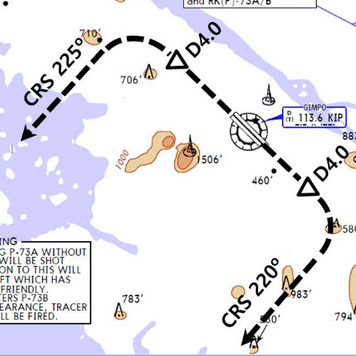
RKSS(GMP) 59ft | RKPC(CJU) 119ft
KE GMP 131.15 DCL -15분 가능 TOBT 5분 차이시 CTC Comm | KE CJU 129.4
PA
Rwy 32R Takeoff
(06:00L~0900L / 12:00L~15:00L /18:00L~21:00L)
GMP : NADP FX-10도, CLB, CONF 1+F, Acc 4000ft
32L/R | BULTI xT |  | HD 324 ALT 5000 Mod NADP
 | (BULTI xQ)
14L/R | BULTI xU |  | HD 144 ALT 6000 Mod NADP
 | (BULTI xZ)
KIP 113.6 |  | 32L IKMO 108.3 | 32R ISKP 110.7 |  | 14L ISEL 109.9 | 14R IOFR 108.7
FIX |  | 32L/R : EO32L/R, R225, YJU R271 |  | 14L/R : EO14L/R, R220, P73 /2
APRON(130.875) -> GND(121.9) -> TWR (All by ATC)
CJU [066/246] : STAR AFT Merge PT(220kts) DCT IAF(210kts), FAF (160kts)
ILS Z 07 | DOTOL xP |  | YUMIN | DOTOL 160
RNP Y 07 (No LPV), RNP Z 07 AR (RNP 0.11)
ILS Z 25 | DOTOL xT(xM) |  | DUKAL | DOTOL/-10 160
NAV |  | YDM 25 ICHE
FIX |  | RWxx /8
07 : P6(5176’), P5(5882’), P4(6840’-ATC HIRO) 25 : P7(5219’), P8(5882’), P10(7524’-ATC HIRO)
Entering Rapid TWY CTC GND 121.675 (STOP x) HST 40KTS

Slide 16

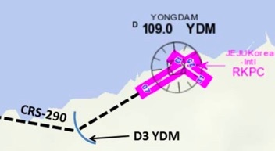
RKPC(CJU) 119ft | RKSS(GMP) 59ft
KE CJU 129.4 DCL -10분 | KE GMP 131.15
PA
Rwy 32L Landing
(06:00L~0900L / 12:00L~15:00L /18:00L~21:00L)
CJU : SID (NADP 1)
07 | KAMIT xE |  |  | HD 066 ALT 10000
25 | KAMIT xW |  |  | HD 246 ALT 10000
YDM 109.0 |  |  | 07 109.9 |  |  | 25 ICHE 111.3
HUD |  | 07 : NONE |  |  | 25 : YDM246/3, R290
07 : Passing G4 CTC TWR 25 : 31 Holding PSN on P, E1,2,3 CTC TWR
GMP [324/144] : STAR
ILS 32L/R | OLMEN xT | OLMEN xT | BUMSI | OLMEN 160
ILS 14R | OLMEN xU | OLMEN xU | DOKDO | OLMEN 160
NAV | KIP 32L IKMO, 32R ISKP, 14L ISEL, 14R IOFR
FIX | KIP /8(RWY 32), YJU R271, P73 /2
32L : D3(6532’), E2(9117’), 32R(No CL L/T) : E1(6614’) 14R : C1(6578’)
32L/R : 8 KIP L/G, 14R : LOC CAPT L/G FAF : Final Flap TWR -> GND -> APRON (All by ATC) Except RWY14R Landing (Until R)

Slide 17
RKSS(GMP) 59ft | RKPK(PUS) 13ft
KE GMP 131.15 DCL -15분 가능 TOBT 5분 차이시 CTC Comm | KE Gimhae 129.2
PA
Rwy 32R Takeoff
(06:00L~0900L / 12:00L~15:00L /18:00L~21:00L)
GMP : NADP FX-10도, CLB, CONF 1+F, Acc 4000ft
32L/R | OSPOT xT |  | HD 324 ALT 5000 Modi NADP
 | (OSPOT xQ)
14L/R | OSPOT xU |  | HD 144 ALT 6000 Modi NADP
 | (OSPOT xZ)
KIP 113.6 |  | 32L IKMO 108.3 | 32R ISKP 110.7 |  | 14L ISEL 109.9 | 14R IOFR 108.7
HUD |  | 32L/R : EO32L/R, R225, YJU R271 |  | 14L/R : EO14L/R, R220, P73 /2
APRON(130.875) -> GND(121.9) -> TWR (All by ATC)
PUS [002/182] : STAR (T/W 10tks, 36R, 360000lbs 제한)
ILS 36 | KEVOX x | MASTA | 9DME LG, 8DME FLAP
VOR 18 | GAYHA x | MASTA | 18 Circling Click!!
NAV | KMH, 36L IKMA, 36R IKHE
FIX | 36 : IKMA/IKHE /9, /8 |  | 18 : KMH R284, R280
36L : C4 (6299’), C2(7795’) 36R : E3(5866’), E2(7339’) 18R(DIS):C6(5770’),C7(6824’) 18L:E4(5882’),E5(8792’)
Vacate C3,C4 by ATC only. Max Taxi SPD 20KTS C2 HOLD SHORT 가까움(Vacate TaxiSPD)

Slide 18
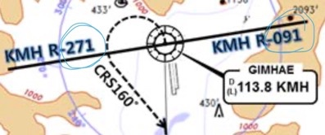
RKPK(PUS) 13ft | RKSS(GMP) 59ft
KE Gimhae 129.2 DCL -5분 | KE GMP 131.15
PA
Rwy 32L Landing
(06:00L~0900L / 12:00L~15:00L /18:00L~21:00L)
PUS : NADP CLB 1500, 360000lbs TOGA, CONF 1+F
36 | SOORO x KALOD tx |  |  | HD 002 ALT ATC Modi NADP
18 | GIMHAE x |  |  | HD 182 ALT 5000 Modi NADP
KMH 113.8 |  |  | PSN 114.0 |  | 36L IKMA 108.5 | 36R IKHE 109.5
FIX |  | 36 : KMH R091, R271, R185
RWY36 400ft Man L/H turn, Max Taxi SPD 20KTS
GMP [324/144] : STAR
ILS 32L/R |  | GUKDO xT | BUMSI | GUKDO 160
ILS 14R |  | GUKDO xU | DOKDO | GUKDO 160
NAV | KIP 32L IKMO, 32R ISKP, 14L ISEL, 14R IOFR
FIX | KIP /8(RWY 32), YJU R271, P73 /2
32L : D3(6532’), E2(9117’), 32R (No CL L/T) : E1(6614’) 14R : C1(6578’)
32L/R : 8 KIP L/G, 14R : LOC CAPT L/G FAF : Final Flap TWR -> GND -> APRON (All by ATC) Except RWY14R Landing (Until R)

Slide 19

RKPC(CJU) 119ft | RKPK(PUS) 13ft
KE CJU 129.4 DCL -10분 | KE Gimhae 129.2
PA
CJU : SID (NADP 1)
07 | AKPON xE |  |  | HD 066 ALT 9000
25 | AKPON xW |  |  | HD 246 ALT ATC
YDM 109.0 |  |  | 07 109.9 |  |  | 25 ICHE 111.3
FIX |  | 07 : NONE |  |  | 25 : YDM246/3, R290
07 : Passing G4 CTC TWR 25 : 31 Holding PSN on P, E1,2,3 CTC TWR
PUS [002/182] : STAR (T/W 10tks, 36R, 360000lbs 제한)
ILS 36 | KEVOX x | ANROD | 9DME LG, 8DME FLAP
VOR 18 | GAYHA x | ANROD | 18 Circling Click!!
NAV | KMH, 36L IKMA, 36R IKHE
FIX | 36 : IKMA/IKHE /9, /8 |  | 18 : KMH R284, R280
36L : C4 (6299’), C2(7795’) / 36R : E3(5866’), E2(7339’) 18R(DIS):C6(5770’),C7(6824’) 18L:E4(5882’),E5(8792’)
Vacate C3,C4 by ATC only. Max Taxi SPD 20KTS C2 HOLD SHORT 가까움(Vacate TaxiSPD)

Slide 20
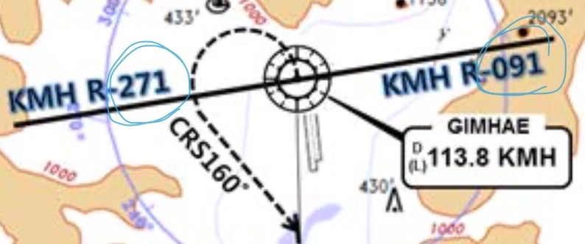
RKPK(PUS) 13ft | RKPC(CJU) 119ft
KE Gimhae 129.2 DCL -5분 | KE CJU 129.4
PA
PUS : NADP CLB 1500, 360000lbs TOGA, CONF 1+F
36 | SOORO x TOPAX tx |  |  | HD 002 ALT ATC Modi NADP
18 | BULIM x ENGOT tx |  |  | HD 182 ALT 5000 Modi NADP
KMH 113.8 |  |  | PSN 114.0 |  | 36L IKMA 108.5 | 36R IKHE 109.5
FIX |  | 36 : KMH R091, R271, R185
RWY36 400ft Man L/H turn, Max Taxi SPD 20KTS
CJU [066/246] : STAR AFT Merge PT(220kts) DCT IAF(210kts), FAF (160kts)
ILS Z 07 | UPGOS xP | YUMIN
RNP Y 07 (No LPV), RNP Z 07 AR (RNP 0.11)
ILS Z 25 | UPGOS xT(xM) | DUKAL
NAV | YDM 25 ICHE
FIX | RWxx /8
07 : P6(5176’), P5(5882’), P4(6840’-ATC HIRO) 25 : P7(5219’), P8(5882’), P10(7524’-ATC HIRO)
Entering Rapid TWY CTC GND 121.675, STOP X HST 40KTS

Slide 21
RKSI(ICN) 23ft | RKPK(PUS) 13ft
KE ICN 131.5 DCL -10분 TOBT 5분 차이시 CTC Comm | KE Gimhae 129.2
PA
ICN : SID (33/34 NADP 1, 15/16 NADP 2)
33L/R | OSPOT xE/A |  | HD 333 ALT 5500/ATC SPD 230/x
34L/R | OSPOT xY |  | HD 333 ALT ATC SPD 230
15L/R | OSPOT xC |  | HD 153 ALT 5000 NADP2
16L/R | OSPOT xH |  | HD 153 ALT 5000 NADP2
NCN 113.8 | 33L INLL 109.3 | 33R INRR 108.9 |  | 15L ISLL 111.9 | 15R ISRR 109.1
WNG 112.9 | 34L IRFN 109.95 | 34R IRKN 108.1 |  | 16L IRKS 110.35 | 16R IRFS 108.55
FIX | 33L/R : NC05L/R, R242 YJU R271 |  |  | 34L/R : EO34L/R,R242 YJU R271
Parallel TWY 10KTS 이상(R17 MAX 15kts)
PUS [002/182] : STAR (T/W 10tks, 36R, 360000lbs 제한)
ILS 36 | KEVOX x | MASTA | 9DME LG, 8DME FLAP
VOR 18 | GAYHA x | MASTA | 18 Circling Click!!
NAV | KMH KMH, 36L IKMA, 36R IKHE
FIX | 36 : IKMA/IKHE /9, /8 |  | 18 : KMH R284, R280
36L : C4 (6299’), C2(7795’) / 36R : E3(5866’), E2(7339’) 18R(DIS): C6(5770’),C7(6824’) 18L:E4(5882’),E5(8792’)
Vacate C3,C4 by ATC only, Max Taxi SPD 20KTS C2 HOLD SHORT 가까움(Vacate TaxiSPD)

Slide 22
RKPK(PUS) 13ft | RKSI(ICN) 23ft
KE Gimhae 129.2 DCL -5분 | KE ICN 131.5
PA
PUS : NADP CLB 1500, 360000lbs TOFA, CONF 1+F
36 | SOORO x KALOD tx |  |  | HD 002 ALT ATC Modi NADP
18 | GIMHAE x |  |  | HD 182 ALT 5000 Modi NADP
KMH 113.8 |  |  | PSN 114.0 |  | 36L IKMA 108.5 | 36R IKHE 109.5
FIX |  | 36 : KMH R091, R271, R185
RWY 36 400ft Man L/H turn, Max Taxi SPD 20KTS
ICN [334/153] : STAR
33/34 | GUKDO x E | ENPIL | GUKDO 180
16 15 | GUKDO x H GUKDO x C | MUNAN BITIM | GUKDO 180
NAV | NCN, 33L INLL, 33R INRR, 15L ISLL, 15R ISRR
 | WNG, 34L IRFN, 34R IRKN, 16L IRKS, 16R IRFS
FIX | RWY /8(180kts), /5(160kts) , YJU R271
33R : C5(5501’), C6(6683’), 33L : B4(7463’), B5(8513‘) 15L : C4(5495’), C5(6227’), 15R : B3(7454‘), B2(8641‘)
34L : P7(5600’), P8(6578’), 34R : N4(6876’), N5(8507‘) 16R : P6(5597’), P5(6574’), 16L : N3(7043‘), N2(8444‘)
HIRO, Parr TAXI 10kts이상, R17 Max 15kts

Slide 23
RKSS(GMP) 59ft | RJTT(HND) 21ft
KE GMP 131.15 DCL -15분 가능 TOBT 5분 차이시 CTC Comm | Delta Oper 132.075
PA
Rwy 32R Takeoff
(06:00L~0900L / 12:00L~15:00L /18:00L~21:00L)
GMP : NADP FX-10도, CLB, CONF 1+F, Acc 4000ft
32L/R | EGOBA xT |  | HD 324 ALT 5000 Modi NADP
 | (EGOBA xQ)
14L/R | EGOBA xU |  | HD 144 ALT 6000 Modi NADP
KIP 113.6 |  | 32L IKMO 108.3 | 32R ISKP 110.7 |  | 14L ISEL 109.9 | 14R IOFR 108.7
HUD |  | 32L/R : EO32L/R, R225, YJU R271 |  | 14L/R : EO14L/R, R220, P73 /2
APRON(130.875) -> GND(121.9) -> TWR (All by ATC)
DEP 125.15 – TGU 134.17 – FUK 133.02
TKO 120.5 - TKO 133.35
TKO APP 119.1 – 119.65
HND : STAR XAC Night– APP xxx Y 1400z~ SPENS 220 22/23 LDA, VOR 16L/R Tailored Procedure
34L/R | XAC xK/H | KAIHO/CACAO | ILS X / VIS
22[222] | XAC 1B | BACON | LDA W(RNV22-W)
16R/L | XAC R | NATTY/SANDY | RNP(RNV16R/L)
23[232] | XAC 2B | DANON | LDA W(RNV23-W)
NAV | TTE, 34L IHA, 34R ITC(LDA chk:22 IKL,23 ITL)
FIX | 22 : IKL /8, /3, TTE 015 23 : ITL /12,/7, TTE 178 |  | Z 34L : IHA /10, /5 Z 34R : ITC /10, /5
34L:L12(6515),L13(7165), 16R(DIS):L5(5147),L3(6361) 22 : B4(6207), B3(6830), 23: D5(5072),D3(6391) 34R(DIS):C10(5780),C11(7270), 16L(DIS):C6(5925),C4(7004)
xxx Z : 180kts, 160kts limit APP Chart, xxx Y After 1400z Gate 105P Procedure [LDA22/23 Next Page]

Slide 24
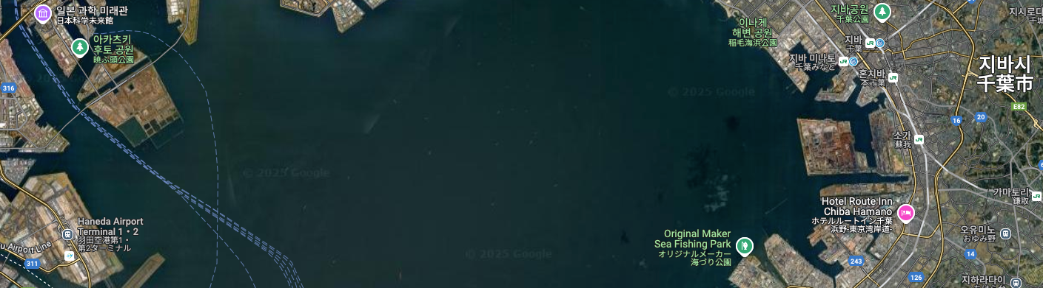
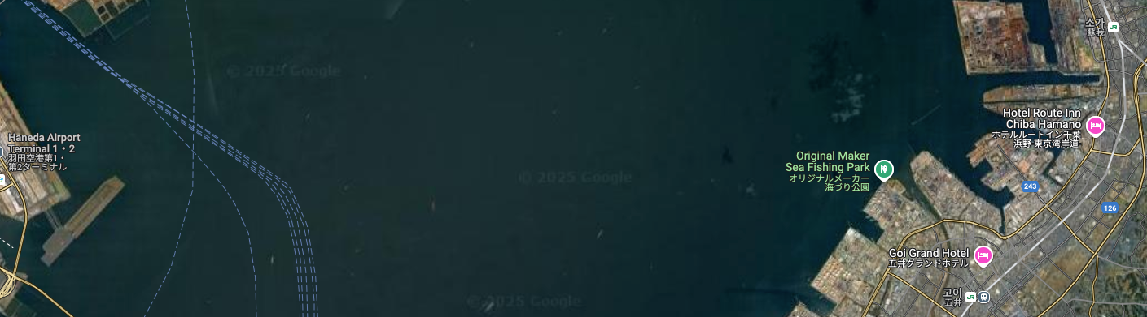
A330 HND LDA 22 W
F-PLN APPR STAR TRANS RNV22-W XAC 1B BACON
CHK IKL, IKL /8 180kts, /3 160kts, TTE 015 (GA)
DES POINT
IKL 3DME MAN SPD
IKL 8DME F2, SPD 160
BEAST
5500’
MX22
1000’
BONDO 15NM
MAN 5000’
BIBLO
6000’
1000’ SET, FPA -4 DES
S/B or L/G DN
L/D FLAP
Before LD CHK
ALT, GA 4000’ SET
BACON
IAF 7000’
MANAGE DES, FLAP 1
TRK FPA ON
LOC ARM, PULL SPD 180
BONDO 5000’ 맞추기위한 S/B 사용 고려
At MX22
Diarm LOC, MAN NAV
LS off
IKL -0.3NM, FPA -3 Pull
Initial TURN, AP off
Both FD off, SET RWY TRK 223
고려사항
- Procedure SPD 지켜야 Traffic 간격 유지됨. 무게에 따라 -4도 증속가능성 있음.
- S/B 사용하거나 강하각을 조절하는 것이 필요함.
Missed App
R/H Turn HME 015 OUTBD (PULL TRK) (DCT KASGA Radial In 196, MAN NAV)
A330 HND LDA 23 W
F-PLN APPR STAR TRANS RNV23-W XAC 2B BACON
CHK ITL, ITL /12 180kts, /7 160kts, TTE 178 (GA)
DAMBO 15NM
MAN 4000’
DES POINT
ITL 7DME MAN SPD
ITL 12DME F2, SPD 160
DAMBO 13NM
MAN 4000’
DEANE
MX23
1000’
DANON
MAN 4000’
At MX23
Diarm LOC, MAN NAV
LS off
4000’ ALT, 1000’ SET
TRK FPA ON, LOC ARM
DAMBO 전 F1, PULL SPD 180
FPA -4, S/B or L/G DN
ITL -0.3NM, FPA -3 Pull
Initial TURN, AP off
Both FD off, SET RWY TRK 231
L/D FLAP
Before LD CHK
ALT, GA 4000’ SET
Missed App
L/H Turn HME 177 OUTBD (PULL TRK) (DCT UTIBO Radial In 357, MAN NAV)

Slide 25
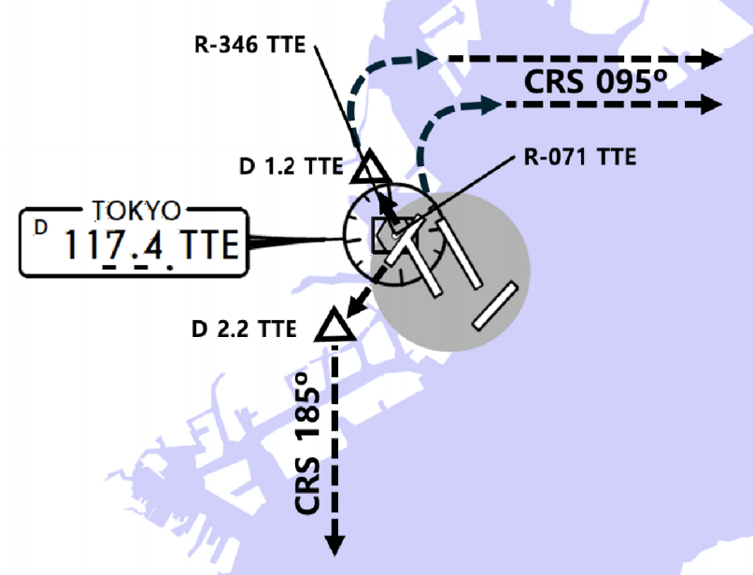
RJTT(HND) 21ft | RKSS(GMP) 59ft
Delta Oper 132.075 DCL -15분 | KE GMP 131.15
PA
Rwy 32L Landing
(06:00L~0900L / 12:00L~15:00L /18:00L~21:00L)
HND : SID (xx B/C 2200-0230z 0600-1000z) NADP 1
ALL |  | BEKLA x OPPAR x |  | HD 338/158,231/051,223/043 ALT ATC Mod SPD 230
TTE 117.4 | 34L IHA 111.7 |  | 16R ITA 111.55 |  | 34R ITC 108.9 | 16L IOC 111.95 | 22 IAD 108.1 | 23 ITD 110.5
FIX |  | 34L : TTE 346/1.2, R095, 34R : TTE R071, R095, 22 : TTE /2.2 R185
34R BEKLA : KAIJI 230kts, TO FLAP SPD Until TORAM 05 OPPAR : Reduce SPD ARC TURN RWY05 RTE5 TAXI Chart
DEP ATIS
TKO 120.5 – FUK 133.02
TGU 120.57
APP 119.75
GMP [324/144] : STAR
ILS 32L/R |  | GUKDO xT | BUMSI | GUKDO 160
ILS 14R |  | GUKDO xU | DOKDO | GUKDO 160
NAV | KIP 32L IKMO, 32R ISKP, 14L ISEL, 14R IOFR
FIX | KIP /8(RWY 32), YJU R271, P73 /2
32L : D3(6532’), E2(9117’), 32R (No CL L/T) : E1(6614’) 14R : C1(6578’)
32L/R : 8 KIP L/G, 14R : LOC CAPT L/G FAF : Final Flap TWR -> GND -> APRON (All by ATC) Except RWY14R Landing (Until R)

Slide 26
RKSI(ICN) 23ft | RJBB(KIX) 17ft
KE ICN 131.5 DCL -10분 TOBT 5분 차이시 CTC Comm | KE KIX 130.95
PA
ICN : SID (33/34 NADP 1, 15/16 NADP 2)
33L/R | EGOBA xE/A |  | HD 333 ALT 5500/ATC SPD 230/x
34L/R | EGOBA xY |  | HD 333 ALT ATC SPD 230
15L/R | EGOBA xC |  | HD 153 ALT 5000 NADP2
16L/R | EGOBA xH |  | HD 153 ALT 5000 NADP2
NCN 113.8 | 33L INLL 109.3 | 33R INRR 108.9 |  | 15L ISLL 111.9 | 15R ISRR 109.1
WNG 112.9 | 34L IRFN 109.95 | 34R IRKN 108.1 |  | 16L IRKS 110.35 | 16R IRFS 108.55
FIX | 33L/R : NC05L/R, R242 YJU R271 |  |  | 34L/R : EO34L/R,R242 YJU R271
Parallel TWY 10KTS 이상(R17 MAX 15kts)
DEP 125.15 – TGU 134.17 – FUK 124.15
TKO 133.8
KIX RDR 120.85
KIX APP 120.25
KIX [059/239] : STAR (SAEKI 170, RANDY 150)
06R/L | ATMUG B ATMUG A | BERRY ATVID | ILS Z 06R/L
24L/R | ATMUG M/C ATMUG D/E | MAYAH D/E Night | ILS Z 24L/R
NAV | KIE, 06L IKJ, 06R IKD, 24L IKN, 24R IKW
06R : A7(5137’), A6(6938’), 24L : A8(5269’), A9(6976’) 06L : B8(5160’), B6(6751’), 24R : B7(5318’), B9(6751’) 24L Downslope
RWY06 : After 2500ft L/G DN, After 1500ft L/D FLAP TAXI RTE 1(via J4), 2(via J3)

Slide 27
RJBB(KIX) 17ft | RKSI(ICN) 23ft
KE KIX 130.95 DCL -15분 | KE ICN 131.5
PA
KIX : SID – SOUJA tx (NADP 1)
06L/R | RINKU x - SOUJA tx |  | HD 059 ATC (9000)
24R/L |  |  | HD 239 ATC (9000) SPD 210
KIE 111.6 |  | 06L IKJ 108.7 | 06R IKD 108.1 | 24L IKN 110.7 | 24R IKW 108.5
APU Start, TAXI RTE 1(via J4), 2(via J3)
DEP 119.2
TKO 132.7 – 133.8
FUK 124.15
TGU 120.57
APP 119.75
ICN [334/153] : STAR
33/34 | GUKDO x E | ENPIL | GUKDO 180
16 15 | GUKDO x H GUKDO x C | MUNAN BITIM | GUKDO 180
NAV | NCN, 33L INLL, 33R INRR, 15L ISLL, 15R ISRR
 | WNG, 34L IRFN, 34R IRKN, 16L IRKS, 16R IRFS
FIX | RWY /8(180kts), /5(160kts) , YJU R271
33R : C5(5501’), C6(6683’), 33L : B4(7463’), B5(8513‘) 15L : C4(5495’), C5(6227’), 15R : B3(7454‘), B2(8641‘)
34L : P7(5600’), P8(6578’), 34R : N4(6876’), N5(8507‘) 16R : P6(5597’), P5(6574’), 16L : N3(7043‘), N2(8444‘)
HIRO, Parr TAXI 10kts이상, R17 Max 15kts

Slide 28
RKSI(ICN) 23ft | RJAA(NRT) 135ft
KE ICN 131.5 DCL -10분 TOBT 5분 차이시 CTC Comm | KE Tokyo 131.70
PA
ICN : SID (33/34 NADP 1, 15/16 NADP 2)
33L/R | EGOBA xE/A |  | HD 333 ALT 5500/ATC SPD 230/x
34L/R | EGOBA xY |  | HD 333 ALT ATC SPD 230
15L/R | EGOBA xC |  | HD 153 ALT 5000 NADP2
16L/R | EGOBA xH |  | HD 153 ALT 5000 NADP2
NCN 113.8 | 33L INLL 109.3 | 33R INRR 108.9 |  | 15L ISLL 111.9 | 15R ISRR 109.1
WNG 112.9 | 34L IRFN 109.95 | 34R IRKN 108.1 |  | 16L IRKS 110.35 | 16R IRFS 108.55
FIX | 33L/R : NC05L/R, R242 YJU R271 |  |  | 34L/R : EO34L/R,R242 YJU R271
Parallel TWY 10KTS 이상(R17 MAX 15kts)
DEP 125.15 – TGU 134.17
TKO 124.15 – 132.02 - 124.1- 128.2
TKO APP 124.4 - 120.2
NRT : HAKKA 330,YAGAN 240,LIVET 210,SWAMP 150
34L/R[337] | SWAMP E (SWAMP T) | ELGAR (TYLER) | ILS 34L/R(Z)
16L/R[157] | SWAMP G (SWAMP N) | GEMIN (NORMA) | ILS Z 16L/R
NAV | NRE, 16L ITM, 16R IKF, 34L IYQ, 34R ITJ
FIX | 16L : ITM 4 / 34R : ITJ 14, 4 (DME) 16R : IKF 4 / 34L : IYQ 12, 4 (DME)
16L : B6(6433’), B7(7017’), 34R : B4(5849’), B2(6778’) 16R : A6(6076’), A7(7624’), 34L : A5(6167’), A4(7641’)
L/D DOWN before 14/12 DME, L/D FLAP 4 DME Arrival Taxi RTE in Jeppesen (No Numbering)

Slide 29
RJAA(NRT) 135ft | RKSI(ICN) 23ft
KE Tokyo 131.70 DCL -15분 | KE ICN 131.5
PA
NRT : SID – ENPAR tx (NADP 1)
16L/R | TETRA x ENPAR tx CHK ALT |  | HD 158 ALT ATC
34L/R |  |  | HD 338 ALT 7000/ATC
NRE 117.9 |  | 16L ITM 110.7 |  | 16R IKF 111.5 | 34L IYQ 111.9 | 34R ITJ 110.9
APU Start, TAXI RTE 1, 2, 3, 4 RWY 별 DEP RTE
DEP 124.2
TKO 120.5 – 133.45 – 133.02 – 133.8
TGU 120.57
APP 119.75
ICN [334/153] : STAR
33/34 | GUKDO x E | ENPIL | GUKDO 180
16 15 | GUKDO x H GUKDO x C | MUNAN BITIM | GUKDO 180
NAV | NCN, 33L INLL, 33R INRR, 15L ISLL, 15R ISRR
 | WNG, 34L IRFN, 34R IRKN, 16L IRKS, 16R IRFS
FIX | RWY /8(180kts), /5(160kts) , YJU R271
33R : C5(5501’), C6(6683’), 33L : B4(7463’), B5(8513‘) 15L : C4(5495’), C5(6227’), 15R : B3(7454‘), B2(8641‘)
34L : P7(5600’), P8(6578’), 34R : N4(6876’), N5(8507‘) 16R : P6(5597’), P5(6574’), 16L : N3(7043‘), N2(8444‘)
HIRO, Parr TAXI 10kts이상, R17 Max 15kts

Slide 30
RKSI(ICN) 23ft | RJTT(HND) 21ft
KE ICN 131.5 DCL -10분 TOBT 5분 차이시 CTC Comm | Delta Oper 132.075
PA
ICN : SID (33/34 NADP 1, 15/16 NADP 2)
33L/R | EGOBA xE/A |  | HD 333 ALT 5500/ATC SPD 230/x
34L/R | EGOBA xY |  | HD 333 ALT ATC SPD 230
15L/R | EGOBA xC |  | HD 153 ALT 5000 NADP2
16L/R | EGOBA xH |  | HD 153 ALT 5000 NADP2
NCN 113.8 | 33L INLL 109.3 | 33R INRR 108.9 |  | 15L ISLL 111.9 | 15R ISRR 109.1
WNG 112.9 | 34L IRFN 109.95 | 34R IRKN 108.1 |  | 16L IRKS 110.35 | 16R IRFS 108.55
FIX | 33L/R : NC05L/R, R242 YJU R271 |  |  | 34L/R : EO34L/R,R242 YJU R271
Parallel TWY 10KTS 이상(R17 MAX 15kts)
DEP 125.15 – TGU 134.17 – FUK 133.02
TKO 120.5 - TKO 133.35
TKO APP 119.1 – 119.65
HND : STAR XAC Night– APP xxx Y 1400z~ SPENS 220 22/23 LDA, VOR 16L/R Tailored Procedure
34L/R | XAC xK/H | KAIHO/CACAO | ILS X / VIS
22[223] | XAC 1B | BACON | LDA W(RNV22-W)
16R/L | XAC R | NATTY/SANDY | RNP(RNV16R/L)
23[231] | XAC 2B | DANON | LDA W(RNV23-W)
NAV | TTE, 34L IHA, 34R ITC(LDA chk:22 IKL,23 ITL)
FIX | 22 : IKL /8, /3, TTE 015 23 : ITL /12,/7, TTE 178 |  | Z 34L : IHA /10, /5 Z 34R : ITC /10, /5
34L:L12(6515),L13(7165), 16R(DIS):L5(5147),L3(6361) 22 : B4(6207), B3(6830), 23: D5(5072),D3(6391) 34R(DIS):C10(5780),C11(7270), 16L(DIS):C6(5925),C4(7004)
xxx Z : 180kts, 160kts limit APP Chart, xxx Y After 1400z Gate 105P Procedure [LDA22/23 Next Page]

Slide 31
A330 HND LDA 22 W
F-PLN APPR STAR TRANS RNV22-W XAC 1B BACON
CHK IKL, IKL /8 180kts, /3 160kts, TTE 015 (GA)
DES POINT
IKL 3DME MAN SPD
IKL 8DME F2, SPD 160
BEAST
5500’
MX22
1000’
BONDO 15NM
MAN 5000’
BIBLO
6000’
1000’ SET, FPA -4 DES
S/B or L/G DN
L/D FLAP
Before LD CHK
ALT, GA 4000’ SET
BACON
IAF 7000’
MANAGE DES, FLAP 1
TRK FPA ON
LOC ARM, PULL SPD 180
BONDO 5000’ 맞추기위한 S/B 사용 고려
At MX22
Diarm LOC, MAN NAV
LS off
IKL -0.3NM, FPA -3 Pull
Initial TURN, AP off
Both FD off, SET RWY TRK 223
고려사항
- Procedure SPD 지켜야 Traffic 간격 유지됨. 무게에 따라 -4도 증속가능성 있음.
- S/B 사용하거나 강하각을 조절하는 것이 필요함.
Missed App
R/H Turn HME 015 OUTBD (PULL TRK) (DCT KASGA Radial In 196, MAN NAV)
A330 HND LDA 23 W
F-PLN APPR STAR TRANS RNV23-W XAC 2B BACON
CHK ITL, ITL /12 180kts, /7 160kts, TTE 178 (GA)
DAMBO 15NM
MAN 4000’
DES POINT
ITL 7DME MAN SPD
ITL 12DME F2, SPD 160
DAMBO 13NM
MAN 4000’
DEANE
MX23
1000’
DANON
MAN 4000’
At MX23
Diarm LOC, MAN NAV
LS off
4000’ ALT, 1000’ SET
TRK FPA ON, LOC ARM
DAMBO 전 F1, PULL SPD 180
FPA -4, S/B or L/G DN
ITL -0.3NM, FPA -3 Pull
Initial TURN, AP off
Both FD off, SET RWY TRK 231
L/D FLAP
Before LD CHK
ALT, GA 4000’ SET
Missed App
L/H Turn HME 177 OUTBD (PULL TRK) (DCT UTIBO Radial In 357, MAN NAV)

Slide 32
RJTT(HND) 21ft | RKSI(ICN) 23ft
Delta Oper 132.075 DCL -15분 | KE ICN 131.5
PA
HND : SID (xx B/C 2200-0230z 0600-1000z) NADP 1
ALL |  | BEKLA x OPPAR x |  | HD 338(158), 051(231) ALT ATC Mod SPD 230
TTE 117.4 | 34L IHA 111.7 |  | 16R ITA 111.55 |  | 34R ITC 108.9 | 16L IOC 111.95 | 22 IAD 108.1 | 23 ITD 110.5
FIX |  | 34L : TTE 346/1.2, R095, 34R : TTE R071, R095, 22 : TTE /2.2 R185
34R BEKLA : KAIJI 230kts, TO FLAP SPD Until TORAM 05 OPPAR : Reduce SPD ARC TURN RWY05 RTE5 TAXI Chart
DEP ATIS
TKO 120.5 – FUK 133.02
TGU 120.57
APP 119.75
ICN [334/153] : STAR
33/34 | GUKDO x E | ENPIL | GUKDO 180
16 15 | GUKDO x H GUKDO x C | MUNAN BITIM | GUKDO 180
NAV | NCN, 33L INLL, 33R INRR, 15L ISLL, 15R ISRR
 | WNG, 34L IRFN, 34R IRKN, 16L IRKS, 16R IRFS
FIX | RWY /8(180kts), /5(160kts) , YJU R271
33R : C5(5501’), C6(6683’), 33L : B4(7463’), B5(8513‘) 15L : C4(5495’), C5(6227’), 15R : B3(7454‘), B2(8641‘)
34L : P7(5600’), P8(6578’), 34R : N4(6876’), N5(8507‘) 16R : P6(5597’), P5(6574’), 16L : N3(7043‘), N2(8444‘)
HIRO, Parr TAXI 10kts이상, R17 Max 15kts

Slide 33
RKSI(ICN) 23ft | RJFF(FUK) 30ft
KE ICN 131.5 DCL -10분 TOBT 5분 차이시 CTC Comm | KE FUK 132.05
PA
ICN : SID (33/34 NADP 1, 15/16 NADP 2)
33L/R | OSPOT xE/A |  | HD 333 ALT 5500/ATC SPD 230/x
34L/R | OSPOT xY |  | HD 333 ALT ATC SPD 230
15L/R | OSPOT xC |  | HD 153 ALT 5000 NADP2
16L/R | OSPOT xH |  | HD 153 ALT 5000 NADP2
NCN 113.8 | 33L INLL 109.3 | 33R INRR 108.9 |  | 15L ISLL 111.9 | 15R ISRR 109.1
WNG 112.9 | 34L IRFN 109.95 | 34R IRKN 108.1 |  | 16L IRKS 110.35 | 16R IRFS 108.55
FIX | 33L/R : NC05L/R, R242 YJU R271 |  |  | 34L/R : EO34L/R,R242 YJU R271
Parallel TWY 10KTS 이상(R17 MAX 15kts)
TGU 125.37
Kobe 118.9 - FUK APP 119.65
FUK RDR – 121.125
FUK [338/158] : RDR Vectoring from IKE (PAVGA 13000ft) Hold W of IKE published (Confirm FMS DATA)
16 | SARUP | ENTIX | ILS, RNP, LOC 16
34 | V34 HAWKS WEST | RWY34 HAWKS | VIS 34 ILS, RNP, LOC 34
NAV | DGC, 16 IFO, 34 IFF DGC VOR out of 6NM A/P
16 : C6(5505’), C7(6407’), 34 : C4(5193’), C3(6354’)
VIS 34 : After IKE – RDR Vector Downwind – 1800ft – RWY Insight 1500ft – Before L/D CHK Complete before base (Do not Extend Downwind due Terrain)

Slide 34
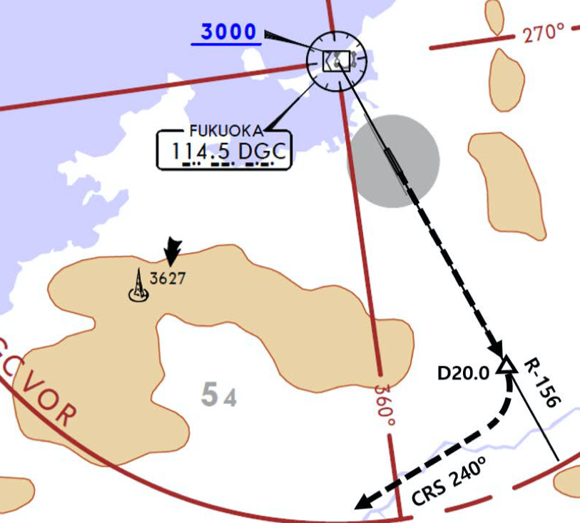
RJFF(FUK) 30ft | RKSI(ICN) 23ft
KE FUK 132.05 DCL -15min, Voice -5min | KE ICN 131.5
PA
FUK : SID (Consider C2, C8 Intersection T/O)
16 | HAKATA xx |  | HD 158 ALT ATC (10000)
34 |  |  | HD 338 ALT ATC (10000)
DGC 114.5 |  |  | 16 IFO 111.7 | 34 IFF108.9
FIX |  | 16 : DGC 156/20 R240 (DGC VOR out of 6NM A/P)
Caution GP HOLD LINE Initial CTC TWR, “Ready for departure” RWSL(Runway Status Lights) in operation
DEP 127.9
Kobe 135.65
TGU 125.37
ICN [334/153] : STAR
33/34 | GUKDO x E | ENPIL | GUKDO 180
16 15 | GUKDO x H GUKDO x C | MUNAN BITIM | GUKDO 180
NAV | NCN, 33L INLL, 33R INRR, 15L ISLL, 15R ISRR
 | WNG, 34L IRFN, 34R IRKN, 16L IRKS, 16R IRFS
FIX | RWY /8(180kts), /5(160kts) , YJU R271
33R : C5(5501’), C6(6683’), 33L : B4(7463’), B5(8513‘) 15L : C4(5495’), C5(6227’), 15R : B3(7454‘), B2(8641‘)
34L : P7(5600’), P8(6578’), 34R : N4(6876’), N5(8507‘) 16R : P6(5597’), P5(6574’), 16L : N3(7043‘), N2(8444‘)
HIRO, Parr TAXI 10kts이상, R17 Max 15kts

Slide 35
RKSI(ICN) 23ft | RJGG(NGO) 12ft
KE ICN 131.5 DCL -10분 TOBT 5분 차이시 CTC Comm | SWISSPORT OPERATION 132.05
PA
ICN : SID (33/34 NADP 1, 15/16 NADP 2)
33L/R | EGOBA xE/A |  | HD 333 ALT 5500/ATC SPD 230/x
34L/R | EGOBA xY |  | HD 333 ALT ATC SPD 230
15L/R | EGOBA xC |  | HD 153 ALT 5000 NADP2
16L/R | EGOBA xH |  | HD 153 ALT 5000 NADP2
NCN 113.8 | 33L INLL 109.3 | 33R INRR 108.9 |  | 15L ISLL 111.9 | 15R ISRR 109.1
WNG 112.9 | 34L IRFN 109.95 | 34R IRKN 108.1 |  | 16L IRKS 110.35 | 16R IRFS 108.55
FIX | 33L/R : NC05L/R, R242 YJU R271 |  |  | 34L/R : EO34L/R,R242 YJU R271
Parallel TWY 10KTS 이상(R17 MAX 15kts)
DEP 125.15
TGU 134.17 – TKO 133.8 – 133.02
센트레아 APP – 121.05
NGO [356/176] : STAR (SAMON 290, MARIA 130)
36 | CHESS(CARDS) SOUTH | PROBE | ILS Z 36
18 | CHESS(CARDS) NORTH | QUEST | ILS Z 18
NAV | CBE, 36 ICX, 18 ICY
36 : A6(5213’), A7(6525’), A8(7837’) 18 : A5(5393’), A4(6528’), A3(7841’)
RWY36 : After 1500ft L/D FLAP RWY 18 : After 3000ft L/G DN & L/D FLAP Caution Stop line, Yellow Ramp line, VDGS!!!

Slide 36
RJGG(NGO) 12ft | RKSI(ICN) 23ft
SWISSPORT OPERATION 132.05 DCL -15분 | KE ICN 131.5
PA
NGO : SID – TANGO tx (NADP 1)
36 | OUMI x - TANGO tx |  | HD 356 ALT ATC (7000)
18 |  |  | HD 176 ALT ATC(7000)
CBE 117.8 |  | 18 ICY 109.7 |  | 36 ICX 111.9
APU Start 30min, Prepare Intersection T/O
DEP 120.0
TKO 133.55 – 133.8 – TGU 120.52
APP – 119.75
ICN [334/153] : STAR
33/34 | GUKDO x E | ENPIL | GUKDO 180
16 15 | GUKDO x H GUKDO x C | MUNAN BITIM | GUKDO 180
NAV | NCN, 33L INLL, 33R INRR, 15L ISLL, 15R ISRR
 | WNG, 34L IRFN, 34R IRKN, 16L IRKS, 16R IRFS
FIX | RWY /8(180kts), /5(160kts) , YJU R271
33R : C5(5501’), C6(6683’), 33L : B4(7463’), B5(8513‘) 15L : C4(5495’), C5(6227’), 15R : B3(7454‘), B2(8641‘)
34L : P7(5600’), P8(6578’), 34R : N4(6876’), N5(8507‘) 16R : P6(5597’), P5(6574’), 16L : N3(7043‘), N2(8444‘)
HIRO, Parr TAXI 10kts이상, R17 Max 15kts

Slide 37
RKSI(ICN) 23ft | RJCC(CTS) 70ft
KE ICN 131.5 DCL -10분 TOBT 5분 차이시 CTC Comm | None
PA
ICN : SID (33/34 NADP 1, 15/16 NADP 2)
33L/R | EGOBA xE/A |  | HD 333 ALT 5500/ATC SPD 230/x
34L/R | EGOBA xY |  | HD 333 ALT ATC SPD 230
15L/R | EGOBA xC |  | HD 153 ALT 5000 NADP2
16L/R | EGOBA xH |  | HD 153 ALT 5000 NADP2
NCN 113.8 | 33L INLL 109.3 | 33R INRR 108.9 |  | 15L ISLL 111.9 | 15R ISRR 109.1
WNG 112.9 | 34L IRFN 109.95 | 34R IRKN 108.1 |  | 16L IRKS 110.35 | 16R IRFS 108.55
FIX | 33L/R : NC05L/R, R242 YJU R271 |  |  | 34L/R : EO34L/R,R242 YJU R271
Parallel TWY 10KTS 이상(R17 MAX 15kts)
DEP 125.15 – TGU 134.17 - FUK 124.15 – 133.02
TKO 132.3 - SPR 133.3 -119.3
CTS APP 120.1
CTS [082/182] : 01R : IDEMI 150, 19L : NAVER 170
01R | YOTEI SOUTH (YUKII WEST) | YOTEI not YOSEI | ILS Y/Z 01R 3000/2000
19L 19R CAT III | NAVER(170) YUNEY SOUTH (KAORY A) | KAORY YUNEY (KAORY) | ILS Z 19L
NAV | CHE, 01R ICH, 19L ICM
01R : B4(5278’), B3(7047’), 19L : B8(5177’), B9(7119’) 01L : A5(5538’), A4(6961’), 19R : A7(5390’), A8(6873’)
Do not Cross 01L/19R After L/D (No TWY) TAXI to Gate Via D(J) or G

Slide 38
RJCC(CTS) 70ft | RKSI(ICN) 23ft
None NO DCL -5분 | KE ICN 131.5
PA
CTS : SID (NADP 1)
ALL | DALBI x SUVIT x SOSHU x |  | HD 002 ALT ATC
 |  |  | HD 182 ALT ATC
CHE 116.9 |  | 01R ICH 110.75 |  | 19L ICM 109.35 | 01L ICN 110.9 | 19R ICS 111.5
APU, Deicing at the Gate R/H turn DCT to HWE -> Confirm R/H Turn ND
DEP 124.7
SPR 119.3 – TKO 124.5 - 132.3
FUK 133.02 – 124.15
TGU 120.57
APP 119.75
ICN [334/153] : STAR
33/34 | GUKDO x E | ENPIL | GUKDO 180
16 15 | GUKDO x H GUKDO x C | MUNAN BITIM | GUKDO 180
NAV | NCN, 33L INLL, 33R INRR, 15L ISLL, 15R ISRR
 | WNG, 34L IRFN, 34R IRKN, 16L IRKS, 16R IRFS
FIX | RWY /8(180kts), /5(160kts) , YJU R271
33R : C5(5501’), C6(6683’), 33L : B4(7463’), B5(8513‘) 15L : C4(5495’), C5(6227’), 15R : B3(7454‘), B2(8641‘)
34L : P7(5600’), P8(6578’), 34R : N4(6876’), N5(8507‘) 16R : P6(5597’), P5(6574’), 16L : N3(7043‘), N2(8444‘)
HIRO, Parr TAXI 10kts이상, R17 Max 15kts

Slide 39
RKSI(ICN) 23ft | VHHH(HKG) 28ft
KE ICN 131.5 DCL -10분 TOBT 5분 차이시 CTC Comm | HAS FLT Dispatch 131.6
PA
ICN : SID (33/34 NADP 1, 15/16 NADP 2)
33L/R | BOPTA xA |  | HD 333 ALT ATC
34L/R | BOPTA xY |  | HD 333 ALT ATC
15L/R | BOPTA xC |  | HD 153 ALT 5000 NADP2
16L/R | BOPTA xH |  | HD 153 ALT 5000 NADP2
NCN 113.8 | 33L INLL 109.3 | 33R INRR 108.9 |  | 15L ISLL 111.9 | 15R ISRR 109.1
WNG 112.9 | 34L IRFN 109.95 | 34R IRKN 108.1 |  | 16L IRKS 110.35 | 16R IRFS 108.55
FIX | 33L/R : NC05L/R, R242 YJU R271 |  |  | 34L/R : EO34L/R,R242 YJU R271
Parallel TWY 10KTS 이상(R17 MAX 15kts)
ICN 124.52(125.72) - FUK 127.5 - TPE 125.5 – 126.7
129.1 - HKG RDR 121.3 – 126.5
DEP 122.0 – Final 119.1 – 119.35
HKG [074/254] TL110 : Terminal Tx RTE + STAR Chart ENPET FL260, RWY25R After TOPUN - APP Mode
07L/R 07C | ABBEY xxA SIERA xxA/C | LIMES | ILS 07L/R/C
25R/L 25C | ABBEY xxB SIERA xxB/D | RIVMI | RNAV tx ILS 25R ILS 25L/C
1500 – 1659 Z RWY 07R/5L no avail, (ALL DIS TH Except 25L)
NAV | SMT, 07L IZSL, 07R IZSR, 07C IZSC 25R ITFR, 25L ITFL, 25C ITFC
07L : C7(5882’), C8(7194’), 25R : C6(5882’), C5(7211’) 07R : J7(6916’), J8(7998’), 25L : J5(6916’), J4(8192’) 07C : A7(5692’), A8(7208’), 25C : A6(5127’), A56673’)
Confirm Chart SPD vs ATC SPD (ATC First) Solid Line for WideBody, APU BAN off Procedure

Slide 40
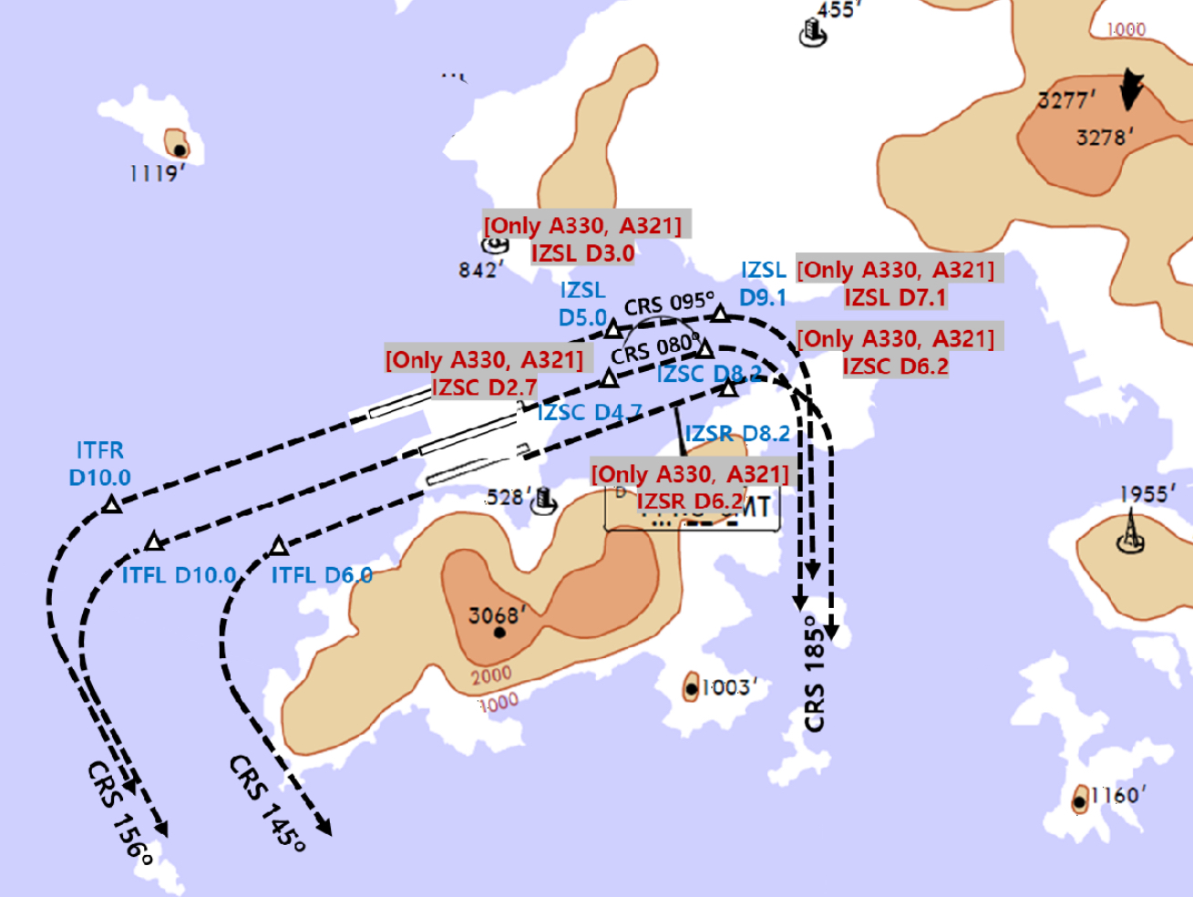
VHHH(HKG) 28ft | RKSI(ICN) 23ft
HAS FLT Disp 131.6 DCL 20분전 5분 차이시 CTC Comm | KE ICN 131.5
PA
HKG : SID + Terminal Tx RTE Chart TA 9000 NADP2 : 1000 No LVR CLB - FLAP 0 - LVR CLB 3000 Manage SPD (NADP 1/2 for 07L/R/C)
07L/C/R | DALOL x E/C/A (Z/Y/X RF LEG) | HD 074 ALT 5000 SPD 205 NADP 1/2 (Z/Y/X 210)
25L/C/R | DALOL x B/D/F | HD 254 ALT 5000 SPD 205 NADP 2 TA 9000
NAV | SMT, 07L IZSL, 07R IZSR, 07C IZSC 25R ITFR, 25L ITFL, 25C ITFC
E. O | 07L: IZSL074/3,R095, IZSL/9.1, 25R: ITFR254/10,R156 07C:IZSC074/2.7,R080, IZSC/6.2, 25C:ITFC254/10,R156 07R:IZSR074/6.2,R080,MAX200kt, 25L:ITFL254/6,R145
SID – Tx RTE Chart Many SPD Restriction
HKG DEP 123.8 – RDR 118.925
TPE 129.1 – 126.7 – 123.6 – 125.5
FUK 127.5
ICN [334/153] : STAR
33 34 | OLMEN xE OLMEN xY | ENPIL PAMBI | OLMEN 180 OLMEN 160
16 15 | OLMEN xH OLMEN xC | MUNAN BITIM | OLMEN 180
NAV | NCN, 33L INLL, 33R INRR, 15L ISLL, 15R ISRR
 | WNG, 34L IRFN, 34R IRKN, 16L IRKS, 16R IRFS
FIX | RWY /8(180kts), /5(160kts) , YJU R271
33R : C5(5501’), C6(6683’), 33L : B4(7463’), B5(8513‘) 15L : C4(5495’), C5(6227’), 15R : B3(7454‘), B2(8641‘)
34L : P7(5600’), P8(6578’), 34R : N4(6876’), N5(8507‘) 16R : P6(5597’), P5(6574’), 16L : N3(7043‘), N2(8444‘)
HIRO, Parr TAXI 10kts이상, R17 Max 15kts

Slide 41
RKSI(ICN) 23ft | ZBAA(PEK) 116ft
KE ICN 131.5 DCL -10분 TOBT 5분 차이시 CTC Comm | Air China Beijing 132.0
PA
ICN : SID (33/34 NADP 1, 15/16 NADP 2)
33L/R | NOPIK xA |  | HD 333 ALT ATC
34L/R | NOPIK xY |  | HD 333 ALT ATC
15L/R | BINIL xC |  | HD 153 ALT 5000 NADP2
16L/R | BINIL xH |  | HD 153 ALT 5000 NADP2
NCN 113.8 | 33L INLL 109.3 | 33R INRR 108.9 |  | 15L ISLL 111.9 | 15R ISRR 109.1
WNG 112.9 | 34L IRFN 109.95 | 34R IRKN 108.1 |  | 16L IRKS 110.35 | 16R IRFS 108.55
FIX | 33L/R : NC05L/R, R242 YJU R271 |  |  | 34L/R : EO34L/R,R242 YJU R271
Parallel TWY 10KTS 이상(R17 MAX 15kts)
DEP 125.15 – TGU 132.8 – DLC 132.95
TAO 133.72 – 128.15 – PEK 125.6
PEK APP 120.6 – Final 119.0
PEK [001/181] : RW01/19 main (RW36L/18R)
01/36L/36R | DUMAP x Z | AA141 | ILS Z 01 (Y 36L)
19/18R/18L | DUMAP x G | AA261 | ILS Z 19 (Y18R)
NAV | PEK, 01 INJ, 36L IDK, 19 ISZ, 18R ILG 36R IQU, 18L IOR
FIX : RWxx /8(180kts), /6(160kts) TMA Max 280kts
01 : Q5(5223’), Q6(7024’), 19 3.2 :Q4(5298’),Q3(7103’) 36L : P6(6276’), P7(7719’), 18R : P3(6223’), P2(7552’)
APU off Procedure (GND Air Cond’ & GPU) Standard TAXI RTE in Jeppesen Chart

Slide 42
Meter/Feet Conversion Table
Westbound |  |  | Eastbound
 |  |  | 13,700 m | 44,900 ft
13,100 m | 43,000 ft |  | 12,500 m | 41,100 ft
12,200 m | 40,100 ft |  | 11,900 m | 39,100 ft
11,600 m | 38,100 ft |  | 11,300 m | 37,100 ft
11,000 m | 36,100 ft |  | 10,700 m | 35,100 ft
10,400 m | 34,100 ft |  | 10,100 m | 33,100 ft
9,800 m | 32,100 ft |  | 9,500 m | 31,100 ft
9,200 m | 30,100 ft |  | 8,900 m | 29,100 ft
8,400 m | 27,600 ft |  | 8,100 m | 26,600 ft
7,800 m | 25,600 ft |  | 7,500 m | 24,600 ft
7,200 m | 23,600 ft |  | 6,900 m | 22,600 ft
6,600 m | 21,700 ft |  | 6,300 m | 20,700 ft
6,000 m | 19,700 ft |  | 5,700 m | 18,700 ft
5,400 m | 17,700 ft |  | 5,100 m | 16,700 ft
4,800 m | 15,700 ft |  | 4,500 m | 14,800 ft
4,200 m | 13,800 ft |  | 3,900 m | 12,800 ft
3,600 m | 11,800 ft |  | 3,300 m | 10,800 ft
3,000 m | 9,800 ft |  | 2,700 m | 8,900 ft
2,400 m | 7,900 ft |  | 2,100 m | 6,900 ft
1,800 m | 5,900 ft |  | 1,500 m | 4,900 ft
1,200 m | 3,900 ft
ALT/HEIGHT Conversion
1,000 m | 3,300 ft | 500 m | 1,600 ft
900 m | 3,000 ft | 450 m | 1,500 ft
800 m | 2,600 ft | 400 m | 1,300 ft
700 m | 2,300 ft | 350 m | 1,100 ft
600 m | 2,000 ft | 300 m | 1,000 ft
550 m | 1,800 ft

Slide 43
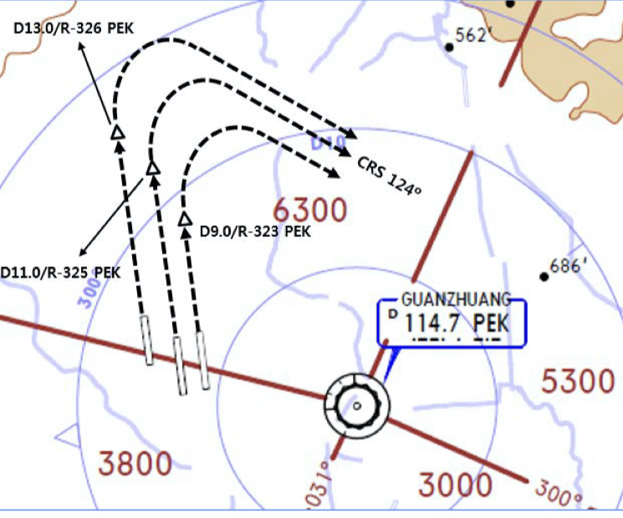
ZBAA(PEK) 116ft | RKSI(ICN) 23ft
Air China Beijing 132.0 DCL 40분전, Voice 20분전 (COBT/STD 15분 차이 CTC Comm) | KE ICN 131.5
PA
PEK : SID (NADP 1) RW36R/18L Intersec T/O W2, W7
36R (01) | MUGLO x X/Y(x X) |  |  |  | HD 001 ALT 2100m(1800m) Maintain RWY TRK TA9850
18L (19) | MUGLO x G (x J) |  |  |  | HD 181 ALT DCL(1500m) TA 9850
PEK 114.7 |  |  | 36R IQU 111.55 | 18L IOR 109.3 |  | 01 INJ 108.5 | 19 ISZ 108.9
FIX |  | 36R : PEK 325/11, 36L : PEK 326/13, 01 : PEK 323/9 then R124
COBT from ATIS “Enroute”, Bad Wx DOTRA SID
DEP 124.4
PEK APP 120.6 – PEK 125.6
DLC 123.2 – 132.95
ICN 132.8 – APP 119.75
ICN [334/153] : STAR
33/34 | REBIT x A | PAMBI | REBIT 170
15/16 | REBIT x H | MUNAN | REBIT 170
NAV | NCN, 33L INLL, 33R INRR, 15L ISLL, 15R ISRR
 | WNG, 34L IRFN, 34R IRKN, 16L IRKS, 16R IRFS
FIX | RWY /8(180kts), /5(160kts) , P518 R068, R278
33R : C5(5501’), C6(6683’), 33L : B4(7463’), B5(8513‘) 15L : C4(5495’), C5(6227’), 15R : B3(7454‘), B2(8641‘)
34L : P7(5600’), P8(6578’), 34R : N4(6876’), N5(8507‘) 16R : P6(5597’), P5(6574’), 16L : N3(7043‘), N2(8444‘)
HIRO, Parr TAXI 10kts이상, R17 Max 15kts

Slide 44
RKSI(ICN) 23ft | ZHHH(WUH)115ft
KE ICN 131.5 DCL -10분 TOBT 5분 차이시 CTC Comm | None
PA
ICN : SID (33/34 NADP 1, 15/16 NADP 2)
33L/R | NOPIK xA |  | HD 333 ALT ATC
34L/R | NOPIK xY |  | HD 333 ALT ATC
15L/R | BINIL xC |  | HD 153 ALT 5000 NADP2
16L/R | BINIL xH |  | HD 153 ALT 5000 NADP2
NCN 113.8 | 33L INLL 109.3 | 33R INRR 108.9 |  | 15L ISLL 111.9 | 15R ISRR 109.1
WNG 112.9 | 34L IRFN 109.95 | 34R IRKN 108.1 |  | 16L IRKS 110.35 | 16R IRFS 108.55
FIX | 33L/R : NC05L/R, R242 YJU R271 |  |  | 34L/R : EO34L/R,R242 YJU R271
Parallel TWY 10KTS 이상(R17 MAX 15kts)
DEP 125.15 – TGU 132.8 – DLC 132.95
TAO 133.72 – 128.15 – PEK 125.6
WUH [046/226] : WUH CTL Rep HLxxxx, RDR CTC 60NM Prepare STAR CHG
04/05R/L | PONUD 01T/05T | HH310/HH357 | ILS Z
22/23L/R | PONUD 02T | AVLEN | ILS Z
NAV | WHA, 04 IHN, 05R IMU, 22 ITS, 23L IQD, 05L IWF, 23R IUT
FIX : RWxx /8(180kts) from intercept final 180kts
04 : B8(5557’), B9(6578’), 22 : B5(6738’), B4(7939’) 05R : F10(5475’), F11(6597’), 23L : F7(5341’), F6(6545’)
Follow Me Car TWY K/J APU off Procedure (GND Air Cond’ & GPU)

Slide 45
Meter/Feet Conversion Table
Westbound |  |  | Eastbound
 |  |  | 13,700 m | 44,900 ft
13,100 m | 43,000 ft |  | 12,500 m | 41,100 ft
12,200 m | 40,100 ft |  | 11,900 m | 39,100 ft
11,600 m | 38,100 ft |  | 11,300 m | 37,100 ft
11,000 m | 36,100 ft |  | 10,700 m | 35,100 ft
10,400 m | 34,100 ft |  | 10,100 m | 33,100 ft
9,800 m | 32,100 ft |  | 9,500 m | 31,100 ft
9,200 m | 30,100 ft |  | 8,900 m | 29,100 ft
8,400 m | 27,600 ft |  | 8,100 m | 26,600 ft
7,800 m | 25,600 ft |  | 7,500 m | 24,600 ft
7,200 m | 23,600 ft |  | 6,900 m | 22,600 ft
6,600 m | 21,700 ft |  | 6,300 m | 20,700 ft
6,000 m | 19,700 ft |  | 5,700 m | 18,700 ft
5,400 m | 17,700 ft |  | 5,100 m | 16,700 ft
4,800 m | 15,700 ft |  | 4,500 m | 14,800 ft
4,200 m | 13,800 ft |  | 3,900 m | 12,800 ft
3,600 m | 11,800 ft |  | 3,300 m | 10,800 ft
3,000 m | 9,800 ft |  | 2,700 m | 8,900 ft
2,400 m | 7,900 ft |  | 2,100 m | 6,900 ft
1,800 m | 5,900 ft |  | 1,500 m | 4,900 ft
1,200 m | 3,900 ft
ALT/HEIGHT Conversion
1,000 m | 3,300 ft | 500 m | 1,600 ft
900 m | 3,000 ft | 450 m | 1,500 ft
800 m | 2,600 ft | 400 m | 1,300 ft
700 m | 2,300 ft | 350 m | 1,100 ft
600 m | 2,000 ft | 300 m | 1,000 ft
550 m | 1,800 ft

Slide 46
ZHHH(WUH)115ft | RKSI(ICN) 23ft
None DCL 10-30분전 Readback to CLR | KE ICN 131.5
PA
WUH : SID (NADP 1) Readback RWY, ALT to CLR Report Ready for P/B to CLR
04/05L | BIVIP 7S |  |  | HD 046 ALT 4800m or ATC(900m) TA 9850
22/ 23R | BIVIP 6S |  |  | HD 246 ALT 4800m or ATC(900m) SPD 220/230kts TA 9850
WHA 112.2 |  | 04 IHN 109.3 | 22 ITS 108.5 |  | 05L IWF 111.5 | 23R IUT 111.5
Uncommanded Turn RNP Departure
DEP 119.575
SHA 120.55 – 120.95
ICN 132.8 – APP 119.75
ICN [334/153] : STAR
33 34 | OLMEN xE OLMEN xY | ENPIL PAMBI | OLMEN 180 OLMEN 160
16 15 | OLMEN xH OLMEN xC | MUNAN BITIM | OLMEN 180
NAV | NCN, 33L INLL, 33R INRR, 15L ISLL, 15R ISRR
 | WNG, 34L IRFN, 34R IRKN, 16L IRKS, 16R IRFS
FIX | RWY /8(180kts), /5(160kts) , YJU R271
33R : C5(5501’), C6(6683’), 33L : B4(7463’), B5(8513‘) 15L : C4(5495’), C5(6227’), 15R : B3(7454‘), B2(8641‘)
34L : P7(5600’), P8(6578’), 34R : N4(6876’), N5(8507‘) 16R : P6(5597’), P5(6574’), 16L : N3(7043‘), N2(8444‘)
HIRO, Parr TAXI 10kts이상, R17 Max 15kts

Slide 47
RKSI(ICN) 23ft | ZGGG(CAN) 50ft
KE ICN 131.5 DCL -10분 TOBT 5분 차이시 CTC Comm | China Southern 132.0
PA
ICN : SID (33/34 NADP 1, 15/16 NADP 2)
33L/R | BOPTA xA |  | HD 333 ALT ATC
34L/R | BOPTA xY |  | HD 333 ALT ATC
15L/R | BOPTA xC |  | HD 153 ALT 5000 NADP2
16L/R | BOPTA xH |  | HD 153 ALT 5000 NADP2
NCN 113.8 | 33L INLL 109.3 | 33R INRR 108.9 |  | 15L ISLL 111.9 | 15R ISRR 109.1
WNG 112.9 | 34L IRFN 109.95 | 34R IRKN 108.1 |  | 16L IRKS 110.35 | 16R IRFS 108.55
FIX | 33L/R : NC05L/R, R242 YJU R271 |  |  | 34L/R : EO34L/R,R242 YJU R271
Parallel TWY 10KTS 이상(R17 MAX 15kts)
Detour RTE : L01 (NOTAM)
SHR - FP02(N282500E1164500)
- FP01(N274500E1160000)
- ZP01(N261500E1152000)-PLT
CAN [017/197] TL 108 : CAN CTL, APP Freq no Chart Short PTN AFT IAF, RW20 Windshear, Lower GA ALT
02R/L,01L/R | OLPAB xx | GG611/GG612 | ILS Z
20L/R,19R/L |  | GG511/GG513 | ILS Z
NAV | POU, 02R IDM, 01L IGW, 20L IXL, 19R IKU, 02L IBB, 01R IOO, 20R IAA, 19L IPP
Limit : RWxx /8(180kts) from final, /6(160kts)
02R:Y10(6227’),Y8(7263’), 20L:Y12(6217’),Y14(7240’) 01L:N5(6453’),N4(7755’), 19R:N8(6423’),N9(7742’) Caution Cross RWY Intermediate TWY
STD Taxi RTE in JEPP(GREEN x), EAT 3/4 in JEPP APU off Procedure but Remain, FLAP 0 for Refuel

Slide 48
Meter/Feet Conversion Table
Westbound |  |  | Eastbound
 |  |  | 13,700 m | 44,900 ft
13,100 m | 43,000 ft |  | 12,500 m | 41,100 ft
12,200 m | 40,100 ft |  | 11,900 m | 39,100 ft
11,600 m | 38,100 ft |  | 11,300 m | 37,100 ft
11,000 m | 36,100 ft |  | 10,700 m | 35,100 ft
10,400 m | 34,100 ft |  | 10,100 m | 33,100 ft
9,800 m | 32,100 ft |  | 9,500 m | 31,100 ft
9,200 m | 30,100 ft |  | 8,900 m | 29,100 ft
8,400 m | 27,600 ft |  | 8,100 m | 26,600 ft
7,800 m | 25,600 ft |  | 7,500 m | 24,600 ft
7,200 m | 23,600 ft |  | 6,900 m | 22,600 ft
6,600 m | 21,700 ft |  | 6,300 m | 20,700 ft
6,000 m | 19,700 ft |  | 5,700 m | 18,700 ft
5,400 m | 17,700 ft |  | 5,100 m | 16,700 ft
4,800 m | 15,700 ft |  | 4,500 m | 14,800 ft
4,200 m | 13,800 ft |  | 3,900 m | 12,800 ft
3,600 m | 11,800 ft |  | 3,300 m | 10,800 ft
3,000 m | 9,800 ft |  | 2,700 m | 8,900 ft
2,400 m | 7,900 ft |  | 2,100 m | 6,900 ft
1,800 m | 5,900 ft |  | 1,500 m | 4,900 ft
1,200 m | 3,900 ft
ALT/HEIGHT Conversion
1,000 m | 3,300 ft | 500 m | 1,600 ft
900 m | 3,000 ft | 450 m | 1,500 ft
800 m | 2,600 ft | 400 m | 1,300 ft
700 m | 2,300 ft | 350 m | 1,100 ft
600 m | 2,000 ft | 300 m | 1,000 ft
550 m | 1,800 ft
Detour RTE : L01 (NOTAM) VICE VERSA
SHR - FP02(N282500E1164500) - FP01(N274500E1160000)
- ZP01(N261500E1152000) - PLT

Slide 49
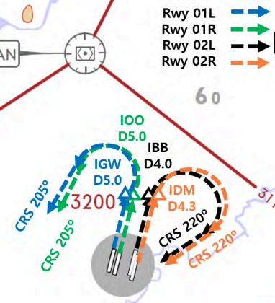
ZHHH(CAN) 50ft | RKSI(ICN) 23ft
China Southern 132.0 DCL 10-30분전 No Readback | KE ICN 131.5
PA
CAN : TA 8900 SID Extra Fuel Delay/CRZ LVL
02L/R, 01R/L | BOVMA xx RNAV |  | HD 017 ALT 8900m/ATC(900m) SPD 230kts TA 9850
20R/L, 19L/R |  |  | HD 197 ATC(900m) SPD 230kts TA 9850
POU 114.1 (no APT) |  | 02R IDM 108.5 |  | 01L IGW 109.5 | 20L IXL 111.9 | 19R IKU 108.95
 |  | 02L IBB 110.35 |  | 01R IOO 109.3 | 20R IAA 110.75 | 19L IPP 111.5
FIX |  | 01L/R : IGW/IOO D5.0 R205, 02L/R : IBB/IDM D4.0/4.3 R220
STD Taxi RTE in JEPP(YELLOW x), Report RWY on DEP
DEP 119.7 (DEP RWY)
Detour RTE L01 (PLT-SHR)
- Using Pilot Way Point
- Vise Versa
ICN [334/153] : STAR
33 34 | OLMEN xE OLMEN xY | ENPIL PAMBI | OLMEN 180 OLMEN 160
16 15 | OLMEN xH OLMEN xC | MUNAN BITIM | OLMEN 180
NAV | NCN, 33L INLL, 33R INRR, 15L ISLL, 15R ISRR
 | WNG, 34L IRFN, 34R IRKN, 16L IRKS, 16R IRFS
FIX | RWY /8(180kts), /5(160kts) , YJU R271
33R : C5(5501’), C6(6683’), 33L : B4(7463’), B5(8513‘) 15L : C4(5495’), C5(6227’), 15R : B3(7454‘), B2(8641‘)
34L : P7(5600’), P8(6578’), 34R : N4(6876’), N5(8507‘) 16R : P6(5597’), P5(6574’), 16L : N3(7043‘), N2(8444‘)
HIRO, Parr TAXI 10kts이상, R17 Max 15kts

Slide 50
RKSI(ICN) 23ft | ZLXY(XIY)1572ft
KE ICN 131.5 DCL -10분 TOBT 5분 차이시 CTC Comm | Airport Operation Center 132.0
PA
ICN : SID (33/34 NADP 1, 15/16 NADP 2)
33L/R | NOPIK xA |  | HD 333 ALT ATC
34L/R | NOPIK xY |  | HD 333 ALT ATC
15L/R | BINIL xC |  | HD 153 ALT 5000 NADP2
16L/R | BINIL xH |  | HD 153 ALT 5000 NADP2
NCN 113.8 | 33L INLL 109.3 | 33R INRR 108.9 |  | 15L ISLL 111.9 | 15R ISRR 109.1
WNG 112.9 | 34L IRFN 109.95 | 34R IRKN 108.1 |  | 16L IRKS 110.35 | 16R IRFS 108.55
FIX | 33L/R : NC05L/R, R242 YJU R271 |  |  | 34L/R : EO34L/R,R242 YJU R271
Parallel TWY 10KTS 이상(R17 MAX 15kts)
DEP 125.15 – TGU 132.8 – DLC 132.95
TAO 133.725 – 128.15
PEK 125.6 – 120.35 – 133.65 – 134.15 - 126.7
XIY 125.3 – 120.95
XIY APP 119.05 – 120.2 – 125.1
XIY [052/232] : STAR TL118 Spd Restriction at REF Page Req ILS APP instead of Visual APP
05L/R | LOVRA xx W | XY906 | RNAV ILS Z 05L/R
23R/L | LOVRA xx Y | XY801 | RNAV ILS Z 23R/L
NAV | LCZ, 05L IQU, 23R IRA, 05R IXW, 23L IAQ
05L : A3(6778’), A2(9032’), 23R : A6(5544’), A7(6512’) 05R : D4(5613’), D3(7322’), 23L : D5(5646’), D6(7408’)
Follow Me Car, CTC Apron before Gate in “Closing to xx TWY, apply to change to xx Freq” Taxi RTE in Jeppesen Chart.

Slide 51
Meter/Feet Conversion Table
Westbound |  |  | Eastbound
 |  |  | 13,700 m | 44,900 ft
13,100 m | 43,000 ft |  | 12,500 m | 41,100 ft
12,200 m | 40,100 ft |  | 11,900 m | 39,100 ft
11,600 m | 38,100 ft |  | 11,300 m | 37,100 ft
11,000 m | 36,100 ft |  | 10,700 m | 35,100 ft
10,400 m | 34,100 ft |  | 10,100 m | 33,100 ft
9,800 m | 32,100 ft |  | 9,500 m | 31,100 ft
9,200 m | 30,100 ft |  | 8,900 m | 29,100 ft
8,400 m | 27,600 ft |  | 8,100 m | 26,600 ft
7,800 m | 25,600 ft |  | 7,500 m | 24,600 ft
7,200 m | 23,600 ft |  | 6,900 m | 22,600 ft
6,600 m | 21,700 ft |  | 6,300 m | 20,700 ft
6,000 m | 19,700 ft |  | 5,700 m | 18,700 ft
5,400 m | 17,700 ft |  | 5,100 m | 16,700 ft
4,800 m | 15,700 ft |  | 4,500 m | 14,800 ft
4,200 m | 13,800 ft |  | 3,900 m | 12,800 ft
3,600 m | 11,800 ft |  | 3,300 m | 10,800 ft
3,000 m | 9,800 ft |  | 2,700 m | 8,900 ft
2,400 m | 7,900 ft |  | 2,100 m | 6,900 ft
1,800 m | 5,900 ft |  | 1,500 m | 4,900 ft
1,200 m | 3,900 ft
ALT/HEIGHT Conversion
1,000 m | 3,300 ft | 500 m | 1,600 ft
900 m | 3,000 ft | 450 m | 1,500 ft
800 m | 2,600 ft | 400 m | 1,300 ft
700 m | 2,300 ft | 350 m | 1,100 ft
600 m | 2,000 ft | 300 m | 1,000 ft
550 m | 1,800 ft

Slide 52
ZLXY(XIY)1572ft | RKSI(ICN) 23ft
Airport Operation Center 132.0 DCL -30~10 Min, Read Back | KE ICN 131.5
PA
XIY (TA 9850’) : RNAV SID (NADP 1)
05L/R | WJC xx W/Z |  | HD 052 ALT ATC 1500m(4900’) TA 9850
23R/L | WJC xx X/Y |  | HD 232 ALT ATC 1500m(4900’) SPD 205/230
LCZ 109.0 |  | 05L IQU 108.55 |  | 23R IRA 111.7 | 05R IXW 109.3 | 23L IAQ 111.1
NOTAM TO Perf, ADT = CTOT
DEP 119.9- XIY 120.95 – 124.1
PEK 126.7 – 134.15 – 128.3 – 120.35
DLC 123.2 - 132.95
TAE 132.8
ICN [334/153] : STAR
33/34 | REBIT x A | PAMBI | REBIT 170
15/16 | REBIT x H | MUNAN | REBIT 170
NAV | NCN, 33L INLL, 33R INRR, 15L ISLL, 15R ISRR
 | WNG, 34L IRFN, 34R IRKN, 16L IRKS, 16R IRFS
FIX | RWY /8(180kts), /5(160kts) , P518 R068, R278
33R : C5(5501’), C6(6683’), 33L : B4(7463’), B5(8513‘) 15L : C4(5495’), C5(6227’), 15R : B3(7454‘), B2(8641‘)
34L : P7(5600’), P8(6578’), 34R : N4(6876’), N5(8507‘) 16R : P6(5597’), P5(6574’), 16L : N3(7043‘), N2(8444‘)
HIRO, Parr TAXI 10kts이상, R17 Max 15kts

Slide 53
RKSI(ICN) 23ft | ZBTJ(TSN) 6ft
KE ICN 131.5 DCL -10분 TOBT 5분 차이시 CTC Comm | Air China Tianjin 132.0
PA
ICN : SID (33/34 NADP 1, 15/16 NADP 2)
33L/R | NOPIK xA |  | HD 333 ALT ATC
34L/R | NOPIK xY |  | HD 333 ALT ATC
15L/R | BINIL xC |  | HD 153 ALT 5000 NADP2
16L/R | BINIL xH |  | HD 153 ALT 5000 NADP2
NCN 113.8 | 33L INLL 109.3 | 33R INRR 108.9 |  | 15L ISLL 111.9 | 15R ISRR 109.1
WNG 112.9 | 34L IRFN 109.95 | 34R IRKN 108.1 |  | 16L IRKS 110.35 | 16R IRFS 108.55
FIX | 33L/R : NC05L/R, R242 YJU R271 |  |  | 34L/R : EO34L/R,R242 YJU R271
Parallel TWY 10KTS 이상(R17 MAX 15kts)
DEP 125.15 – TGU 132.8 – DLC 132.95
TAO 133.72 – 128.15 – PEK 125.6
TSN APP 119.27
TWR 118.425(130.0)
TSN [161/341] : STAR (Missed App 1970’ Initially)
16L/16R | DUMAP xK/R/H | TJ960 TJ919 | ILS 16L/16R
34R/34L | DUMAP xQ | TJ841 | ILS 34R/34L
NAV | TAJ, 16L ICU, 34R IKD, 16R IJS, 34L ICG
FIX | RWxx /8, RWxx /6 160kts(JEPP REF)
16L :W3(6269’),W2(9809’), 34R :W7(6443’),W8(7591’) 16R :B4(5177’),B3(7191’), 34L :B5(5183’),B6(7201’)
Follow me car on D, TAXI SPD Max 27kts

Slide 54
Meter/Feet Conversion Table
Westbound |  |  | Eastbound
 |  |  | 13,700 m | 44,900 ft
13,100 m | 43,000 ft |  | 12,500 m | 41,100 ft
12,200 m | 40,100 ft |  | 11,900 m | 39,100 ft
11,600 m | 38,100 ft |  | 11,300 m | 37,100 ft
11,000 m | 36,100 ft |  | 10,700 m | 35,100 ft
10,400 m | 34,100 ft |  | 10,100 m | 33,100 ft
9,800 m | 32,100 ft |  | 9,500 m | 31,100 ft
9,200 m | 30,100 ft |  | 8,900 m | 29,100 ft
8,400 m | 27,600 ft |  | 8,100 m | 26,600 ft
7,800 m | 25,600 ft |  | 7,500 m | 24,600 ft
7,200 m | 23,600 ft |  | 6,900 m | 22,600 ft
6,600 m | 21,700 ft |  | 6,300 m | 20,700 ft
6,000 m | 19,700 ft |  | 5,700 m | 18,700 ft
5,400 m | 17,700 ft |  | 5,100 m | 16,700 ft
4,800 m | 15,700 ft |  | 4,500 m | 14,800 ft
4,200 m | 13,800 ft |  | 3,900 m | 12,800 ft
3,600 m | 11,800 ft |  | 3,300 m | 10,800 ft
3,000 m | 9,800 ft |  | 2,700 m | 8,900 ft
2,400 m | 7,900 ft |  | 2,100 m | 6,900 ft
1,800 m | 5,900 ft |  | 1,500 m | 4,900 ft
1,200 m | 3,900 ft
ALT/HEIGHT Conversion
1,000 m | 3,300 ft | 500 m | 1,600 ft
900 m | 3,000 ft | 450 m | 1,500 ft
800 m | 2,600 ft | 400 m | 1,300 ft
700 m | 2,300 ft | 350 m | 1,100 ft
600 m | 2,000 ft | 300 m | 1,000 ft
550 m | 1,800 ft

Slide 55
ZBTJ(TSN) 6ft | RKSI(ICN) 23ft
Air China Tianjin 132.0 DCL 30분전, Voice 10분전 (Read Back!) | KE ICN 131.5
PA
TSN : SID (NADP 1) Caution 600m Level Off – SPD Inc
16R /16L | MUGLO xT |  | HD 161 ALT ATC(600m) TA 3000m
34L /34R | MUGLO xW/R |  | HD 341 ALT ATC(600m) SPD 230 TA 3000m
TAJ 112.1 |  | 16R IJS 110.9 |  | 34L ICG 110.5 | 16L ICU 109.7 | 34R IKD 111.5
16R : Do not pass A11 Confirm Parking Brake Release before Push back
DEP 119.27
PEK 125.6
DLC 123.2 – 132.95
ICN 128.7 – APP 119.75
ICN [334/153] : STAR
33/34 | REBIT x A | PAMBI | REBIT 170
15/16 | REBIT x H | MUNAN | REBIT 170
NAV | NCN, 33L INLL, 33R INRR, 15L ISLL, 15R ISRR
 | WNG, 34L IRFN, 34R IRKN, 16L IRKS, 16R IRFS
FIX | RWY /8(180kts), /5(160kts) , P518 R068, R278
33R : C5(5501’), C6(6683’), 33L : B4(7463’), B5(8513‘) 15L : C4(5495’), C5(6227’), 15R : B3(7454‘), B2(8641‘)
34L : P7(5600’), P8(6578’), 34R : N4(6876’), N5(8507‘) 16R : P6(5597’), P5(6574’), 16L : N3(7043‘), N2(8444‘)
HIRO, Parr TAXI 10kts이상, R17 Max 15kts

Slide 56
RKSI(ICN) 23ft | ZSQD(TAO) 30ft
KE ICN 131.5 DCL -10분 TOBT 5분 차이시 CTC Comm | Air China Beijing 132.0
PA
ICN : SID (33/34 NADP 1, 15/16 NADP 2)
33L/R | NOPIK xA |  | HD 333 ALT ATC
34L/R | NOPIK xY |  | HD 333 ALT ATC
15L/R | BINIL xC |  | HD 153 ALT 5000 NADP2
16L/R | BINIL xH |  | HD 153 ALT 5000 NADP2
NCN 113.8 | 33L INLL 109.3 | 33R INRR 108.9 |  | 15L ISLL 111.9 | 15R ISRR 109.1
WNG 112.9 | 34L IRFN 109.95 | 34R IRKN 108.1 |  | 16L IRKS 110.35 | 16R IRFS 108.55
FIX | 33L/R : NC05L/R, R242 YJU R271 |  |  | 34L/R : EO34L/R,R242 YJU R271
Parallel TWY 10KTS 이상(R17 MAX 15kts)
DEP 125.15 – TGU 128.7 – DLC 132.95
TAO 128.55 – 134.85
TAO APP 119.77 – 119.4
TAO [350/170] : AFT AGAVO – IKEKA- LATUX
35/34 | LAT 91A/01A | QD700 | ILS Z 35(34)
17/16 | LAT 81A/11A | QD305 | ILS Z 17(16)
NAV | JDG, 35 IQX, 17 IQD, 34 IIN, 16 IDA
Limit | RW xx /6 160kts
35 : S2(5255’), S4(6624’), 17 : S1(5282’), S3(6604’) 34 : R2(5278’), R4(6650’), 16 : R1(5318’), R3(6706’)
1st TWY GND, 2nd TWY Apron, CTC Apron Caution HOT SPOT (HP01,HP02) Follow Me Car on Lxx, APU off Procedure

Slide 57
Meter/Feet Conversion Table
Westbound |  |  | Eastbound
 |  |  | 13,700 m | 44,900 ft
13,100 m | 43,000 ft |  | 12,500 m | 41,100 ft
12,200 m | 40,100 ft |  | 11,900 m | 39,100 ft
11,600 m | 38,100 ft |  | 11,300 m | 37,100 ft
11,000 m | 36,100 ft |  | 10,700 m | 35,100 ft
10,400 m | 34,100 ft |  | 10,100 m | 33,100 ft
9,800 m | 32,100 ft |  | 9,500 m | 31,100 ft
9,200 m | 30,100 ft |  | 8,900 m | 29,100 ft
8,400 m | 27,600 ft |  | 8,100 m | 26,600 ft
7,800 m | 25,600 ft |  | 7,500 m | 24,600 ft
7,200 m | 23,600 ft |  | 6,900 m | 22,600 ft
6,600 m | 21,700 ft |  | 6,300 m | 20,700 ft
6,000 m | 19,700 ft |  | 5,700 m | 18,700 ft
5,400 m | 17,700 ft |  | 5,100 m | 16,700 ft
4,800 m | 15,700 ft |  | 4,500 m | 14,800 ft
4,200 m | 13,800 ft |  | 3,900 m | 12,800 ft
3,600 m | 11,800 ft |  | 3,300 m | 10,800 ft
3,000 m | 9,800 ft |  | 2,700 m | 8,900 ft
2,400 m | 7,900 ft |  | 2,100 m | 6,900 ft
1,800 m | 5,900 ft |  | 1,500 m | 4,900 ft
1,200 m | 3,900 ft
ALT/HEIGHT Conversion
1,000 m | 3,300 ft | 500 m | 1,600 ft
900 m | 3,000 ft | 450 m | 1,500 ft
800 m | 2,600 ft | 400 m | 1,300 ft
700 m | 2,300 ft | 350 m | 1,100 ft
600 m | 2,000 ft | 300 m | 1,000 ft
550 m | 1,800 ft

Slide 58
ZSQD(TAO) 30ft | RKSI(ICN) 23ft
None DCL 가능, No READ BACK! (Voice 10분전 부터) | KE ICN 131.5
PA
TAO : SID (NADP 1) Walk Around Ramp Pass & PW
34 (35) | LAT 91D/01D |  |  | HD 350 ALT 3000(900m) SPD 250 TA9850
16 (17) | LAT 81D/11D |  |  | HD 170 ALT 3000(900m) SPD 250 TA 9850
JDG 114.45 |  | 35 IQX 109.75 | 34 IIN 108.55 |  | 17 IQD 110.15 | 16 IDA 111.9
Heading 190, Join W209 -> DCT LATUX CRS 148(328) Caution HOT SPOT (HP01,HP02)
TAO APP 119.4 (RWY, INI ALT)
TAO 119.73
TAO 134.85 – DLC 132.95
ICN 128.7 – APP 119.75
ICN [334/153] : STAR
33/34 | REBIT x A | PAMBI | REBIT 170
15/16 | REBIT x H | MUNAN | REBIT 170
NAV | NCN, 33L INLL, 33R INRR, 15L ISLL, 15R ISRR
 | WNG, 34L IRFN, 34R IRKN, 16L IRKS, 16R IRFS
FIX | RWY /8(180kts), /5(160kts) , P518 R068, R278
33R : C5(5501’), C6(6683’), 33L : B4(7463’), B5(8513‘) 15L : C4(5495’), C5(6227’), 15R : B3(7454‘), B2(8641‘)
34L : P7(5600’), P8(6578’), 34R : N4(6876’), N5(8507‘) 16R : P6(5597’), P5(6574’), 16L : N3(7043‘), N2(8444‘)
HIRO, Parr TAXI 10kts이상, R17 Max 15kts

Slide 59
RKSI(ICN) 23ft | ZGSZ(SZX) 13ft
KE ICN 131.5 DCL -10분 TOBT 5분 차이시 CTC Comm | Shenzhen Dispatch Southern 131.3
PA
ICN : SID (33/34 NADP 1, 15/16 NADP 2)
33L/R | BOPTA xA |  | HD 333 ALT ATC
34L/R | BOPTA xY |  | HD 333 ALT ATC
15L/R | BOPTA xC |  | HD 153 ALT 5000 NADP2
16L/R | BOPTA xH |  | HD 153 ALT 5000 NADP2
NCN 113.8 | 33L INLL 109.3 | 33R INRR 108.9 |  | 15L ISLL 111.9 | 15R ISRR 109.1
WNG 112.9 | 34L IRFN 109.95 | 34R IRKN 108.1 |  | 16L IRKS 110.35 | 16R IRFS 108.55
FIX | 33L/R : NC05L/R, R242 YJU R271 |  |  | 34L/R : EO34L/R,R242 YJU R271
Parallel TWY 10KTS 이상(R17 MAX 15kts)
Detour RTE : L01 (NOTAM)
SHR - FP02(N282500E1164500)
- FP01(N274500E1160000)
- ZP01(N261500E1152000)-PLT
SZX [335/155] TL 108 : SPD Restriction JEPP Caution Freq CHG & RDR Vectoring (TERR) Do not Cross HKG Boundary
16/15 | SAR 9/8 XA | SZ462 | RNP ILS Z
34/33 | SAR 9/8 ZA | NLG | RNP ILS Z
NAV | No VOR, 16 ISZ, 34 IBA, 15 IQJ, 33 IMH
Limit : 30NM 220kts, RWxx /8(180kts), /5(160kts)
16 : E6(5948’), E7(7227’), 34 : E4(6535’), E3(7887’) 15: C8(6725’), C9(8152’), 33 : C5(6548’), C4(8175’) Be carefull RWY 16 then TWY Q,R
CTC Apron Before Entering, MAX wingspan in JEPP APU OFF but Remain

Slide 60
Meter/Feet Conversion Table
Westbound |  |  | Eastbound
 |  |  | 13,700 m | 44,900 ft
13,100 m | 43,000 ft |  | 12,500 m | 41,100 ft
12,200 m | 40,100 ft |  | 11,900 m | 39,100 ft
11,600 m | 38,100 ft |  | 11,300 m | 37,100 ft
11,000 m | 36,100 ft |  | 10,700 m | 35,100 ft
10,400 m | 34,100 ft |  | 10,100 m | 33,100 ft
9,800 m | 32,100 ft |  | 9,500 m | 31,100 ft
9,200 m | 30,100 ft |  | 8,900 m | 29,100 ft
8,400 m | 27,600 ft |  | 8,100 m | 26,600 ft
7,800 m | 25,600 ft |  | 7,500 m | 24,600 ft
7,200 m | 23,600 ft |  | 6,900 m | 22,600 ft
6,600 m | 21,700 ft |  | 6,300 m | 20,700 ft
6,000 m | 19,700 ft |  | 5,700 m | 18,700 ft
5,400 m | 17,700 ft |  | 5,100 m | 16,700 ft
4,800 m | 15,700 ft |  | 4,500 m | 14,800 ft
4,200 m | 13,800 ft |  | 3,900 m | 12,800 ft
3,600 m | 11,800 ft |  | 3,300 m | 10,800 ft
3,000 m | 9,800 ft |  | 2,700 m | 8,900 ft
2,400 m | 7,900 ft |  | 2,100 m | 6,900 ft
1,800 m | 5,900 ft |  | 1,500 m | 4,900 ft
1,200 m | 3,900 ft
ALT/HEIGHT Conversion
1,000 m | 3,300 ft | 500 m | 1,600 ft
900 m | 3,000 ft | 450 m | 1,500 ft
800 m | 2,600 ft | 400 m | 1,300 ft
700 m | 2,300 ft | 350 m | 1,100 ft
600 m | 2,000 ft | 300 m | 1,000 ft
550 m | 1,800 ft
Detour RTE : L01 (NOTAM) VICE VERSA
SHR - FP02(N282500E1164500) - FP01(N274500E1160000)
- ZP01(N261500E1152000) - PLT

Slide 61
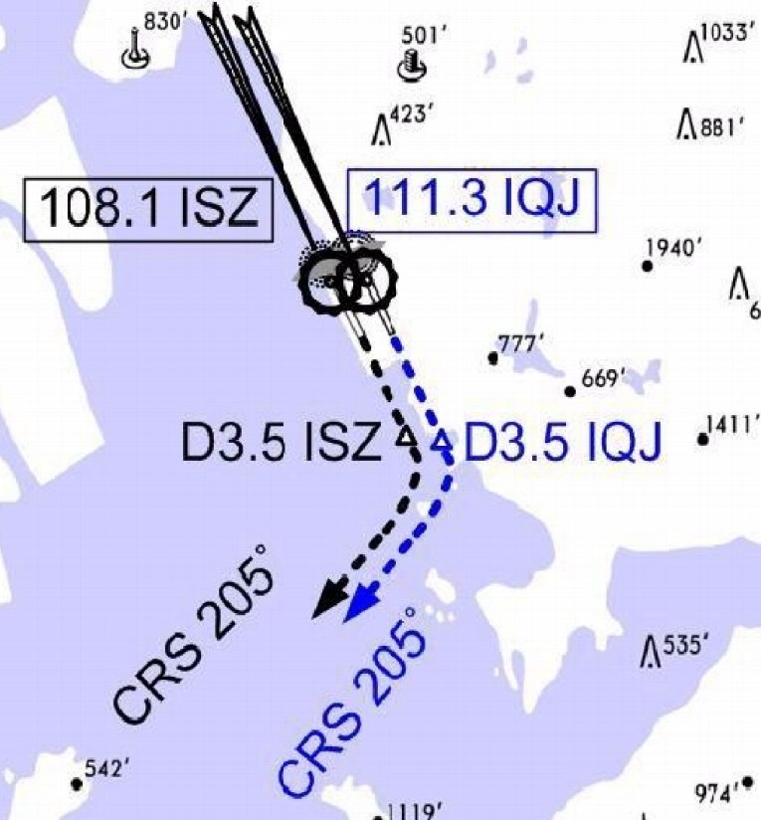
ZGSZ(SZX) 13ft | RKSI(ICN) 23ft
SZX Dispatch 131.3 DCL Avail | KE ICN 131.5
PA
SZX : TA 8900 SID
15/16 | IDU 9WD/XD |  | HD 155 ALT 1200m SPD 230kts TA 8900
33/34 | IDU 9YD/ZD |  | HD 355 ATC 1200m SPD 230/250kts TA 8900
no APT |  | 16 ISZ 108.1 |  | 34 IBA 109.1 | 15 IQJ 111.3 | 33 IMH 110.7
FIX |  | 15 : IQJ 155/3.5, R205, 16 : ISZ 155/3.5, R205
CTC DEP AUTO Report RWY
DEP ATIS (AUTO) Report DEP RWY
Detour RTE L01 (PLT-SHR)
- Using Pilot Way Point
- Vise Versa
ICN [334/153] : STAR
33 34 | OLMEN xE OLMEN xY | ENPIL PAMBI | OLMEN 180 OLMEN 160
16 15 | OLMEN xH OLMEN xC | MUNAN BITIM | OLMEN 180
NAV | NCN, 33L INLL, 33R INRR, 15L ISLL, 15R ISRR
 | WNG, 34L IRFN, 34R IRKN, 16L IRKS, 16R IRFS
FIX | RWY /8(180kts), /5(160kts) , YJU R271
33R : C5(5501’), C6(6683’), 33L : B4(7463’), B5(8513‘) 15L : C4(5495’), C5(6227’), 15R : B3(7454‘), B2(8641‘)
34L : P7(5600’), P8(6578’), 34R : N4(6876’), N5(8507‘) 16R : P6(5597’), P5(6574’), 16L : N3(7043‘), N2(8444‘)
HIRO, Parr TAXI 10kts이상, R17 Max 15kts

Slide 62
RKPK(PUS) 13ft | VTBS(BKK) 4ft
KE Gimhae 129.2 DCL -5분 | KE Bangkok 131.25
PA
PUS : NADP CLB 1500, 360000lbs TOGA, CONF 1+F
36 | SOORO x TOPAX tx |  |  | HD 002 ALT ATC Modi NADP
18 | BULIM x ENGOT tx |  |  | HD 182 ALT 5000 SPD 230 Modi NADP
KMH 113.8 |  |  | PSN 114.0 |  | 36L IKMA 108.5 | 36R IKHE 109.5
HUD |  | 36 : KMH R091, R271, R185
RWY36 400ft Man L/H turn, Max Taxi SPD 20KTS
DEP 125.5 – TGU 128.17 – 124.52(125.72)
FUK 127.5(SENKA /20)
TPE 125.5 – 129.1 – HKG 132.15 - 127.1
SNY 122.6 – HNI 123.3 – VTN 128.3
BKK 132.1 – 133.1 - APP 119.1
BKK [015/295] : TL130 UTC+7 (SPD CTL via STAR Chart)
19,20R/L | EASTE xxC | Select Tx | ILS Z 19/20L RNP 20R
01,02L/R | EASTE xxD | Select Tx | ILS Z 010/02R RNP 02L
NAV | SVB, 01 ISES, 02R ISWS, 19 ISEN, 20L ISWN
FIX | RWxx /8 (180tks), /5 (160-150kts)
19 : B8(5567’), B10(6965’), 01 : B7(5964’), B5(7962’) 20L : E9(5052’), E13(7139’), 02R : E12(4872’), E7(6958’) 20R : F7(6994’), F9(8471’), 02L : F6(5725’), F4(7496’)
HIRO, 01/19, 02L/20R No Groov, AFT LD CONF 1 Standard Taxi Route, APU Off Procedure

Slide 63
VTBS(BKK) 4ft | RKPK(PUS) 13ft
KE Bangkok 131.25 DCL -20min, Voice 133.8 | KE Gimhae 129.2
PA
BKK : RNAV SID (NADP 1) TA 11000 A-CDM REQ Pushback +-5min of TSAT TSAT/CTOT Inform to GND CTL
19,20L/R | LIPLI x J, G/E |  |  | HD 195 ALT 6000 19 SPD 220 TA 11000
01,02R/L | LIPLI x K, F/H |  |  | HD 015 ALT 6000 01 SPD 220 TA 11000
SVB 111.4 |  | 19 ISEN 110.5 | 02R ISWS 109.1 |  | 20L ISWN 109.5 | 01 ISES 110.1
APU Start within 10min, Standard TAXI Route 19R Do not Pass E1, D2 01/19, 02L/20R No Groov
DEP 119.25 (AUTO) – BKK 133.1 – VIE 128.3
HNI 123.3 - SNY 122.6 – HKG 127.1 – 125.35
TPE 129.1(126.7, 127.9) – 125.5
FUK 127.5 (SENKA /20)
ICN 125.725(124.52) – 128.17
APP 125.5
PUS [002/182] T/W 10tks, 36R, 360000lbs 제한
ILS 36 | KEVOX x | MASTA | 9DME LG, 8DME FLAP
VOR 18 | GAYHA x | MASTA | 18 Circling Click!!
NAV | KMH KMH, 36L IKMA, 36R IKHE
FIX | 36 : IKMA/IKHE /9, /8 |  | 18 : KMH R284, R280
36L : C4 (6299’), C2(7795’) / 36R : E3(5866’), E2(7339’) 18R(DIS): C6(5770’),C7(6824’) 18L:E4(5882’),E5(8792’)
Vacate C3,C4 by ATC only, Max Taxi SPD 20KTS C2 HOLD SHORT 가까움(Vacate TaxiSPD)

Slide 64
RKSI(ICN) 23ft | VTBS(BKK) 4ft
KE ICN 131.5 DCL -10분 TOBT 5분 차이시 CTC Comm | KE Bangkok 131.25
PA
ICN : SID (33/34 NADP 1, 15/16 NADP 2)
33L/R | BOPTA xA |  | HD 333 ALT ATC
34L/R | BOPTA xY |  | HD 333 ALT ATC
15L/R | BOPTA xC |  | HD 153 ALT 5000 NADP2
16L/R | BOPTA xH |  | HD 153 ALT 5000 NADP2
NCN 113.8 | 33L INLL 109.3 | 33R INRR 108.9 |  | 15L ISLL 111.9 | 15R ISRR 109.1
WNG 112.9 | 34L IRFN 109.95 | 34R IRKN 108.1 |  | 16L IRKS 110.35 | 16R IRFS 108.55
FIX | 33L/R : NC05L/R, R242 YJU R271 |  |  | 34L/R : EO34L/R,R242 YJU R271
Parallel TWY 10KTS 이상(R17 MAX 15kts)
DEP 125.5 – TGU 128.17 – 124.52(125.72)
FUK 127.5(SENKA /20)
TPE 125.5 – 129.1 – HKG 132.15 - 127.1
SNY 122.6 – HNI 123.3 – VTN 128.3
BKK 132.1 – 133.1 - APP 119.1
BKK [015/295] : TL130 UTC+7 (SPD CTL via STAR Chart)
19,20R/L | EASTE xxC | Select Tx (No Tx) | ILS Z 19/20L RNP 20R
01,02L/R | EASTE xxD | Select Tx (No Tx) | ILS Z 010/02R RNP 02L
NAV | SVB, 01 ISES, 02R ISWS, 19 ISEN, 20L ISWN
FIX | RWxx /8 (180tks), /5 (160-150kts)
19 : B8(5567’), B10(6965’), 01 : B7(5964’), B5(7962’) 20L : E9(5052’), E13(7139’), 02R : E12(4872’), E7(6958’) 20R : F7(6994’), F9(8471’), 02L : F6(5725’), F4(7496’)
HIRO, 01/19, 02L/20R No Groov, AFT LD CONF 1 Standard Taxi Route, APU Off Procedure

Slide 65
VTBS(BKK) 4ft | RKSI(ICN) 23ft
KE Bangkok 131.25 DCL -20min, Voice 133.8 | KE ICN 131.5
PA
BKK : RNAV SID (NADP 1) TA 11000 A-CDM REQ Pushback +-5min of TSAT TSAT/CTOT Inform to GND CTL
19,20L/R | LIPLI x J, G/E |  |  | HD 195 ALT 6000 19 SPD 220 TA 11000
01,02R/L | LIPLI x K, F/H |  |  | HD 015 ALT 6000 01 SPD 220 TA 11000
SVB 111.4 |  | 19 ISEN 110.5 | 02R ISWS 109.1 |  | 20L ISWN 109.5 | 01 ISES 110.1
APU Start within 10min, Standard TAXI Route 19R Do not Pass E1, D2 01/19, 02L/20R No Groov
DEP 119.25 (AUTO) – BKK 133.1 – VIE 128.3
HNI 123.3 - SNY 122.6 – HKG 127.1 – 125.35
TPE 129.1(126.7, 127.9) – 125.5
FUK 127.5 (SENKA /20)
ICN [334/153] : STAR
33 34 | OLMEN xE OLMEN xY | ENPIL PAMBI | OLMEN 180 OLMEN 160
16 15 | OLMEN xH OLMEN xC | MUNAN BITIM | OLMEN 180
NAV | NCN, 33L INLL, 33R INRR, 15L ISLL, 15R ISRR
 | WNG, 34L IRFN, 34R IRKN, 16L IRKS, 16R IRFS
FIX | RWY /8(180kts), /5(160kts) , YJU R271
33R : C5(5501’), C6(6683’), 33L : B4(7463’), B5(8513‘) 15L : C4(5495’), C5(6227’), 15R : B3(7454‘), B2(8641‘)
34L : P7(5600’), P8(6578’), 34R : N4(6876’), N5(8507‘) 16R : P6(5597’), P5(6574’), 16L : N3(7043‘), N2(8444‘)
HIRO, Parr TAXI 10kts이상, R17 Max 15kts

Slide 66
RKSI(ICN) 23ft | WSSS(SIN) 22ft
KE ICN 131.5 DCL -10분 TOBT 5분 차이시 CTC Comm | SATS Flt Oper 131.22
PA
ICN : SID (33/34 NADP 1, 15/16 NADP 2)
33L/R | BOPTA xA |  | HD 333 ALT ATC
34L/R | BOPTA xY |  | HD 333 ALT ATC
15L/R | BOPTA xC |  | HD 153 ALT 5000 NADP2
16L/R | BOPTA xH |  | HD 153 ALT 5000 NADP2
NCN 113.8 | 33L INLL 109.3 | 33R INRR 108.9 |  | 15L ISLL 111.9 | 15R ISRR 109.1
WNG 112.9 | 34L IRFN 109.95 | 34R IRKN 108.1 |  | 16L IRKS 110.35 | 16R IRFS 108.55
FIX | 33L/R : NC05L/R, R242 YJU R271 |  |  | 34L/R : EO34L/R,R242 YJU R271
Parallel TWY 10KTS 이상(R17 MAX 15kts)
SENKA /20 ETA KABAM 119.3 – ETA MIGUG
MAVRA 8942/5655 – MIGUG Rep MESOX 120.7
Rep MAPNO
(RPHI – VVHM CPDLC Tx Manual)
SIN [023/203] TL130 UTC+8, CPDLC WSJC -10min FIR SPD CTL via STAR Chart, No IAF RDR Vector
02L/C | MABAL/KARTO xxA | No Tx | ILS 02L/C
20R/C | MABAL/KARTO xxB | No Tx | ILS 20R/C
RNP 02R/20L : L/D CHK -> LUVUL/OBGIS -> Arm APPR
NAV | VTK 02L ICW, 02C ICE, 02R ICX, 20R ICH, 20C ICC
FIX | RWxx /8 (180kts), /4 (150kts)
02L : W5(6519’), W4(7916’), 20R : W6(5498’), W7(6423’) 02C : T6(6781’), T5 (8467’), 20C : T7 (6420’), T8 (7910’) 02R : A6(6738’), A5 (7995’), 20L : A7 (6250’), A8 (7395’)
HIRO Unable ATC, Exit TWY 2 way but Same Name VTK Out of A/P, TWY R/S Max 20kts, AFT LD CONF 1

Slide 67
WSSS(SIN) 22ft | RKSI(ICN) 23ft
SATS Flt Oper 131.22 DCL -20min , Voice -5min | KE ICN 131.5
PA
SIN : RNAV SID (NADP 1) TA 11000 REQ P/B +-5min of TSAT, CPDLC WSJC Before DEP
20C/R | TOMAN xx CHANGI xD |  |  | HD 203 ALT 3000 SPD 230 230kts Until 4000 TA11000
02C/L | TOMAN xx CHANGI xC |  |  | HD 023 ALT 3000 SPD 230 230kts Until 4000 TA11000
VTK 116.5 |  | 20C ICC 109.7 | 20R ICH 108.9 |  | 02C ICE 108.3 | 02L ICW 110.9
G18-21 Standard P/B, TWY R/S Max 20kts Cross LUSMO/AKMON xxx, T/O Before xxx RWY 20C/R : CHK Min Climb Grad by NAVBLUE
DEP 120.3
GUTUP 6556/8942 – AKMON 133.05 - UDOSI 120.7
ARESI 8942/5655 Unable AKOTA 119.3
SENKA /20
ICN [334/153] : STAR
33 34 | OLMEN xE OLMEN xY | ENPIL PAMBI | OLMEN 180 OLMEN 160
16 15 | OLMEN xH OLMEN xC | MUNAN BITIM | OLMEN 180
NAV | NCN, 33L INLL, 33R INRR, 15L ISLL, 15R ISRR
 | WNG, 34L IRFN, 34R IRKN, 16L IRKS, 16R IRFS
FIX | RWY /8(180kts), /5(160kts) , YJU R271
33R : C5(5501’), C6(6683’), 33L : B4(7463’), B5(8513‘) 15L : C4(5495’), C5(6227’), 15R : B3(7454‘), B2(8641‘)
34L : P7(5600’), P8(6578’), 34R : N4(6876’), N5(8507‘) 16R : P6(5597’), P5(6574’), 16L : N3(7043‘), N2(8444‘)
HIRO, Parr TAXI 10kts이상, R17 Max 15kts

Slide 68
RKSI(ICN) 23ft | VVDN(DAD) 30ft
KE ICN 131.5 DCL -10분 TOBT 5분 차이시 CTC Comm | None ATIS 30’
PA
ICN : SID (33/34 NADP 1, 15/16 NADP 2)
33L/R | BOPTA xA |  | HD 333 ALT ATC
34L/R | BOPTA xY |  | HD 333 ALT ATC
15L/R | BOPTA xC |  | HD 153 ALT 5000 NADP2
16L/R | BOPTA xH |  | HD 153 ALT 5000 NADP2
NCN 113.8 | 33L INLL 109.3 | 33R INRR 108.9 |  | 15L ISLL 111.9 | 15R ISRR 109.1
WNG 112.9 | 34L IRFN 109.95 | 34R IRKN 108.1 |  | 16L IRKS 110.35 | 16R IRFS 108.55
FIX | 33L/R : NC05L/R, R242 YJU R271 |  |  | 34L/R : EO34L/R,R242 YJU R271
Parallel TWY 10KTS 이상(R17 MAX 15kts)
(SENKA /20)
SANYA BD Report 122.6
DAD [353/173] : STAR TL100 UTC+7, C/S xxx Heavy SPD CTL via STAR Chart, Do Not VOR 17 CAAV Auth
35L/R | BUNTA x M/N/L/K L/K : RNAV Arrs Long STAR Primary | BUNTA x M/N/L/K | TAMLA | ILS V 35L/R
17R/L | ILS Y 35R -> Circle | MABAL/KARTO xxB | Vector | VIS 17R/L 3.5
NAV |  | DAN, 35L DAD, 35R IDR
FIX |  | RWxx /12 (200tks), /5 (160kts)
35L : G4(6702’), G6(9803’), 17R : G2(7089’), G1(9776’) 35R : E4(7198’), E6(10275’), 17L : E2(8044’), E1(10754’) NO RAPID EXIT TWY, 90 Degree TURN, AFT LD CONF 1
Follow me Car on E, E2,3,4 Narrow Over-steering TWY D 사용 금지, 소형기 on D시만 E 사용가능 Gate IN From TWY E Only, 5m 1kts Ready for STOP

Slide 69
Meter/Feet Conversion Table
Westbound |  |  | Eastbound
 |  |  | 13,700 m | 44,900 ft
13,100 m | 43,000 ft |  | 12,500 m | 41,100 ft
12,200 m | 40,100 ft |  | 11,900 m | 39,100 ft
11,600 m | 38,100 ft |  | 11,300 m | 37,100 ft
11,000 m | 36,100 ft |  | 10,700 m | 35,100 ft
10,400 m | 34,100 ft |  | 10,100 m | 33,100 ft
9,800 m | 32,100 ft |  | 9,500 m | 31,100 ft
9,200 m | 30,100 ft |  | 8,900 m | 29,100 ft
8,400 m | 27,600 ft |  | 8,100 m | 26,600 ft
7,800 m | 25,600 ft |  | 7,500 m | 24,600 ft
7,200 m | 23,600 ft |  | 6,900 m | 22,600 ft
6,600 m | 21,700 ft |  | 6,300 m | 20,700 ft
6,000 m | 19,700 ft |  | 5,700 m | 18,700 ft
5,400 m | 17,700 ft |  | 5,100 m | 16,700 ft
4,800 m | 15,700 ft |  | 4,500 m | 14,800 ft
4,200 m | 13,800 ft |  | 3,900 m | 12,800 ft
3,600 m | 11,800 ft |  | 3,300 m | 10,800 ft
3,000 m | 9,800 ft |  | 2,700 m | 8,900 ft
2,400 m | 7,900 ft |  | 2,100 m | 6,900 ft
1,800 m | 5,900 ft |  | 1,500 m | 4,900 ft
1,200 m | 3,900 ft
ALT/HEIGHT Conversion
1,000 m | 3,300 ft | 500 m | 1,600 ft
900 m | 3,000 ft | 450 m | 1,500 ft
800 m | 2,600 ft | 400 m | 1,300 ft
700 m | 2,300 ft | 350 m | 1,100 ft
600 m | 2,000 ft | 300 m | 1,000 ft
550 m | 1,800 ft
Detour RTE : L01 (NOTAM) -> VICE VERSA
SHR - FP02(N282500E1164500) - FP01(N274500E1160000)
- ZP01(N261500E1152000) - PLT

Slide 70
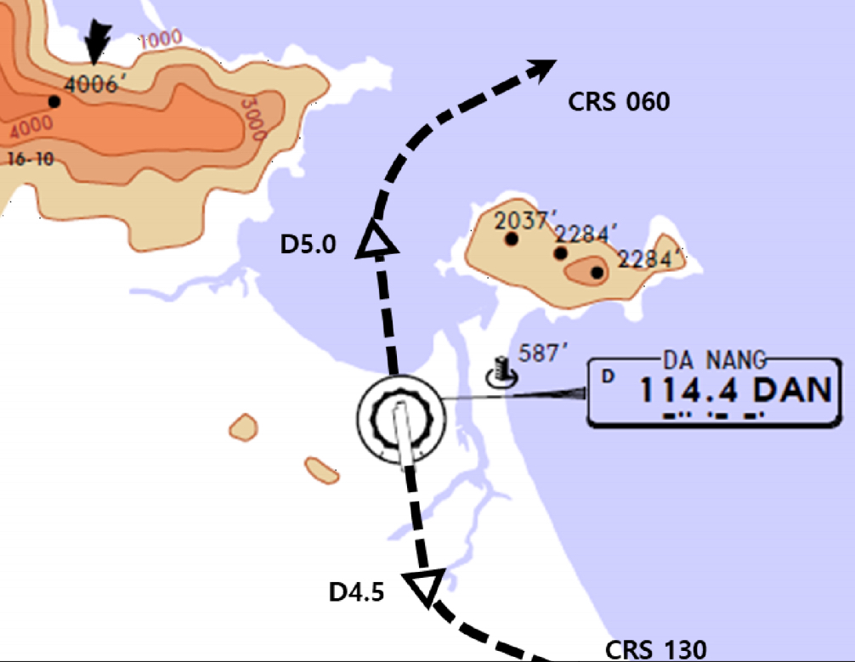
VVDN(DAD) 30ft | RKSI(ICN) 23ft
None ATIS 30’ GND By Voice | KE ICN 131.5
PA
DAD : RNAV SID (NADP 1) TA 9000 Consider Extra Fuel Due FL
35R/L | BUNTA xG/C RNAV Deps |  |  | HD 353 ALT 8000/ATC TA9000
17L/R | BUNTA xA |  |  | HD 173 ALT ATC SPD 240 TA9000
DAN 114.4 |  |  | 35R IDR 111.5 |  | 35L DAD 110.5
FIX |  | 35L/R : DAN 353/5, R060 17L/R : DAN 173/4.5, R130
Complete P/B – ENG Start, Follow me Car 35R CAT I Hold Point Before E1, 17L Hold Short 가까움 TWY D 사용 금지, 소형기 on D시만 E 사용가능
DEP 120.45
SANYA BD Report 122.6
(SENKA /20)
ICN [334/153] : STAR
33 34 | OLMEN xE OLMEN xY | ENPIL PAMBI | OLMEN 180 OLMEN 160
16 15 | OLMEN xH OLMEN xC | MUNAN BITIM | OLMEN 180
NAV | NCN, 33L INLL, 33R INRR, 15L ISLL, 15R ISRR
 | WNG, 34L IRFN, 34R IRKN, 16L IRKS, 16R IRFS
FIX | RWY /8(180kts), /5(160kts) , YJU R271
33R : C5(5501’), C6(6683’), 33L : B4(7463’), B5(8513‘) 15L : C4(5495’), C5(6227’), 15R : B3(7454‘), B2(8641‘)
34L : P7(5600’), P8(6578’), 34R : N4(6876’), N5(8507‘) 16R : P6(5597’), P5(6574’), 16L : N3(7043‘), N2(8444‘)
HIRO, Parr TAXI 10kts이상, R17 Max 15kts

Slide 71
RKSI(ICN) 23ft | VVTS(SGN) 33ft
KE ICN 131.5 DCL -10분 TOBT 5분 차이시 CTC Comm | None
PA
ICN : SID (33/34 NADP 1, 15/16 NADP 2)
33L/R | BOPTA xA |  | HD 333 ALT ATC
34L/R | BOPTA xY |  | HD 333 ALT ATC
15L/R | BOPTA xC |  | HD 153 ALT 5000 NADP2
16L/R | BOPTA xH |  | HD 153 ALT 5000 NADP2
NCN 113.8 | 33L INLL 109.3 | 33R INRR 108.9 |  | 15L ISLL 111.9 | 15R ISRR 109.1
WNG 112.9 | 34L IRFN 109.95 | 34R IRKN 108.1 |  | 16L IRKS 110.35 | 16R IRFS 108.55
FIX | 33L/R : NC05L/R, R242 YJU R271 |  |  | 34L/R : EO34L/R,R242 YJU R271
Parallel TWY 10KTS 이상(R17 MAX 15kts)
FUK 127.5(SENKA /20) – TPE 125.5 – 127.9 – 129.1
MNL 119.3 – Monitor MNL RDO 8942(5655)
At MIGUG HCM 120.7 - 132.35
SGN APP 125.5
SGN [070/250] : STAR TL190 UTC+7 (CPDLC : VVHM)
25R(L) | DALAP xxH | SOKAN | ILS W 25R/L
07L(R) | DALAP xxG | SAMDU | ILS W 07R, VOR 07L
NAV | TSH, 25R HCM, 07R ITS, 25L SGN
FIX | RWxx /25 (190-200tks), /5 (150-160kts)
25R:P4(6158’), P5(6991’), 07L : P3(6266’), P2(8907’) 07R DIS :S5(6574’,110도) S3(7598’) then V(Heavy) 25L : S7(6824’), S8(9671’) Do not Confuse TWY S/S8 After Vacate then TWY V
AFT LD CONF 1, Follow Me Car Service in Ramp (Caution Sudden STOPBAR L/T) Sensitive VDGS!!! (0.5m이내, 2m STOP시 바로 정지)

Slide 72
VVTS(SGN) 33ft | RKSI(ICN) 23ft
None -15min, DEL 121.8 By Voice | KE ICN 131.5
PA
SGN : RNP SID (NADP 1) TA 18000’ Request RWY due to Performance, Sudden M2000ft
25L(R) | KADUM xxD/F |  | HD 250 ALT 11000/ATC SPD x/240 TA 18000 |  | 3000 900m
07L(R) | KADUM xxA |  | HD 070 ALT ATC TA 18000 |  | 3000 900m
TSH 116.8 |  | 25R HCM 110.5 |  | 07R ITS 111.7 | 25L SGN 108.3
Caution TSAT +- 5min, ATC CLR, RWY CHG After TAXI Caution Sudden STOPBAR L/T, Follow Car Service 1,2,3T is Stand name, Caution S1, P1 for Lineup
APP 125.5 – HCM 120.1 - 134.05
HNI 123.3 – SNY 122.6(-5min)
HKG 132.15 – 127.1 – TPE 129.1 – 127.9
126.7 – 123.6 - FUK 127.5(SENKA /20)
ICN [334/153] : STAR
33 34 | OLMEN xE OLMEN xY | ENPIL PAMBI | OLMEN 180 OLMEN 160
16 15 | OLMEN xH OLMEN xC | MUNAN BITIM | OLMEN 180
NAV | NCN, 33L INLL, 33R INRR, 15L ISLL, 15R ISRR
 | WNG, 34L IRFN, 34R IRKN, 16L IRKS, 16R IRFS
FIX | RWY /8(180kts), /5(160kts) , YJU R271
33R : C5(5501’), C6(6683’), 33L : B4(7463’), B5(8513‘) 15L : C4(5495’), C5(6227’), 15R : B3(7454‘), B2(8641‘)
34L : P7(5600’), P8(6578’), 34R : N4(6876’), N5(8507‘) 16R : P6(5597’), P5(6574’), 16L : N3(7043‘), N2(8444‘)
HIRO, Parr TAXI 10kts이상, R17 Max 15kts

Slide 73
RKSI(ICN) 23ft | VTCC(CNX)1036ft
KE ICN 131.5 DCL -10분 TOBT 5분 차이시 CTC Comm | CNX Traffic 131.5 D-ATIS Avail
PA
ICN : SID (33/34 NADP 1, 15/16 NADP 2)
33L/R | BOPTA xA |  | HD 333 ALT ATC
34L/R | BOPTA xY |  | HD 333 ALT ATC
15L/R | BOPTA xC |  | HD 153 ALT 5000 NADP2
16L/R | BOPTA xH |  | HD 153 ALT 5000 NADP2
NCN 113.8 | 33L INLL 109.3 | 33R INRR 108.9 |  | 15L ISLL 111.9 | 15R ISRR 109.1
WNG 112.9 | 34L IRFN 109.95 | 34R IRKN 108.1 |  | 16L IRKS 110.35 | 16R IRFS 108.55
FIX | 33L/R : NC05L/R, R242 YJU R271 |  |  | 34L/R : EO34L/R,R242 YJU R271
Parallel TWY 10KTS 이상(R17 MAX 15kts)
FUK 127.5(SENKA /20)
TPE 125.5 – 129.1 – HKG 132.15 - 127.1
CNX [001/181] : TL130 UTC+7, Caution TERR BKK to CNX APP 80NM, FL160 – Rep PSN, ALT, SQ (SPD 220kts 20-25 TRK Mile, 180kts IF, 150-160kts FAF)
36 | MONLO xx A | PUKAT | ILS Z 36
18 | MONLO xx B | PILEX | RNP 18
NAV | CMA, 36 ICMA
36 : E(6558’, 90도), D(7483’) 18 DIS : F(6853’, 90도) , G(9199’, 90도) Narrow RWY, No TWY CL L/T, Yellow Center Line
Difference VDGS, After LD CONF 1

Slide 74
Meter/Feet Conversion Table
Westbound |  |  | Eastbound
 |  |  | 13,700 m | 44,900 ft
13,100 m | 43,000 ft |  | 12,500 m | 41,100 ft
12,200 m | 40,100 ft |  | 11,900 m | 39,100 ft
11,600 m | 38,100 ft |  | 11,300 m | 37,100 ft
11,000 m | 36,100 ft |  | 10,700 m | 35,100 ft
10,400 m | 34,100 ft |  | 10,100 m | 33,100 ft
9,800 m | 32,100 ft |  | 9,500 m | 31,100 ft
9,200 m | 30,100 ft |  | 8,900 m | 29,100 ft
8,400 m | 27,600 ft |  | 8,100 m | 26,600 ft
7,800 m | 25,600 ft |  | 7,500 m | 24,600 ft
7,200 m | 23,600 ft |  | 6,900 m | 22,600 ft
6,600 m | 21,700 ft |  | 6,300 m | 20,700 ft
6,000 m | 19,700 ft |  | 5,700 m | 18,700 ft
5,400 m | 17,700 ft |  | 5,100 m | 16,700 ft
4,800 m | 15,700 ft |  | 4,500 m | 14,800 ft
4,200 m | 13,800 ft |  | 3,900 m | 12,800 ft
3,600 m | 11,800 ft |  | 3,300 m | 10,800 ft
3,000 m | 9,800 ft |  | 2,700 m | 8,900 ft
2,400 m | 7,900 ft |  | 2,100 m | 6,900 ft
1,800 m | 5,900 ft |  | 1,500 m | 4,900 ft
1,200 m | 3,900 ft
ALT/HEIGHT Conversion
1,000 m | 3,300 ft | 500 m | 1,600 ft
900 m | 3,000 ft | 450 m | 1,500 ft
800 m | 2,600 ft | 400 m | 1,300 ft
700 m | 2,300 ft | 350 m | 1,100 ft
600 m | 2,000 ft | 300 m | 1,000 ft
550 m | 1,800 ft

Slide 75
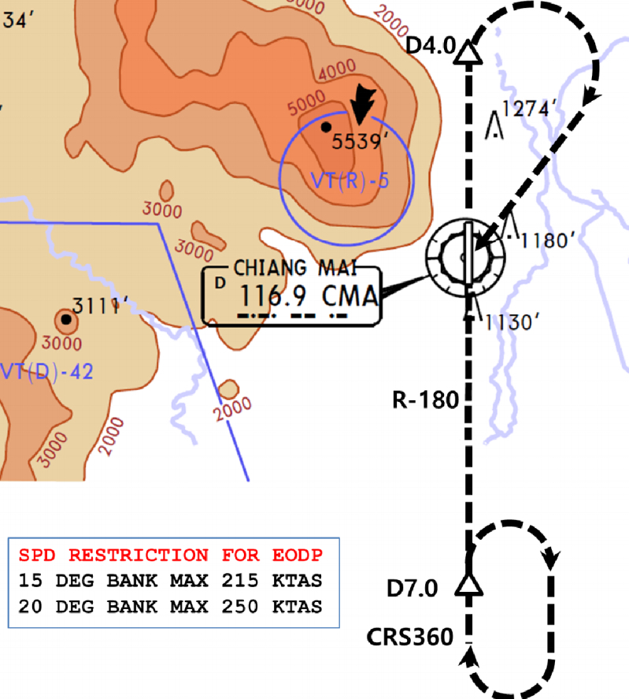
VTCC(CNX)1036ft | RKSI(ICN) 23ft
CNX Traffic 131.5 -5min, By Voice GND | KE ICN 131.5
PA
CNX : RNAV SID (NADP 1) TA 11000 After Airborne L TURN DCT MONLO then R-207
36 | MONLO xN | HD 001 ALT 11000 SPD 250 TA 11000
18 | MONLO xS | HD 181 ALT 6000(Init CL) SPD 230 TA 11000
CMA 116.9 |  |  | 36 ICMA 109.9
FIX | 36 : CMA /4,/7, R180 |  |  | 18 : CMA /7, R180
CHK CLB Gradient, RECMD FLEX Due EGT Limit
DEP 129.6 – BKK 133.1
VIE 128.3 - HNI 123.3
SNY 122.6 – HKG 127.1 – 125.35
TPE 129.1(126.7, 127.9) – 125.5
FUK 127.5 (SENKA /20)
ICN [334/153] : STAR
33 34 | OLMEN xE OLMEN xY | ENPIL PAMBI | OLMEN 180 OLMEN 160
16 15 | OLMEN xH OLMEN xC | MUNAN BITIM | OLMEN 180
NAV | NCN, 33L INLL, 33R INRR, 15L ISLL, 15R ISRR
 | WNG, 34L IRFN, 34R IRKN, 16L IRKS, 16R IRFS
FIX | RWY /8(180kts), /5(160kts) , YJU R271
33R : C5(5501’), C6(6683’), 33L : B4(7463’), B5(8513‘) 15L : C4(5495’), C5(6227’), 15R : B3(7454‘), B2(8641‘)
34L : P7(5600’), P8(6578’), 34R : N4(6876’), N5(8507‘) 16R : P6(5597’), P5(6574’), 16L : N3(7043‘), N2(8444‘)
HIRO, Parr TAXI 10kts이상, R17 Max 15kts

Slide 76
RKSI(ICN) 23ft | WADD(DPS) 14ft
KE ICN 131.5 DCL -10분 TOBT 5분 차이시 CTC Comm | Gapura Operation Bali 131.95 No DATIS
PA
ICN : SID (33/34 NADP 1, 15/16 NADP 2)
33L/R | BOPTA xA |  | HD 333 ALT ATC
34L/R | BOPTA xY |  | HD 333 ALT ATC
15L/R | BOPTA xC |  | HD 153 ALT 5000 NADP2
16L/R | BOPTA xH |  | HD 153 ALT 5000 NADP2
NCN 113.8 | 33L INLL 109.3 | 33R INRR 108.9 |  | 15L ISLL 111.9 | 15R ISRR 109.1
WNG 112.9 | 34L IRFN 109.95 | 34R IRKN 108.1 |  | 16L IRKS 110.35 | 16R IRFS 108.55
FIX | 33L/R : NC05L/R, R242 YJU R271 |  |  | 34L/R : EO34L/R,R242 YJU R271
Parallel TWY 10KTS 이상(R17 MAX 15kts)
SENKA /20
CPDLC
- POTIB 10-25min RPHI
– MAMOK 15-30min WAAF
DPS [087/267] : TL130 UTC+8 RWY27 Before DOBMA(EMTAS) FL300 for CTC Bali 119.7 (Prevent Late DES) Late DES due TERRSPD MAX 180kts 10NM, 150kts 4NM
09 | DOBMA/EMTAS xx C | KHUTA | RNP 09
27 | DOBMA/EMTAS xx D | BENOA | ILS 27
NAV | BLI, 27 IDPS
09 : N3(6817’, 90도), N2(8448’, 90도) 27 : N6(7513’, Rapid) , N7(9645’, 90도) Narrow RWY, No RWY/TWY CL L/T, Yellow C/L Only
VDGS but Marshaller, GND REG No, After LD CONF 1

Slide 77
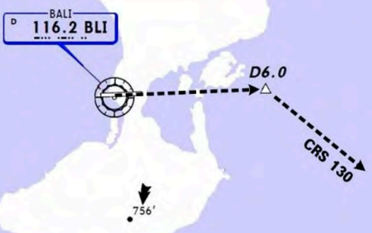
WADD(DPS) 14ft | RKSI(ICN) 23ft
Gapaura Op Bali 131.95 -20min, By Voice GND/TWR | KE ICN 131.5
PA
DPS : RNAV SID (NADP 1) TA 11000 +-15min Req Pushback, Report Bay, Res No, POB
09 | DOBMA/ EMTAS x A | HD 087 ALT 9000 TA 11000
27 | DOBMA/ EMTAS x B | HD 267 ALT FL240(ATC) TA 11000
BLI 116.2 |  |  | 27 IDPS 110.3
FIX | 09 : BLI 087/6, R130
Caution Interm HP W/E, CPDLC Before DEP WAAF
DEP 119.7
CPDLC
- Before DEP WAAF
- GORAI 10-25min RPHI
- GURAG RJJJ
ICN [334/153] : STAR
33/34 | GUKDO x E | ENPIL | GUKDO 180
16 15 | GUKDO x H GUKDO x C | MUNAN BITIM | GUKDO 180
NAV | NCN, 33L INLL, 33R INRR, 15L ISLL, 15R ISRR
 | WNG, 34L IRFN, 34R IRKN, 16L IRKS, 16R IRFS
FIX | RWY /8(180kts), /5(160kts) , YJU R271
33R : C5(5501’), C6(6683’), 33L : B4(7463’), B5(8513‘) 15L : C4(5495’), C5(6227’), 15R : B3(7454‘), B2(8641‘)
34L : P7(5600’), P8(6578’), 34R : N4(6876’), N5(8507‘) 16R : P6(5597’), P5(6574’), 16L : N3(7043‘), N2(8444‘)
HIRO, Parr TAXI 10kts이상, R17 Max 15kts

Slide 78
RKSI(ICN) 23ft | VDTI(KTI) 22ft
KE ICN 131.5 DCL -10분 TOBT 5분 차이시 CTC Comm | Techo DIS 129.0 D-ATIS Avail
PA
ICN : SID (33/34 NADP 1, 15/16 NADP 2)
33L/R | BOPTA xA |  | HD 333 ALT ATC
34L/R | BOPTA xY |  | HD 333 ALT ATC
15L/R | BOPTA xC |  | HD 153 ALT 5000 NADP2
16L/R | BOPTA xH |  | HD 153 ALT 5000 NADP2
NCN 113.8 | 33L INLL 109.3 | 33R INRR 108.9 |  | 15L ISLL 111.9 | 15R ISRR 109.1
WNG 112.9 | 34L IRFN 109.95 | 34R IRKN 108.1 |  | 16L IRKS 110.35 | 16R IRFS 108.55
FIX | 33L/R : NC05L/R, R242 YJU R271 |  |  | 34L/R : EO34L/R,R242 YJU R271
Parallel TWY 10KTS 이상(R17 MAX 15kts)
SENKA /20
CPDLC
- POTIB 10-25min RPHI, MONBO 15–45min VVHM
ETA KABAM(RTA) – ETA MIGUG
Report MAVRA, Report MIGUG
At MIGUG CTC HCM 120.7
KTI [048/228] : TL ATIS, UTC+7 Do not Confuse ANAT, ANAB, TCAS RA Des Rate!
05 | SUSEL/ELNAK xxD | NULPI/IKOMO | ILS Z 05
23 | SUSEL/ELNAK xxC | AKPEG/LELUN | ILS Z 23
NAV | TIA, 05 IKTA, 23 IKTI
05 : A5(6562’), A6(7677’), 23 : A4(6562’), A3(7677’) Rapid Exit, Non-Grooved RWY
Caution Complex Lead Line into MARS

Slide 79
VDTI(KTI) 22ft | RKSI(ICN) 23ft
Techo DIS 129.0 PUSHBACK -10min GND 121.9 | KE ICN 131.5
PA
KTI : RNAV SID (NADP 1) TA 10000’
05 | ELNAK xx SUSEL xx |  | HD 048 ATC (6000) FL170 TA 10000
23 | KADUM xxE/A |  | HD 228 ATC(6000) SPD 230 TA 10000
TIA 111.0 |  | 23 IKTI 110.1 |  | 05 IKTA 108.75
RWY23 Do not Overshoot B17
APP 123.8 (AUTO)
CPDLC - AKOTA 15-45min VVHM
- POTIB 10-25min RPHI
ETA ARESI
MNL RDO 8942/5655 At ARESI
MNL 119.3 At -10NM AKOTA
ETA POTIB
ICN [334/153] : STAR
33 34 | OLMEN xE OLMEN xY | ENPIL PAMBI | OLMEN 180 OLMEN 160
16 15 | OLMEN xH OLMEN xC | MUNAN BITIM | OLMEN 180
NAV | NCN, 33L INLL, 33R INRR, 15L ISLL, 15R ISRR
 | WNG, 34L IRFN, 34R IRKN, 16L IRKS, 16R IRFS
FIX | RWY /8(180kts), /5(160kts) , YJU R271
33R : C5(5501’), C6(6683’), 33L : B4(7463’), B5(8513‘) 15L : C4(5495’), C5(6227’), 15R : B3(7454‘), B2(8641‘)
34L : P7(5600’), P8(6578’), 34R : N4(6876’), N5(8507‘) 16R : P6(5597’), P5(6574’), 16L : N3(7043‘), N2(8444‘)
HIRO, Parr TAXI 10kts이상, R17 Max 15kts

Slide 80
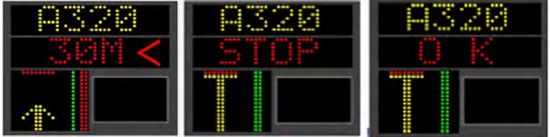
RKSI(ICN) 23ft | RCTP(TPE)108ft
KE ICN 131.5 DCL -10분 TOBT 5분 차이시 CTC Comm | Dynasty Operation 131.3
PA
ICN : SID (33/34 NADP 1, 15/16 NADP 2)
33L/R | BOPTA xA |  | HD 333 ALT ATC
34L/R | BOPTA xY |  | HD 333 ALT ATC
15L/R | BOPTA xC |  | HD 153 ALT 5000 NADP2
16L/R | BOPTA xH |  | HD 153 ALT 5000 NADP2
NCN 113.8 | 33L INLL 109.3 | 33R INRR 108.9 |  | 15L ISLL 111.9 | 15R ISRR 109.1
WNG 112.9 | 34L IRFN 109.95 | 34R IRKN 108.1 |  | 16L IRKS 110.35 | 16R IRFS 108.55
FIX | 33L/R : NC05L/R, R242 YJU R271 |  |  | 34L/R : EO34L/R,R242 YJU R271
Parallel TWY 10KTS 이상(R17 MAX 15kts)
SENKA /20
TPE [054/234] : TL130 COPRA FL200 (FL250-130 : 280kts, FL130-10000ft : Max 280kts, APP Chart Text)
05L/R | BAKER xx A | JAMMY | ILS 05L/R
23R/L | BAKER xx B | AUGUR | ILS 23R/L
NAV | no VOR, 05L ITIA, 23R ITYA, 05R ICKS, 23L ICJN
05L : N7(5787’), N8(7411’), 23R : N4(6656’), N3(9340’) 05RDIS:S6(5419’),S7(7244’),23LDIS:S5(5442’),S4(7470’)
No VOR at TPE, A-VDGS see below Center Green, Deviation by Arrow, Distance Yellow

Slide 81
RCTP(TPE)108ft | RKSI(ICN) 23ft
Dynasty Operation 131.3 DCL no time, Voice -5min | KE ICN 131.5
PA
TPE : RNAV SID (NADP 1) TA 11000 Be Ready Intersection T/O, A030 -> 3000ft
05R/L | PIANO xxA/C |  | HD 054 ALT ATC TA 11000
23L/R | PIANO xxD/B |  | HD 234 ALT ATC SPD 210 TA 11000
05L ITIA 111.1 |  | 23R ITYA 109.3 |  | 05R ICKS 110.7 | 23L ICJN 111.9
“DCT PIANO then L3 RNAV Transition”
SENKA /20
ICN [334/153] : STAR
33 34 | OLMEN xE OLMEN xY | ENPIL PAMBI | OLMEN 180 OLMEN 160
16 15 | OLMEN xH OLMEN xC | MUNAN BITIM | OLMEN 180
NAV | NCN, 33L INLL, 33R INRR, 15L ISLL, 15R ISRR
 | WNG, 34L IRFN, 34R IRKN, 16L IRKS, 16R IRFS
FIX | RWY /8(180kts), /5(160kts) , YJU R271
33R : C5(5501’), C6(6683’), 33L : B4(7463’), B5(8513‘) 15L : C4(5495’), C5(6227’), 15R : B3(7454‘), B2(8641‘)
34L : P7(5600’), P8(6578’), 34R : N4(6876’), N5(8507‘) 16R : P6(5597’), P5(6574’), 16L : N3(7043‘), N2(8444‘)
HIRO, Parr TAXI 10kts이상, R17 Max 15kts

Slide 82
RKSI(ICN) 23ft | VYYY(RGN)110ft
KE ICN 131.5 DCL -10분 TOBT 5분 차이시 CTC Comm | Oscar Papa 131.8 no D-ATIS
PA
ICN : SID (33/34 NADP 1, 15/16 NADP 2)
33L/R | BOPTA xA |  | HD 333 ALT ATC
34L/R | BOPTA xY |  | HD 333 ALT ATC
15L/R | BOPTA xC |  | HD 153 ALT 5000 NADP2
16L/R | BOPTA xH |  | HD 153 ALT 5000 NADP2
NCN 113.8 | 33L INLL 109.3 | 33R INRR 108.9 |  | 15L ISLL 111.9 | 15R ISRR 109.1
WNG 112.9 | 34L IRFN 109.95 | 34R IRKN 108.1 |  | 16L IRKS 110.35 | 16R IRFS 108.55
FIX | 33L/R : NC05L/R, R242 YJU R271 |  |  | 34L/R : EO34L/R,R242 YJU R271
Parallel TWY 10KTS 이상(R17 MAX 15kts)
NAR not apply due Single RWY
RGN [214/034] : TL 075, UTC+6:30 BGO(BAGOO), HGU(HLEGU) ILS Z 21 GNSS Required GPS Interference --> RDR Vector + ILS Y 21
21 | GPS OUT RELAP xxA | RDR Vector PAKSU | ILS Y 21 ILS Z 21
03 | BAGOO xxB | KOSDA | RNP 03
NAV | no A/P VOR, BGO, HGU, 21 IYGN
21 : A3(8152’), R1(8415’), 03 : A5(7972’), A6(11069’) RWY 21 Upslope(0.6%), Exit End of RWY or By ATC
Caution WingTip (Watch out Safety Line) Ramp Area Dark(Consider LD L/T)

Slide 83
Meter/Feet Conversion Table
Westbound |  |  | Eastbound
 |  |  | 13,700 m | 44,900 ft
13,100 m | 43,000 ft |  | 12,500 m | 41,100 ft
12,200 m | 40,100 ft |  | 11,900 m | 39,100 ft
11,600 m | 38,100 ft |  | 11,300 m | 37,100 ft
11,000 m | 36,100 ft |  | 10,700 m | 35,100 ft
10,400 m | 34,100 ft |  | 10,100 m | 33,100 ft
9,800 m | 32,100 ft |  | 9,500 m | 31,100 ft
9,200 m | 30,100 ft |  | 8,900 m | 29,100 ft
8,400 m | 27,600 ft |  | 8,100 m | 26,600 ft
7,800 m | 25,600 ft |  | 7,500 m | 24,600 ft
7,200 m | 23,600 ft |  | 6,900 m | 22,600 ft
6,600 m | 21,700 ft |  | 6,300 m | 20,700 ft
6,000 m | 19,700 ft |  | 5,700 m | 18,700 ft
5,400 m | 17,700 ft |  | 5,100 m | 16,700 ft
4,800 m | 15,700 ft |  | 4,500 m | 14,800 ft
4,200 m | 13,800 ft |  | 3,900 m | 12,800 ft
3,600 m | 11,800 ft |  | 3,300 m | 10,800 ft
3,000 m | 9,800 ft |  | 2,700 m | 8,900 ft
2,400 m | 7,900 ft |  | 2,100 m | 6,900 ft
1,800 m | 5,900 ft |  | 1,500 m | 4,900 ft
1,200 m | 3,900 ft
ALT/HEIGHT Conversion
1,000 m | 3,300 ft | 500 m | 1,600 ft
900 m | 3,000 ft | 450 m | 1,500 ft
800 m | 2,600 ft | 400 m | 1,300 ft
700 m | 2,300 ft | 350 m | 1,100 ft
600 m | 2,000 ft | 300 m | 1,000 ft
550 m | 1,800 ft
Detour RTE : L01 (NOTAM) -> VICE VERSA
SHR - FP02(N282500E1164500) - FP01(N274500E1160000)
- ZP01(N261500E1152000) - PLT

Slide 84
VYYY(RGN)110ft | RKSI(ICN) 23ft
Oscar Papa 131.8 -15 Min GND By Voice | KE ICN 131.5
PA
RGN : RDR Vector/RNAV SID (NADP 1) TA 6000’ GPS 1+2 Fail Defer MEL 34-50-08F, 34-50-09B (RTG) No RNP RTE, ADS-B No RVSM Equipment RADIONAV Update within 1NM no Problem
21 | RDR Vector (VISAM xxA/C) | HD 214 ATC TA 6000 SPD 230 SID GNSS Required
03 | RDR Vector (BAGOO xxA) | HD 034 ATC TA 6000 SPD 230 SID GNSS Required
no VOR, BGO(BAGOO), HGU(HLEGU) |  |  | 21 IYGN 109.9
RWY 03 Taxi Upslope(more PWR), Caution WingTip (Watch out Safety Line) Ramp Area Dark(Consider LD L/T)
APP 119.7
ICN [334/153] : STAR
33 34 | OLMEN xE OLMEN xY | ENPIL PAMBI | OLMEN 180 OLMEN 160
16 15 | OLMEN xH OLMEN xC | MUNAN BITIM | OLMEN 180
NAV | NCN, 33L INLL, 33R INRR, 15L ISLL, 15R ISRR
 | WNG, 34L IRFN, 34R IRKN, 16L IRKS, 16R IRFS
FIX | RWY /8(180kts), /5(160kts) , YJU R271
33R : C5(5501’), C6(6683’), 33L : B4(7463’), B5(8513‘) 15L : C4(5495’), C5(6227’), 15R : B3(7454‘), B2(8641‘)
34L : P7(5600’), P8(6578’), 34R : N4(6876’), N5(8507‘) 16R : P6(5597’), P5(6574’), 16L : N3(7043‘), N2(8444‘)
HIRO, Parr TAXI 10kts이상, R17 Max 15kts

Slide 85
RKSI(ICN) 23ft | VVPQ(PQC) 23ft
KE ICN 131.5 DCL -10분 TOBT 5분 차이시 CTC Comm | None No ATIS
PA
ICN : SID (33/34 NADP 1, 15/16 NADP 2)
33L/R | BOPTA xA |  | HD 333 ALT ATC
34L/R | BOPTA xY |  | HD 333 ALT ATC
15L/R | BOPTA xC |  | HD 153 ALT 5000 NADP2
16L/R | BOPTA xH |  | HD 153 ALT 5000 NADP2
NCN 113.8 | 33L INLL 109.3 | 33R INRR 108.9 |  | 15L ISLL 111.9 | 15R ISRR 109.1
WNG 112.9 | 34L IRFN 109.95 | 34R IRKN 108.1 |  | 16L IRKS 110.35 | 16R IRFS 108.55
FIX | 33L/R : NC05L/R, R242 YJU R271 |  |  | 34L/R : EO34L/R,R242 YJU R271
Parallel TWY 10KTS 이상(R17 MAX 15kts)
FUK 127.5(SENKA /20) – TPE 125.5 – 127.9 – 129.1
MNL 119.3 - MNL RDO 8942(5655) – HCM 120.7
120.9(STAR,RWY,Wx) – No APP Freq
At OSOTA PQC TWR 118.6
PQC [096/276] : STAR TL100 UTC+7 (CPDLC : VVHM) STAR RWY Wx From PHN or HCM Control(120.9)
28 | OSOTA xxE | PQ328 | ILS Z 28
10 | OSOTA xxF | PQ310 | ILS Z 10
NAV | PQU , 28 IPH, 10 IPQ
28 : S6(6758’), S8(9662’), 10 : S4(6761’), S2(9665’) RWY 28 PAPI R/H not Accurate, A2 Small A/C
AFT LD CONF 1, Stand 13A only Widebod (Caution Sudden STOPBAR L/T) Sensitie VDGS!!! (0.5m이내, 2m STOP시 바로 정지)

Slide 86
VVPQ(PQC) 23ft | RKSI(ICN) 23ft
None No ATIS GND 121.92 By Voice | KE ICN 131.5
PA
PQC : RNP SID (NADP 1) TA 9000’ Request RWY due to Performance, Sudden M2000ft
28 | OSOTA xxC |  | HD 276 ALT 6000 SPD 250 TA 9000
10 | OSOTA xxD |  | HD 096 ALT ATC TA 9000
PQU 113.0 |  | 28 IPH 108.7 |  | 10 IPQ 108.1
LINE UP via RWY 28 S2/S1 or RWY 10 S8/S9
TWR 118.6
At 10000ft PNH 132.4/127.5 or HCM 120.9
HCM 120.1 - 134.05
HNI 123.3 – SNY 122.6(-5min)
HKG 132.15 – 127.1 – TPE 129.1 – 127.9
126.7 – 123.6 - FUK 127.5(SENKA /20)
ICN [334/153] : STAR
33 34 | OLMEN xE OLMEN xY | ENPIL PAMBI | OLMEN 180 OLMEN 160
16 15 | OLMEN xH OLMEN xC | MUNAN BITIM | OLMEN 180
NAV | NCN, 33L INLL, 33R INRR, 15L ISLL, 15R ISRR
 | WNG, 34L IRFN, 34R IRKN, 16L IRKS, 16R IRFS
FIX | RWY /8(180kts), /5(160kts) , YJU R271
33R : C5(5501’), C6(6683’), 33L : B4(7463’), B5(8513‘) 15L : C4(5495’), C5(6227’), 15R : B3(7454‘), B2(8641‘)
34L : P7(5600’), P8(6578’), 34R : N4(6876’), N5(8507‘) 16R : P6(5597’), P5(6574’), 16L : N3(7043‘), N2(8444‘)
HIRO, Parr TAXI 10kts이상, R17 Max 15kts

Slide 87
RKSI(ICN) 23ft | WMKK(KUL) 69ft
KE ICN 131.5 DCL -10분 TOBT 5분 차이시 CTC Comm | Layang Satellite 132.9
PA
ICN : SID (33/34 NADP 1, 15/16 NADP 2)
33L/R | BOPTA xA |  | HD 333 ALT ATC
34L/R | BOPTA xY |  | HD 333 ALT ATC
15L/R | BOPTA xC |  | HD 153 ALT 5000 NADP2
16L/R | BOPTA xH |  | HD 153 ALT 5000 NADP2
NCN 113.8 | 33L INLL 109.3 | 33R INRR 108.9 |  | 15L ISLL 111.9 | 15R ISRR 109.1
WNG 112.9 | 34L IRFN 109.95 | 34R IRKN 108.1 |  | 16L IRKS 110.35 | 16R IRFS 108.55
FIX | 33L/R : NC05L/R, R242 YJU R271 |  |  | 34L/R : EO34L/R,R242 YJU R271
Parallel TWY 10KTS 이상(R17 MAX 15kts)
SENKA /20 ETA KABAM 119.3 – ETA MIGUG
MAVRA 8942/5655 – MIGUG Rep MESOX 120.7
Rep MAPNO
(RPHI – VVHM – WSJC - WMFC)
KUL [326/146] TL130 UTC+8, ATC Req POB Long Track STAR Expect Short Cut
32R/33 | SAROX x G/H + Initial APP Chart | EGURI MESUP | ILS
14L/15
NAV | VKL 32R IER, 33 IWM, 14L IEL, 15 IWK
LIMIT | 20NM 220kts, 15NM 185kts, 10-5NM 160kts
32R : A5(6938’), A4(8343’), 14L : A6(6922’), A7(8425’) 33: Y5(6948’), Y4(8425’), 15 : Y6(6948’), Y7(8415’)
RWY 32L via C5 Caution D5,6 Wingtip CLR P1-3, Q5-7, Y1-8 ATC Req HLxx/LD Time Standard TWY RTE, AFT LD CONF 1

Slide 88
WMKK(KUL) 69ft | RKSI(ICN) 23ft
Layang Satellite 132.9 TSAT -30min Voice | KE ICN 131.5
PA
KUL : RNAV SID (NADP 1) TA 11000 REQ P/B +-5min of TSAT
32L/33 | KIMAT x E/F |  |  | HD 326 ALT ATC (6000) TA11000
14R | KIMAT x B RNP 1600-2100Z |  |  | HD 146 ALT ATC (6000) TA11000
VKL 116.1 |  | 32L IWL 111.9 | 33 IWM 111.5 |  | 14R IWR 110.7 | 15 IWK 110.1
Standard TAXI RTE, P/B Exit S8 -> Taxi out S8 Cross DUDIS xxx, T/O Before xxx Wingtip CLR P1-3, Q5-7, Y1-8
DEP 135.25(Before 2000ft)
GUTUP 6556/8942 – AKMON 133.05 - UDOSI 120.7
ARESI 8942/5655 Unable AKOTA 119.3
SENKA /20
ICN [334/153] : STAR
33 34 | OLMEN xE OLMEN xY | ENPIL PAMBI | OLMEN 180 OLMEN 160
16 15 | OLMEN xH OLMEN xC | MUNAN BITIM | OLMEN 180
NAV | NCN, 33L INLL, 33R INRR, 15L ISLL, 15R ISRR
 | WNG, 34L IRFN, 34R IRKN, 16L IRKS, 16R IRFS
FIX | RWY /8(180kts), /5(160kts) , YJU R271
33R : C5(5501’), C6(6683’), 33L : B4(7463’), B5(8513‘) 15L : C4(5495’), C5(6227’), 15R : B3(7454‘), B2(8641‘)
34L : P7(5600’), P8(6578’), 34R : N4(6876’), N5(8507‘) 16R : P6(5597’), P5(6574’), 16L : N3(7043‘), N2(8444‘)
HIRO, Parr TAXI 10kts이상, R17 Max 15kts

Slide 89
RJAA(NRT) 135ft | PHNL(HNL) 13ft
KE Tokyo 131.70 DCL -15분 | AOS Oper 132.0 No D-ATIS
PA
NRT : SID – NADP 1
16L/R | GULBO x |  | HD 158 ALT ATC
34L/R |  |  | HD 338 ALT 7000/ATC
NRE 117.9 |  | 16L ITM 110.7 |  | 16R IKF 111.5 | 34L IYQ 111.9 | 34R ITJ 110.9
APU Start, TAXI RTE 1, 2, 3, 4 RWY 별 DEP RTE
DEP 124.2
TKO 120.5 – 133.45
HNL [042/079/259] UTC-10 TL180 CPDLC RJJJ-KZAK Before SYVAD/DANNO/CANON/THOMA CTC HNL
08L | KLANI/BOOKE/OPACA Tx Modify/RDR Vector | ILS 08L
04R |  | ILS Y 04R
26L |  | RNP AR/LDA 26L
NAV | HNL, 08L IHNL, 04R IIUM, (26L IEPC offset)
FIX | RWY /8
08L : Y(6837’), H(7887’), 26L : R5(7759‘) 04R : END of RWY Except ATC, NO LAHSO to ATC
AFT RWY 08L L/D : TWY H to A Caution RAMP IN West/East Guide Line by ATC

Slide 90
EDTO Procedure
PREFLIGHT Apply Alternate Airport IFR Wx Minima for Planning (Ops Pecs C055) -> EDTO ERA Only(ERA no Wx) RVSM CHK : CAPT/FO 20ft, PILOT/FE 75ft (PFD/ISIS 60ft, ST-BY 300ft) NAV DATA Input : EEP, ETP1, ETP2, EXP HF SELCAL CHK : Jeppesen - ENT DATA Pacific SEOUL RADIO : 8903(3004,6532,13300,13303,17904)
AFTER LEVEL OFF (CRZ CHK) RVSM CHK : CAPT/FO 200ft
BEFORE EEP (Entry Point, ERA 기준) 60min(Theshold) : A330 420NM One Eng : CRZ SPD 310kts, 180min 1235NM FIX 1 : EEP, FIX 2 : ETP1 FMS ALT A/P SET : DATA – ETP Page EDTO C/L : Fuel, A/C, MSA, ALT Wx & NOTAM Review Contingency Procedure - Drift Down 30도이상, 5NM, FL290이하, +-500ft - Wx Dev 5NM 이상, +-300ft
EDTO Segment Apply Actual Wx for Actual Divert
Diversion - Enroute RNP downgrade - Weather min ERA AP - LAND ASAP by ECAM, QRH - Only 1 GEN(IDG, APU, EMER) + Multi Fail - Only 1 Main GEN(IDG, APU) + G HYD(low LVL, PRESS, Overheat) - Increased Fuel Consumption
ETP (Equal Time Point, EDTO ERA기준) FIX Change, ETP Page SET EDTO C/L : Fuel, A/C, MSA, ALT Wx & NOTAM Last ETP(Critical Point) Fuel less then PLAN – Continue by PIC
EXP (Exit Point)

Slide 91
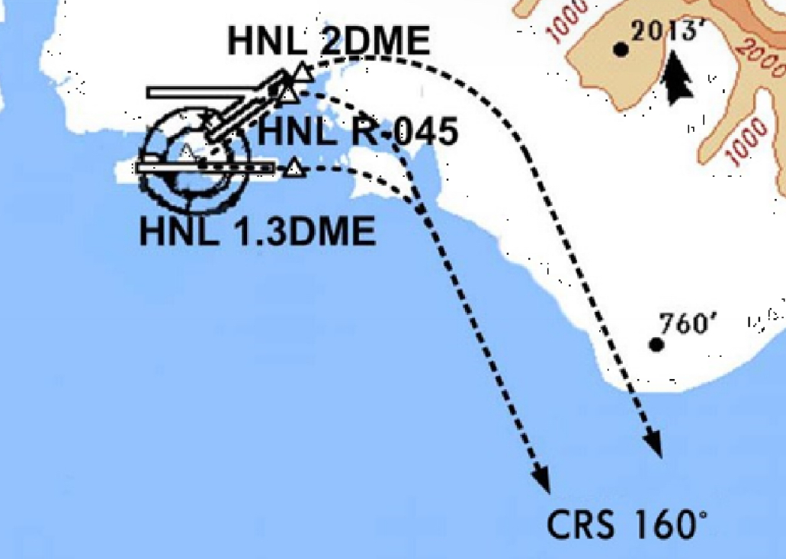
PHNL(HNL) 13ft | RJAA(NRT) 135ft
AOS Oper 132.0 By Voice, No D-ATIS | KE Tokyo 131.70
PA
HNL : UTC-10, TA 18000, CPDLC KZAK
08R/L | KEOLA x Tx By Plan |  | HD 079 ALT 5000 TA18000
26L/R |  |  | HD 259 ALT 5000 TA18000
HNL 114.8 |  | 08L IHNL 111.7 |  | 04R IIUM 110.5
FIX | 08R : HNL 079/1.3, 08L : HNL R045 04L/R : HNL /2 then CRS 160
Gate Hold Proc JEPP PushBack & Start to GND, Gate Start to RAMP
HCF 118.3
NRT [337/157] : LESPO 150
34L/R | SUPOK E (SUPOK T) | ELGAR (TYLER) | ILS 34L/R(Z)
16L/R | SUPOK G (SUPOK N) | GEMIN (NORMA) | ILS Z 16L/R
NAV | NRE, 16L ITM, 16R IKF, 34L IYQ, 34R ITJ
FIX | 16L : ITM 4 / 34R : ITJ 14, 4 (DME) 16R : IKF 4 / 34L : IYQ 12, 4 (DME)
16L : B6(6433’), B7(7017’), 34R : B4(5849’), B2(6778’) 16R : A6(6076’), A7(7624’), 34L : A5(6167’), A4(7641’)
L/D DOWN before 14/12 DME, L/D FLAP 4 DME Arrival Taxi RTE in Jeppesen (No Numbering)

Slide 92
RKSI(ICN) 23ft | YSSY(SYD) 21ft
KE ICN 131.5 DCL -10분 TOBT 5분 차이시 CTC Comm | Menzies SYD 129.6 No D-ATIS
PA
ICN : SID (33/34 NADP 1, 15/16 NADP 2)
33L/R | OSPOT xE/A |  | HD 333 ALT 5500/ATC SPD 230/x
34L/R | OSPOT xY |  | HD 333 ALT ATC SPD 230
15L/R | OSPOT xC |  | HD 153 ALT 5000 NADP2
16L/R | OSPOT xH |  | HD 153 ALT 5000 NADP2
NCN 113.8 | 33L INLL 109.3 | 33R INRR 108.9 |  | 15L ISLL 111.9 | 15R ISRR 109.1
WNG 112.9 | 34L IRFN 109.95 | 34R IRKN 108.1 |  | 16L IRKS 110.35 | 16R IRFS 108.55
FIX | 33L/R : NC05L/R, R242 YJU R271 |  |  | 34L/R : EO34L/R,R242 YJU R271
Parallel TWY 10KTS 이상(R17 MAX 15kts)
TGU 125.37
Kobe 118.9 - FUK APP 119.65
FUK RDR – 121.125
SYD [335/155] UTC+10/11 TL110 RW34L/16R on Req CHK SEMAP, Curfew 2300-0600LT, CPDLC PSN rep ILS PRM, Noise Abate Proc Review
16L/R | BOREE x A (x P for 16R) | URDEN | ILS 16L/R
34R/L |  | SOSIJ | ILS 34L/R
NAV | SY, 34L ISN, 34R IKN, 16L ISS, 16R IKS
FIX | RW /10(185-160kt), /5(160-150kts)
34R : U1(5515’), L(7378’), 34L : A3(6207’), A2(6620’) 16LDIS:T4(5718’),T6(6971’), 16R : A3(6210’),A4(6561’) Prefer Exit Unble ATC, min REV TH, NO LASHO
SY 20NM Below 9000ft, Intl x, Dom x - TWY Same Spot no. International/Domestic

Slide 93
EDTO Procedure
PREFLIGHT Apply Alternate Airport IFR Wx Minima for Planning (Ops Pecs C055) -> EDTO ERA Only(ERA no Wx) RVSM CHK : CAPT/FO 20ft, PILOT/FE 75ft (PFD/ISIS 60ft, ST-BY 300ft) NAV DATA Input : EEP, ETP1, ETP2, EXP HF SELCAL CHK : Jeppesen - ENT DATA Pacific SEOUL RADIO : 8903(3004,6532,13300,13303,17904)
AFTER LEVEL OFF (CRZ CHK) RVSM CHK : CAPT/FO 200ft
BEFORE EEP (Entry Point, ERA 기준) 60min(Theshold) : A330 420NM One Eng : CRZ SPD 310kts, 180min 1235NM FIX 1 : EEP, FIX 2 : ETP1 FMS ALT A/P SET : DATA – ETP Page EDTO C/L : Fuel, A/C, MSA, ALT Wx & NOTAM Review Contingency Procedure - Drift Down 30도이상, 5NM, FL290이하, +-500ft - Wx Dev 5NM 이상, +-300ft
EDTO Segment Apply Actual Wx for Actual Divert TERR Escape RTE Papua New Guinea
Diversion - Enroute RNP downgrade - Weather min ERA AP - LAND ASAP by ECAM, QRH - Only 1 GEN(IDG, APU, EMER) + Multi Fail - Only 1 Main GEN(IDG, APU) + G HYD(low LVL, PRESS, Overheat) - Increased Fuel Consumption
ETP (Equal Time Point, EDTO ERA기준) FIX Change, ETP Page SET EDTO C/L : Fuel, A/C, MSA, ALT Wx & NOTAM Last ETP(Critical Point) Fuel less then PLAN – Continue by PIC
EXP (Exit Point)

Slide 94
YSSY(SYD) 21ft | RKSI(ICN) 23ft
Menzies SYD 129.6 No ATIS, Voice by CLR133.8/GND121.7 | KE ICN 131.5
PA
SYD : UTC+10/11, TA 10000, CPDLC YMMM on GND 45min/Passing 10M’
16R | GROOK x RIC tx (SYD x RDR) |  |  | HD 155 ALT ATC SPD 270 TA 10000
34L | RIC x (SYD x RDR) |  |  | HD 335 ALT ATC TA 10000
SY 112.1 |  | 34L ISN 110.1 | 16R IKS 109.5 |  | 34R IKN 109.3 | 16L ISS 110.9
CASA no approval KAL (for T/O min) CHK Special Requirement SID Chart
DEP 123.0
ICN [334/153] : STAR
33/34 | GUKDO x E | ENPIL | GUKDO 180
16 15 | GUKDO x H GUKDO x C | MUNAN BITIM | GUKDO 180
NAV | NCN, 33L INLL, 33R INRR, 15L ISLL, 15R ISRR
 | WNG, 34L IRFN, 34R IRKN, 16L IRKS, 16R IRFS
FIX | RWY /8(180kts), /5(160kts) , YJU R271
33R : C5(5501’), C6(6683’), 33L : B4(7463’), B5(8513‘) 15L : C4(5495’), C5(6227’), 15R : B3(7454‘), B2(8641‘)
34L : P7(5600’), P8(6578’), 34R : N4(6876’), N5(8507‘) 16R : P6(5597’), P5(6574’), 16L : N3(7043‘), N2(8444‘)
HIRO, Parr TAXI 10kts이상, R17 Max 15kts

Slide 95
RKSI(ICN) 23ft | YBBN(BNE) 15ft
KE ICN 131.5 DCL -10분 TOBT 5분 차이시 CTC Comm | Menzies BNE 132.55
PA
ICN : SID (33/34 NADP 1, 15/16 NADP 2)
33L/R | OSPOT xE/A |  | HD 333 ALT 5500/ATC SPD 230/x
34L/R | OSPOT xY |  | HD 333 ALT ATC SPD 230
15L/R | OSPOT xC |  | HD 153 ALT 5000 NADP2
16L/R | OSPOT xH |  | HD 153 ALT 5000 NADP2
NCN 113.8 | 33L INLL 109.3 | 33R INRR 108.9 |  | 15L ISLL 111.9 | 15R ISRR 109.1
WNG 112.9 | 34L IRFN 109.95 | 34R IRKN 108.1 |  | 16L IRKS 110.35 | 16R IRFS 108.55
FIX | 33L/R : NC05L/R, R242 YJU R271 |  |  | 34L/R : EO34L/R,R242 YJU R271
Parallel TWY 10KTS 이상(R17 MAX 15kts)
CPDLC & PSN Report
RJJJ – KZAK(FIR) – AYPM(FIR) – YBBB(FIR)
(Cross GUM airspace 250NM 118.7, SQ2100)
FIR PSN Report Caution Wx DEV Sequence
BNE [016/196] UTC+10 TL110 Ref ALT A/P VBCG LD WT REF SPD REST in CHART, CHK PRM Procedure
01L/R | SMOKA x A | TANIK/GLENN | ILS 01L/R
19R/L |  | OSOKO/BETSO | ILS 19R/L
NAV | BN, 01L IBN, 19R IBE, 01R IBA, 19L IBS
FIX | RW xx : /5(160-150kts) into FIX Avail
01L : T6(6243’), T4(7598’), 19R : T9(6246’), T11(7595’) 01R : A4(7043’), A3(8579’), 19L : A6(5620’), A7(8477’) Prefer Exit Unable ATC, min REV TH, T5, T10 No Exit
TWY B for L/D, TAXI with IDLE(Min PWR) Short Ramp-In Lead Line, Slow Down before Turning

Slide 96
EDTO Procedure
PREFLIGHT Apply Alternate Airport IFR Wx Minima for Planning (Ops Pecs C055) -> EDTO ERA Only(ERA no Wx) RVSM CHK : CAPT/FO 20ft, PILOT/FE 75ft (PFD/ISIS 60ft, ST-BY 300ft) NAV DATA Input : EEP, ETP1, ETP2, EXP HF SELCAL CHK : Jeppesen - ENT DATA Pacific SEOUL RADIO : 8903(3004,6532,13300,13303,17904)
AFTER LEVEL OFF (CRZ CHK) RVSM CHK : CAPT/FO 200ft
BEFORE EEP (Entry Point, ERA 기준) 60min(Theshold) : A330 420NM One Eng : CRZ SPD 310kts, 180min 1235NM FIX 1 : EEP, FIX 2 : ETP1 FMS ALT A/P SET : DATA – ETP Page(Nearest AP) EDTO C/L : Fuel, A/C, MSA, ALT Wx & NOTAM Review Contingency Procedure - Drift Down 30도이상, 5NM, FL290이하, +-500ft - Wx Dev 5NM 이상, +-300ft
EDTO Segment Apply Actual Wx for Actual Divert TERR Escape RTE Papua New Guinea
COMM (CPDLC) RJJJ – KZAK(FIR) – AYPM(FIR) – YBBB(FIR) (Cross GUM airspace 250NM 118.7, SQ2100)
Diversion - Enroute RNP downgrade - Weather min ERA AP - LAND ASAP by ECAM, QRH - Only 1 GEN(IDG, APU, EMER) + Multi Fail - Only 1 Main GEN(IDG, APU) + G HYD(low LVL, PRESS, Overheat) - Increased Fuel Consumption
ETP (Equal Time Point, EDTO ERA기준) FIX Change, ETP Page SET EDTO C/L : Fuel, A/C, MSA, ALT Wx & NOTAM Last ETP(Critical Point) Fuel less then PLAN – Continue by PIC
EXP (Exit Point)

Slide 97
YBBN(BNE)15ft | RKSI(ICN) 23ft
Menzies BNE 132.55 Voice by -5min | KE ICN 131.5
PA
BNE : UTC+10, TA 10000, CPDLC YBBB on GND 45min/Passing 10M’
01L/R | BIXAD x (01R Diff Chart) BNE x RDR SID with H/D |  |  | HD 016 ALT ATC(6000) SPD x/240 TA 10000
19R/L |  |  |  | HD 196 ALT ATC(6000) SPD 240 TA 10000
BN 113.2 |  | 01L IBN 111.5 | 19R IBE 109.3 |  | 01R IBA 109.5 | 19L IBS 110.1
PushBack Point C,D,E , TWY A for T/O Do Not PASS B1 for 19L “CNL SID, TRK EXT CL, xx Degree” -> Main RWY TRK
DEP 133.45 -
ICN [334/153] : STAR
33/34 | GUKDO x E | ENPIL | GUKDO 180
16 15 | GUKDO x H GUKDO x C | MUNAN BITIM | GUKDO 180
NAV | NCN, 33L INLL, 33R INRR, 15L ISLL, 15R ISRR
 | WNG, 34L IRFN, 34R IRKN, 16L IRKS, 16R IRFS
FIX | RWY /8(180kts), /5(160kts) , YJU R271
33R : C5(5501’), C6(6683’), 33L : B4(7463’), B5(8513‘) 15L : C4(5495’), C5(6227’), 15R : B3(7454‘), B2(8641‘)
34L : P7(5600’), P8(6578’), 34R : N4(6876’), N5(8507‘) 16R : P6(5597’), P5(6574’), 16L : N3(7043‘), N2(8444‘)
HIRO, Parr TAXI 10kts이상, R17 Max 15kts

Slide 98
RKSI(ICN) 23ft | ZMCK(UBN)4485ft
KE ICN 131.5 DCL -10분 TOBT 5분 차이시 CTC Comm | None No D-ATIS
PA
ICN : SID (33/34 NADP 1, 15/16 NADP 2)
33L/R | NOPIK xA |  | HD 333 ALT ATC
34L/R | NOPIK xY |  | HD 333 ALT ATC
15L/R | BINIL xC |  | HD 153 ALT 5000 NADP2
16L/R | BINIL xH |  | HD 153 ALT 5000 NADP2
NCN 113.8 | 33L INLL 109.3 | 33R INRR 108.9 |  | 15L ISLL 111.9 | 15R ISRR 109.1
WNG 112.9 | 34L IRFN 109.95 | 34R IRKN 108.1 |  | 16L IRKS 110.35 | 16R IRFS 108.55
FIX | 33L/R : NC05L/R, R242 YJU R271 |  |  | 34L/R : EO34L/R,R242 YJU R271
Parallel TWY 10KTS 이상(R17 MAX 15kts)
5min Before POLHO
Boundary Report to UBN 126.5
UBN [110/290] TL 148 : Hi FE,TERR/Restrict Area CTC UBT CTL 5min Before FIR(POLHO, INTIK) UBT CTL ask L/D Time, Hi FE & Sink Rate due TAS
29 | MENUG xx W | ZONAM | ILS X 29
11 | MENUG xx V | CK113 | RNP 11 (Req)
NAV | SER, 29 CDA
29 :C(5761’), B(8241’),END RWY, 11 : C(5761’),D(8231’)
Gate 2 A330 Must Follow Dashed Line

Slide 99
Meter/Feet Conversion Table
Westbound |  |  | Eastbound
 |  |  | 13,700 m | 44,900 ft
13,100 m | 43,000 ft |  | 12,500 m | 41,100 ft
12,200 m | 40,100 ft |  | 11,900 m | 39,100 ft
11,600 m | 38,100 ft |  | 11,300 m | 37,100 ft
11,000 m | 36,100 ft |  | 10,700 m | 35,100 ft
10,400 m | 34,100 ft |  | 10,100 m | 33,100 ft
9,800 m | 32,100 ft |  | 9,500 m | 31,100 ft
9,200 m | 30,100 ft |  | 8,900 m | 29,100 ft
8,400 m | 27,600 ft |  | 8,100 m | 26,600 ft
7,800 m | 25,600 ft |  | 7,500 m | 24,600 ft
7,200 m | 23,600 ft |  | 6,900 m | 22,600 ft
6,600 m | 21,700 ft |  | 6,300 m | 20,700 ft
6,000 m | 19,700 ft |  | 5,700 m | 18,700 ft
5,400 m | 17,700 ft |  | 5,100 m | 16,700 ft
4,800 m | 15,700 ft |  | 4,500 m | 14,800 ft
4,200 m | 13,800 ft |  | 3,900 m | 12,800 ft
3,600 m | 11,800 ft |  | 3,300 m | 10,800 ft
3,000 m | 9,800 ft |  | 2,700 m | 8,900 ft
2,400 m | 7,900 ft |  | 2,100 m | 6,900 ft
1,800 m | 5,900 ft |  | 1,500 m | 4,900 ft
1,200 m | 3,900 ft
ALT/HEIGHT Conversion
1,000 m | 3,300 ft | 500 m | 1,600 ft
900 m | 3,000 ft | 450 m | 1,500 ft
800 m | 2,600 ft | 400 m | 1,300 ft
700 m | 2,300 ft | 350 m | 1,100 ft
600 m | 2,000 ft | 300 m | 1,000 ft
550 m | 1,800 ft

Slide 100
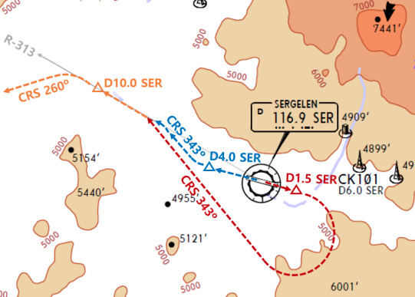
ZMCK(UBN)4485ft | RKSI(ICN) 23ft
None No D-ATIS CLR by Voice to TWR 129.0 | KE ICN 131.5
PA
UBN : SID (NADP 1) TA 128
29 | MENUG x A/C | HD 290 ALT ATC TA 12800
11 | MENUG x B/D | HD 110 ALT ATC TA 12800
SER 116.9 |  | 29 CDA109.9
FIX | 29 : SER 290/4, R343, SER R133, SER 290/10, R260 11: SER 110/1.5, SER R313, SER 290/10, R260
TWY F very Narrow, TWY B,D Opposite Turn Prohibit
DEP 120.0
UBN 126.0 – 126.5
Boundary Report 15-20min
PEK 133.025
ICN [334/153] : STAR
33/34 | REBIT x A | PAMBI | REBIT 170
15/16 | REBIT x H | MUNAN | REBIT 170
NAV | NCN, 33L INLL, 33R INRR, 15L ISLL, 15R ISRR
 | WNG, 34L IRFN, 34R IRKN, 16L IRKS, 16R IRFS
FIX | RWY /8(180kts), /5(160kts) , P518 R068, R278
33R : C5(5501’), C6(6683’), 33L : B4(7463’), B5(8513‘) 15L : C4(5495’), C5(6227’), 15R : B3(7454‘), B2(8641‘)
34L : P7(5600’), P8(6578’), 34R : N4(6876’), N5(8507‘) 16R : P6(5597’), P5(6574’), 16L : N3(7043‘), N2(8444‘)
HIRO, Parr TAXI 10kts이상, R17 Max 15kts

Slide 101
RKSI(ICN) 23ft | OMDB(DXB) 62ft
KE ICN 131.5 DCL -10분 TOBT 5분 차이시 CTC Comm | DNATA Oper 131.6
PA
ICN : SID (33/34 NADP 1, 15/16 NADP 2)
33L/R | BOPTA xA |  | HD 333 ALT ATC
34L/R | BOPTA xY |  | HD 333 ALT ATC
15L/R | BOPTA xC |  | HD 153 ALT 5000 NADP2
16L/R | BOPTA xH |  | HD 153 ALT 5000 NADP2
NCN 113.8 | 33L INLL 109.3 | 33R INRR 108.9 |  | 15L ISLL 111.9 | 15R ISRR 109.1
WNG 112.9 | 34L IRFN 109.95 | 34R IRKN 108.1 |  | 16L IRKS 110.35 | 16R IRFS 108.55
FIX | 33L/R : NC05L/R, R242 YJU R271 |  |  | 34L/R : EO34L/R,R242 YJU R271
Parallel TWY 10KTS 이상(R17 MAX 15kts)
S RTE : CHILA Report YANGON, DAKHA, KOLKATA
Boundary Report
- PURPA(W112) : islamabad Before 15min
- APELO(B505) : Karachi Before 15min
- DERBO(G452) : Air Defense RDR Before10min
over IRAN : Air Defense RDR (127.8/135.1)
PSN+FL+DEP+DEST (Separate Tehran CTL)
DXB [119/299] UTC+4, TL 150 : SPD Rest in JEPP Arr : C/S, A333, passing FL -> Director : C/S Only
12L/R | PUVAL, IMPED x B | REREK | ILS
30L/R | PUVAL, IMPED x C | ULDOT | ILS
NAV | 12L IDBL, 30L IDBW, 12R IDBE, 30R IDBR
12L:M7A(6135’), M9(7253’), 30L:K9(6811’), K8(8041’) Late L/D CLR, Assigned Rapid Exit TWY
TWY J,J1,J2,J3,U,W,Y,Z Max 15kts, VDGS 2kts Caution TWY Holding Point, No Wing Walker

Slide 102
Meter/Feet Conversion Table
Westbound |  |  | Eastbound
 |  |  | 13,700 m | 44,900 ft
13,100 m | 43,000 ft |  | 12,500 m | 41,100 ft
12,200 m | 40,100 ft |  | 11,900 m | 39,100 ft
11,600 m | 38,100 ft |  | 11,300 m | 37,100 ft
11,000 m | 36,100 ft |  | 10,700 m | 35,100 ft
10,400 m | 34,100 ft |  | 10,100 m | 33,100 ft
9,800 m | 32,100 ft |  | 9,500 m | 31,100 ft
9,200 m | 30,100 ft |  | 8,900 m | 29,100 ft
8,400 m | 27,600 ft |  | 8,100 m | 26,600 ft
7,800 m | 25,600 ft |  | 7,500 m | 24,600 ft
7,200 m | 23,600 ft |  | 6,900 m | 22,600 ft
6,600 m | 21,700 ft |  | 6,300 m | 20,700 ft
6,000 m | 19,700 ft |  | 5,700 m | 18,700 ft
5,400 m | 17,700 ft |  | 5,100 m | 16,700 ft
4,800 m | 15,700 ft |  | 4,500 m | 14,800 ft
4,200 m | 13,800 ft |  | 3,900 m | 12,800 ft
3,600 m | 11,800 ft |  | 3,300 m | 10,800 ft
3,000 m | 9,800 ft |  | 2,700 m | 8,900 ft
2,400 m | 7,900 ft |  | 2,100 m | 6,900 ft
1,800 m | 5,900 ft |  | 1,500 m | 4,900 ft
1,200 m | 3,900 ft
ALT/HEIGHT Conversion
1,000 m | 3,300 ft | 500 m | 1,600 ft
900 m | 3,000 ft | 450 m | 1,500 ft
800 m | 2,600 ft | 400 m | 1,300 ft
700 m | 2,300 ft | 350 m | 1,100 ft
600 m | 2,000 ft | 300 m | 1,000 ft
550 m | 1,800 ft

Slide 103
OMDB(DXB) 62ft | RKSI(ICN) 23ft
DNATA Oper 131.6 DCL Avail, -10min Voice | KE ICN 131.5
PA
DXB : SID (NADP 1) UTC+4,TA 130 Full Length to ATC
30R | DAVMO,IVURO x F |  | HD 299 ALT 4000 SPD 220
12R | DAVMO,IVURO x G |  | HD 119 ALT 4000 SPD 220
12R IDBE 109.5 |  | 30R IDBR 110.9 |  | 12L IDBL 110.1 | 30L IDBW 111.3
TWY J,J1,J2,J3,U,W,Y,Z Max 15kts Caution TWY Holding Point
DEP CTC by TWR 118.75
DEP 124.675 C/S, Passing LVL, Unable SPD
CTC Air Defense RDR 127.8/135.1 Before 10min
Tehran FIR(GABKO FL190)
MUM HF : 6661/8879/5658
S RTE : CHILA Report YANGON, DAKHA, KOLKATA
Boundary Report
KMG 125.75(15-20min FIR)
ICN [334/153] : STAR
33/34 | REBIT x A | PAMBI | REBIT 170
15/16 | REBIT x H | MUNAN | REBIT 170
NAV | NCN, 33L INLL, 33R INRR, 15L ISLL, 15R ISRR
 | WNG, 34L IRFN, 34R IRKN, 16L IRKS, 16R IRFS
FIX | RWY /8(180kts), /5(160kts) , P518 R068, R278
33R : C5(5501’), C6(6683’), 33L : B4(7463’), B5(8513‘) 15L : C4(5495’), C5(6227’), 15R : B3(7454‘), B2(8641‘)
34L : P7(5600’), P8(6578’), 34R : N4(6876’), N5(8507‘) 16R : P6(5597’), P5(6574’), 16L : N3(7043‘), N2(8444‘)
HIRO, Parr TAXI 10kts이상, R17 Max 15kts

Slide 104
RKSI(ICN) 23ft | VNKT(KTM)4395ft
KE ICN 131.5 DCL -10분 TOBT 5분 차이시 CTC Comm | Nepal Airline Corp. 131.6 No DATIS
PA
ICN : SID (33/34 NADP 1, 15/16 NADP 2)
33L/R | BOPTA xA |  | HD 333 ALT ATC
34L/R | BOPTA xY |  | HD 333 ALT ATC
15L/R | BOPTA xC |  | HD 153 ALT 5000 NADP2
16L/R | BOPTA xH |  | HD 153 ALT 5000 NADP2
NCN 113.8 | 33L INLL 109.3 | 33R INRR 108.9 |  | 15L ISLL 111.9 | 15R ISRR 109.1
WNG 112.9 | 34L IRFN 109.95 | 34R IRKN 108.1 |  | 16L IRKS 110.35 | 16R IRFS 108.55
FIX | 33L/R : NC05L/R, R242 YJU R271 |  |  | 34L/R : EO34L/R,R242 YJU R271
Parallel TWY 10KTS 이상(R17 MAX 15kts)
CPDLC VYYF(Yangon), VECF(Kolkata)
- Kolkata -10min (125.77/133.75)
- Dhaka -10min ADC No. (125.7)
- KTM -10min (126.5) C/S, A333, PSN, FL, FIR Time
RTE, L/D type “Req Entering CLR”
- Report Kolkatka Establish with KTM
KTM[022/202] UTC+5:45 TL 150 Curfew 1915-0015Z Night : Only RNP Z 02(AR) Comm Policy
02 | ROMEO x R | RATAN |  | RNP Z 02 / VOR 02 KT530/D9.0 (Vapp)
NAV | Set KTM 105&288 |  | FIX | Set KTM /4, DANFE
02 : B(6814’), A(8395’), 20 : E(6387’, 90º), 180 Back High FE + Upslope = 50’ Flare (No 40’, 30’)
Ramp Slippery NOT Rel Brake
RNP 02(AR) Procedure Next Page =>

Slide 105
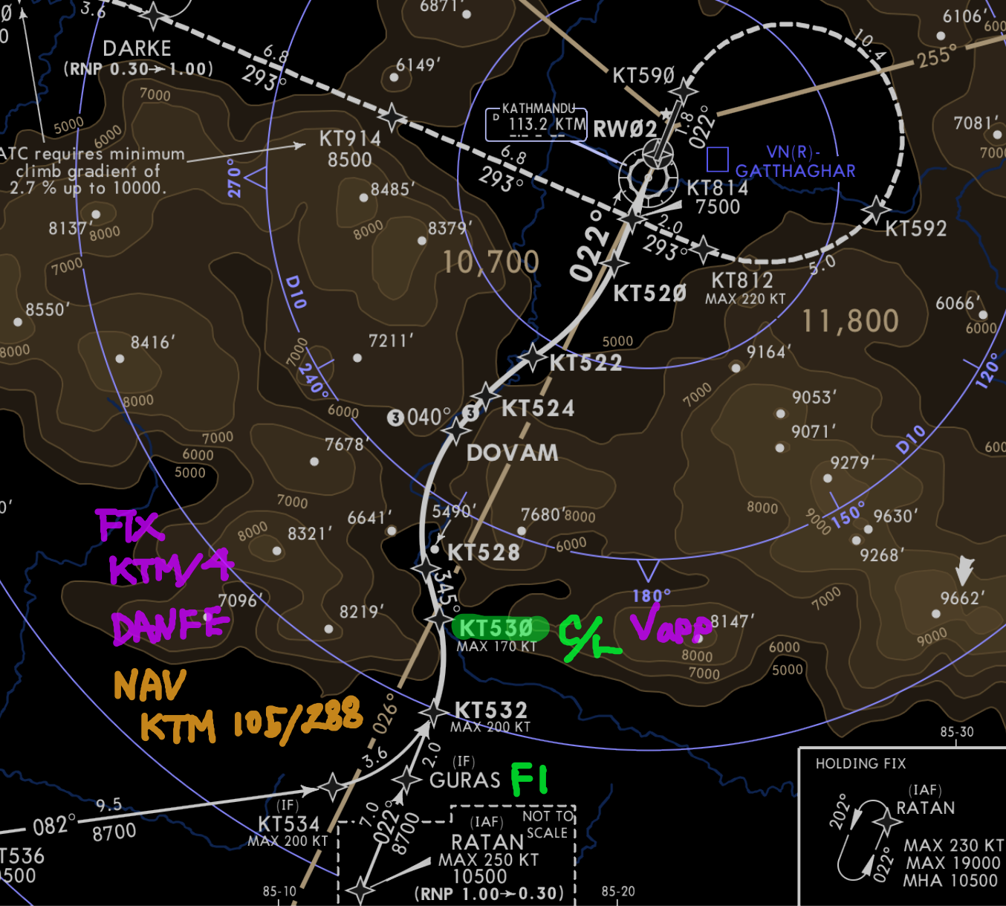
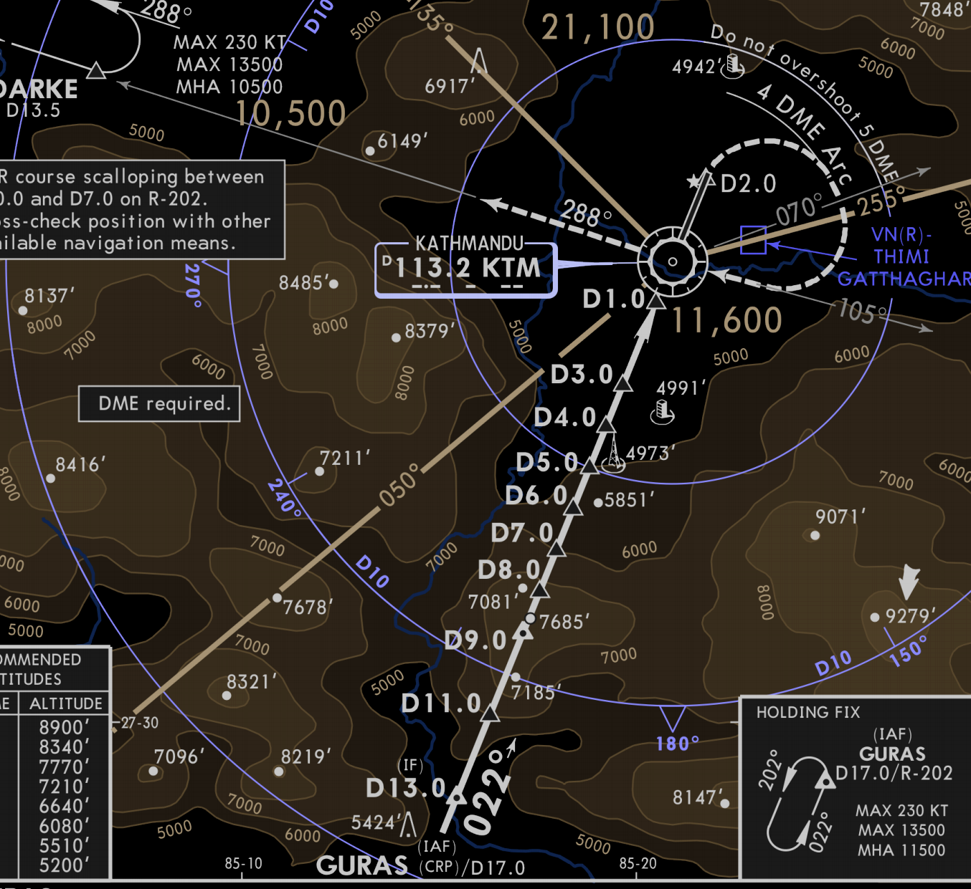
A330 KTM RNP Z 02(AR)
Before TOD : STATUS, Review VOR 02, Temp -10℃
Must GA
- V/DEV 75ft
- D/DEV 0.3NM
- SYS Malfunction
L/D CONF
Before L/D C/L
FINAL APP
GA ALT 10500’ set
Both ALT within 100ft
TERR ND 10NM
PF-F PLN / PM-PROG
RNP 0.3NM PROG
Flap 1
A330 KTM VOR 02 Do not use FINAL APP
At D3.0 FPA -3
Visual L/D
8900ft ALT HOLD
D9.3 set GA ALT
FPA -5.3 Set & Pull
Monitor Pass ALT
S/B Needed
Before D9.0
L/D CONF
Before L/D C/L
SPD Vapp
FLAP 1
SYS Fail / GA (Dual-GA, Single-GA or CONT)
if Follow GA RTE (Acc HT 10500ft) - Reach 10500ft – TH CLB - Acc – Flaps up – Req DANFE
Dual FMGC (NO GA RTE) (Acc HT 10500ft) - Man GA, 15º, 10-20kts ADD (At RW02 R/H Turn) - PM NAV B/UP both MCDU Menu – TRK/FRA – Follow TRK (A/P ON) - if No GA RTE Follow VOR GA Procedure - Reach 10500ft – TH CLB - Acc - Flaps-up – Req DANFE
VOR GA Procedure (Acc HT 10500ft) At RW02 R/H Turn(Max 185kts) – 4 DME Arc(IN 5 DME) After RW02 Track 288 OUTBD Until Reach 10500ft

Slide 106
Meter/Feet Conversion Table
Westbound |  |  | Eastbound
 |  |  | 13,700 m | 44,900 ft
13,100 m | 43,000 ft |  | 12,500 m | 41,100 ft
12,200 m | 40,100 ft |  | 11,900 m | 39,100 ft
11,600 m | 38,100 ft |  | 11,300 m | 37,100 ft
11,000 m | 36,100 ft |  | 10,700 m | 35,100 ft
10,400 m | 34,100 ft |  | 10,100 m | 33,100 ft
9,800 m | 32,100 ft |  | 9,500 m | 31,100 ft
9,200 m | 30,100 ft |  | 8,900 m | 29,100 ft
8,400 m | 27,600 ft |  | 8,100 m | 26,600 ft
7,800 m | 25,600 ft |  | 7,500 m | 24,600 ft
7,200 m | 23,600 ft |  | 6,900 m | 22,600 ft
6,600 m | 21,700 ft |  | 6,300 m | 20,700 ft
6,000 m | 19,700 ft |  | 5,700 m | 18,700 ft
5,400 m | 17,700 ft |  | 5,100 m | 16,700 ft
4,800 m | 15,700 ft |  | 4,500 m | 14,800 ft
4,200 m | 13,800 ft |  | 3,900 m | 12,800 ft
3,600 m | 11,800 ft |  | 3,300 m | 10,800 ft
3,000 m | 9,800 ft |  | 2,700 m | 8,900 ft
2,400 m | 7,900 ft |  | 2,100 m | 6,900 ft
1,800 m | 5,900 ft |  | 1,500 m | 4,900 ft
1,200 m | 3,900 ft
ALT/HEIGHT Conversion
1,000 m | 3,300 ft | 500 m | 1,600 ft
900 m | 3,000 ft | 450 m | 1,500 ft
800 m | 2,600 ft | 400 m | 1,300 ft
700 m | 2,300 ft | 350 m | 1,100 ft
600 m | 2,000 ft | 300 m | 1,000 ft
550 m | 1,800 ft

Slide 107
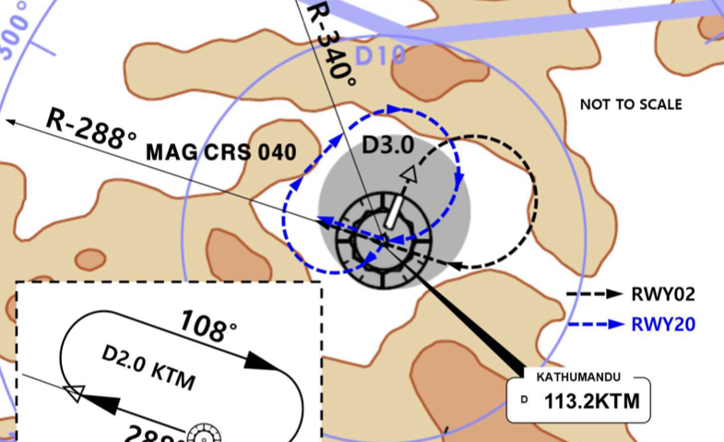
VNKT(KTM)4395ft | RKSI(ICN) 23ft
Nepal Airline Corp. 131.6 No DATIS, Boarding ATC | KE ICN 131.5
PA
KTM : SID (NADP 1) UTC+5:45 TA 135 Req ADC & FIC, P/B with POB, Intersection A,E if Wx is Severe, Stand-by at GATE
20 | IGRIS x A | HD 202 ALT ATC TA 13500
02 | IGRIS x B | HD 022 ALT ATC TA 13500
KTM 113.2 |  | 02 IKT 108.1
FIX | 20 : KTM /4, R340, R288 | 02 : KTM /3, R288
 | Maintain CONF Until 10500ft, 8000ft LVR MCT (Limit 10min)
RW20 Takeoff at Painted Threshold D2.5 KTM/KTM Turn Even Below 400ft (Max 180kts)
DEP 120.6
CPDLC VECF, VYYF
- Dhaka -10min ADC No. (125.7)
- Kolkata -10min (125.77/133.75)
Radio Problem
- -80NM KTM FIR to Kolkata FIR +30NM
KMG 125.75(15-20min FIR)
ICN [334/153] : STAR
33/34 | REBIT x A | PAMBI | REBIT 170
15/16 | REBIT x H | MUNAN | REBIT 170
NAV | NCN, 33L INLL, 33R INRR, 15L ISLL, 15R ISRR
 | WNG, 34L IRFN, 34R IRKN, 16L IRKS, 16R IRFS
FIX | RWY /8(180kts), /5(160kts) , P518 R068, R278
33R : C5(5501’), C6(6683’), 33L : B4(7463’), B5(8513‘) 15L : C4(5495’), C5(6227’), 15R : B3(7454‘), B2(8641‘)
34L : P7(5600’), P8(6578’), 34R : N4(6876’), N5(8507‘) 16R : P6(5597’), P5(6574’), 16L : N3(7043‘), N2(8444‘)
HIRO, Parr TAXI 10kts이상, R17 Max 15kts

Slide 108
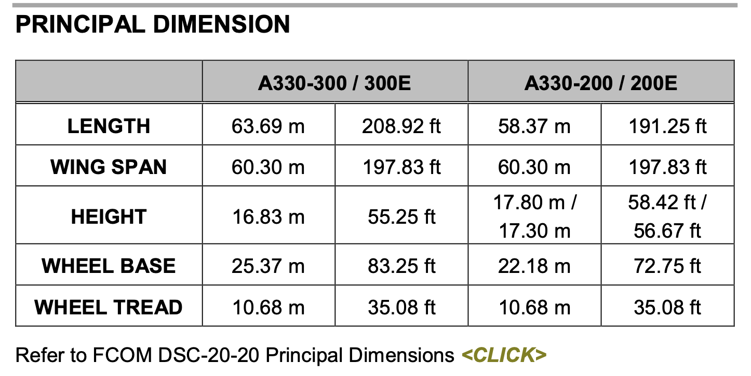
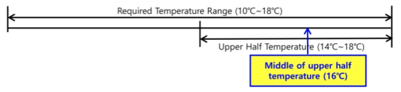
Differences (ATS A333)
A322(5) HL7524-7551 | APMS | EY 252 (151) EY 260 (156) | Total PAX 200 NOR CHK OFP PAX No HL 80xx PAX AUTO Enhanced TRIM AUTO
A323(11) HL7553-7720
A223E(3) HL82xx | APMS -2.5 | EY 188 (112)
A323E(6) HL80xx RNP AR, OANS PAX AUTO | APMS -1.5 | EY 248 (148) HL8001 RNP AR X
ENG START |  | HL7xxx 43-48% | HL8xxx 52-54%
WINGSPAN : ICAO E, FAA V
Weight CAT : Heavy
180 Back 72도 48m/(157ft)
MTOW CAT ST-IN : C, Circling C/D(FAA)
238T | 524,700 lbs | 230T | 507,063 lbs
217T | 478,402 lbs | 198T | 436,515 lbs
192T | 423,287 lbs
LOADSHEET : CARGO No. FWD 11-21, AFT 31-41
15도 이하시 : TOD -10min 15도 SET

Slide 109
CRZ FUEL Penalty (Approximation)
A330 4000ft below OPT ALT : 5% increase trip fuel 8000ft below OPT ALT : 10% increase trip fuel Above OPT ALT : 3% increase trip fuel
FUEL Consumption
APU GND : 438 LBS/HR (BLOCK FUEL산정) IN FLT : 286 LBS/HR
TAXI 2 ENG, no APU : 3300 LBS/HR (10분 550 LBS)
CRZ - 100FT 당 8 MIN ex) 1000FT 상승 80 MIN, 1HR 20MIN
Holding 분당 200LBS (Actual F/F 참조, 시간당 12000LBS) Missed App & Landing 3000 LBS (과거 EDTO자료 1회 Missed App+L/D)
FUEL Loading
Tail Tank : CL TANK 80000LBS 이상 5000LBS 까지 CL TANK 160000LBS 이상 10000 LBS 까지 FUEL Overfill : 1000LBS 기준

Slide 110
PACKS USE WITH LP AIR CONDITION UNIT (SD 연결 표시없음)
공항 요구로 APU OFF후 기내 온도 조절을 위한 방법 Low Press Unit을 연결하며 APU와 동시사용 금지
The flight crew must not use conditioned air from the packs and from the LP Air Conditioning Unit at the same time, to prevent any adverse effect on the Air Conditioning system.
절차 POM, FCOM에 없음 APU BLEED OFF 후 LP AIR 연결 EXT PWR 연결후 APU OFF APU Start - LP Disconnect - APU BLEED ON
APU BLEED USE WITH HP AIR START UNIT (SD 연결 표시없음)
APU 부작동시 AIR START UNIT으로 시동을 위해 사용 외부 BLEED AIR의 역할을 함. APU BLEED 동시사용 금지
The flight crew must not use bleed air from the APU BLEED and from the HP Air Start Unit at the same time, to prevent any adverse effect on the Bleed Air System.
● Before connecting the air start unit: PACK 1 & 2 ............................. as REQ F/O HP AIR 시동전 Air Condition으로 사용시(시동시 OFF) APU BLEED .................................. OFF F/O ENG 1 & 2 BLEED ....................... OFF F/O X BLEED .................................... OPEN F/O AIR START UNIT CONNECT ... REQ CAP Two ground air start units may be used in parallel if the pressure/flow relation is expected to be marginal.
ENG START
Next Page

Slide 111
STARTING with AIR START UNIT
통상 ENG 1 먼저 (EXT PWR Start 2 ENG) “Req Engine Start up Present Positon~~~”
● Before connecting the air start unit: PACK 1 & 2 ................................... OFF F/O prevent any possible contamination of the packs by the air start unit. APU BLEED .................................. OFF F/O ENG 1 & 2 BLEED ....................... OFF F/O X BLEED .................................... OPEN F/O AIR START UNIT CONNECT ... REQ CAP Two ground air start units may be used in parallel if the pressure/flow relation is expected to be marginal.
● When cleared to start: Note: The AIR ABNORM BLEED CONFIG alert is triggered after the first engine start. It can be disregarded. ENG 1 ..................................... START CAP Note: As necessary, engine 2 can be started first. In this case, check the brake ACCU pressure prior to engine start. Note: The minimum recommended starter air supply pressure is 25 PSI when the start valve is open.
● After engine 1 is started: ■ If the air start unit is used to start engine 2: ENG 2 .............................. START CAP ● When engine 2 is started: AIR START UNIT DISC . . . . REQ CAP X BLEED ............................ AUTO F/O ENG 1 & 2 BLEED ................. ON F/O PACK 1 & 2 ............................. ON F/O
■ If the crossbleed engine start procedure is used to start engine 2: AIR START UNIT(EXT PWR)DISC.RQ CAP ENG 1 BLEED ........................ ON F/O PACK 1 & 2 ............................. ON F/O CRSBLD ENG START PROC.APPLY
EXT PWR ...................... CHK AVAIL CAP EXT PWR DISCONNECT ........ REQ CAP NOTE : EXT PWR removed after 1 ENG start. but FCOM : In order to ensure that the entire network remains electrically supplied, it is recommended to start both engines before the disconnection of the external electrical power. NOR PROC - AFTER START .......RESUME
Home

Slide 112
ENG CROSSBLEED START
#1 ENG BLEED 로 #2 ENG START Req PushBack
PushBack 완료(Parking Brake set) One engine must be running in order to supply air for other engine start. ● Before second engine start : APU BLEED ................................. OFF F/O The BLEED valve of the supplying engine reopens and the cross bleed valve closes. ENG BLEED (supply engine) ....... ON F/O ENG BLEED (receive engine) ..... OFF F/O The bleed valves of receiving engines are closed to avoid reverse flow leakage. X BLEED..................................... OPEN F/O
● When cleared to start : AREA CLEAR OF OBS ........... CONF CAP Ensure increased power jet wake does not constitute any hazard to people or installations behind the aircraft. THR LVR (sup eng) . ADJ BLD PRES CAP Adjust thrust of supplying engine to obtain an engine bleed pressure of 30 PSI. If the thrust required to obtain the appropriate engine bleed pressure exceeds 40 % N1, pay particular attention to the surrounding area. RECEIVING ENGINE .............. START ALL Apply the normal engine start procedure.
● After start : THR LVR (supply engine) ......... IDLE CAP X BLEED.................................... AUTO F/O ENG BLEED (receive engine) ...... ON F/O PACK 1 &2 .................................... ON F/O

Slide 113
COLD TEMP CORRECTION General 5도 간격은 보수적으로 보간법 적용됨
Min 제외한 모든 고도 수정은 ATC 인가 필요 Mandatory, Missed App 고도 ATC 사전 인가 없이 금지
반드시 고도 – FE 후의 고도를 보정해야함. Ex) FE 200ft 공항 : 5000ft는 4800ft만 보정해야함.
Height Above FE (Feet) 200-800ft
TEMP | 200 | 300 | 400 | 500 | 600 | 700 | 800
0 | 20 | 20 | 30 | 30 | 40 | 40 | 50
-5 | 20 | 30 | 40 | 40 | 50 | 60 | 70
-10 | 20 | 30 | 40 | 50 | 60 | 70 | 80
-15 | 30 | 40 | 50 | 60 | 80 | 90 | 100
-20 | 30 | 50 | 60 | 70 | 90 | 100 | 120
Height Above FE (Feet) 900-5000ft
TEMP | 900 | 1000 | 1500 | 2000 | 3000 | 4000 | 5000
0 | 50 | 60 | 90 | 120 | 170 | 230 | 280
-5 | 70 | 80 | 120 | 160 | 230 | 310 | 390
-10 | 90 | 100 | 150 | 200 | 290 | 390 | 490
-15 | 110 | 120 | 180 | 240 | 360 | 480 | 600
-20 | 130 | 140 | 210 | 280 | 420 | 570 | 710
GMP, CJU, PUS next page

Slide 114
COLD TEMP CORRECTION (Domestic)
Min 은 반드시 수정 (중간 고도 CORRECTION은 PIC 결정) Missed App 고도는 ATC 협조 필요
GMP 32L (261’) / 32R (262’) / 14R (254’)
32L/R | 8000 | 5500 | 5300 | 4000 | 2800 | 2300 | 2000
0 | 8450 | 5810 | 5600 | 4230 | 2970 | 2440 | 2120
-5 | 8620 | 5930 | 5710 | 4310 | 3030 | 2490 | 2160
-10 | 8780 | 6040 | 5820 | 4390 | 3080 | 2530 | 2200
R14 | 4000 | 2800 | 1400 |  | 4000
0 | 4230 | 2970 | 1490 |  | 4230
-5 | 4310 | 3030 | 1520 |  | 4310
-10 | 4390 | 3080 | 1540 |  | 4390
CJU 07 (307’) / 25 (296’)
 | 4000 | 2900 | 1800 | 07 | 8000 | 25 | 6000
0 | 4220 | 3070 | 1900 |  | 8450 |  | 6340
-5 | 4300 | 3130 | 1940 |  | 8620 |  | 6460
-10 | 4380 | 3180 | 1970 |  | 8780 |  | 6590
PUS 36L(233’),36R(228’) / 18L/R (see below)
36L/R | 6000 | 5000 | 3300 | 2100 |  | 6000
0 | 6340 | 5290 | 3490 | 2210 |  | 6340
-5 | 6460 | 5390 | 3560 | 2250 |  | 6460
-10 | 6580 | 5490 | 3620 | 2290 |  | 6580
18L/R | 6000 | 5000 | 4000 | 2600 | 1700 |  | 6000
0 | 6340 | 5290 | 4230 | 2760 | 1800 |  | 6340
-5 | 6460 | 5390 | 4310 | 2810 | 1830 |  | 6460
-10 | 6580 | 5490 | 4390 | 2860 | 1870 |  | 6580

Slide 115
COLD Wx Operation 1/2
OAT (GND) / TAT (TAT) is 10°C (50°F) or below : • visible moisture (clouds, fog with VIS 1SM (1600 m) or rain, snow, sleet, ice crystals...) • ice, snow, slush and standing water is present on the ramps, taxiways, or runways.
PRELIMINARY (OAT 3°C 이하) PROBE/WIN HEAT – ON (ENG START후 AUTO) LOGBOOK -------------------------------------- CHECK MAX TIME TO NEXT ENG ACC ---- DETERMINE TAXI IN TIME – NEXT ENG ACC TIME 15분 이내인지 확인
TAXI-OUT(OAT 3°C 이하) TAXI TIME ------------------------------------ MONITOR 15분 초과 또는 Eng Vibrations시 절차 수행 SOP SURFACE COND & AREA ---------- CHECK ATC ------------------------------------------------ NOTIFY PARKING BRAKE ------------------------------- ON the aircraft starts to move, immediately retard the thrust levers to IDLE. THR LEVERS ----------- 50% N1 (NO HOLD TIME) THR LEVERS --------------------- RETARD TO IDLE Repeat this procedure at intervals not longer than 15 min, or if the engine vibrations increase. SOP TAXI -------------------------------------- RESUME
BEFORE TAKEOFF FLAPS lever ------------------ SET FOR TAKEOFF FLAPS ------------------------------------- CHECK PSN T/O CONFIG pb ---------------------------------- TEST T/O MEMO ------------------------ CHECK NO BLUE AFTER START checklist ------------- COMPLETE BEFORE TAKEOFF checklist --- ACCOMPLISH
TAKEOFF(OAT 3°C 이하) A final engine acceleration must be performed before takeoff to entirely clean the engine from ice accretion. ATC ------------------------------------------------ NOTIFY PARKING BRK(OR BRK PEDALS) ------ APPLY THR LEVERS ----------- 50% N1 (NO HOLD TIME) THR LEVERS --------------------- RETARD TO IDLE SOP TAKEOFF ------------------------------- RESUME
AFTER L/D DO NOT RETRACT FLAPS Ice Shedding 절차 반복

Slide 116
COLD Wx Operation 2/2
OAT (GND) / TAT (TAT) is 10°C (50°F) or below : • visible moisture (clouds, fog with VIS 1SM (1600 m) or rain, snow, sleet, ice crystals...) • ice, snow, slush and standing water is present on the ramps, taxiways, or runways.
PARKING After engine shutdown and before shutting down electrical supply: FLAPS / SLATS ....... CONF FREE OF CONTAM Perform a visual inspection to determine if the flaps/slats mechanism is free of contamination. If necessary, perform decontamination. Y ELEC PUMP pb .............................. AUTO F/O G ELEC PUMP pb .............................. AUTO F/O Y ELEC PUMP pb (guarded) ................. ON F/O G ELEC PUMP pb (guarded) ................. ON F/O SLATS / FLAPS .......................... RETRACT F/O Monitor slats/flaps retraction on ECAM upper display When slats and flaps are retracted: Y ELEC PUMP pb (guarded) ............ AUTO F/O G ELEC PUMP pb (guarded) ............ AUTO F/O NORMAL PROCEDURE .............. RESUME ALL

Slide 117
ENG ON Deicing in ICN TOBT- 40min CTC KE ICN (사전신청, 결과확인)
ICN Deicing ”Deicing Required ENG On Deicing” ICN Apron “Req Pushback Deicing Zone xx” SQ2000 Pad Control Arrange Deicing Pad No. REQ FULL BODY Ice Man Manage Deicing Process
Gate 시동후 (FLAP UP, FLT CTL CHK 없이) PARKING BRAKE -------------------------- SET Report Parking Brake SET - > Ice Man BROADBAND XMT sw ------------------- OFF COMMUNICATION with GND ------ ESTAB DE/ANTI-ICING FLUID TYPE ------ CHECK CABIN PRESS MODE SEL ---- CHK AUTO ENG 1 & 2 BLEED ------------------------- OFF Note : AIR ENG 1+2 BLEED FAULT – Disregard APU BLEED --------------------------------- OFF DITCHING pb -------------------------------- ON Note : CAB PR FWD OFV NOT OPEN, CAB PR AFT OFV NOT OPEN, COND LAV + GAL VENT FALUT –Disregard THRUST LEVERS ----------------- CHK IDLE “A/C PREPARED FOR SPRAYING” Report Ready for Deicing - > Ice Man
START SPRAY REQ DCL(CTC DEL)
UPON COMPLETE SPRAY(TIME CHK 1분) 용액과 마지막 용액 뿌린 시간 받고 적는다. Holdover Time 결정!!! PITOT STATICS (GND Crew) ---------- CHK GND EQUIPMENT ------------------- REMOVE DITCHING pb ------------------------------- OFF OUTFLOW V/V - CHK OPEN(ECAM press)
TIME CHECK 1분후 ENG 1 & 2 BLEED --------------------------- ON BROADBAND XMT sw --------------------- ON 5분후 APU BLEED -------------------------- AS RQRD NORMAL PROCEDURE ----------- RESUME FLT CONTROL CHK, FLAPS UP
DECISION TREE next page
Cold Wx

Slide 118
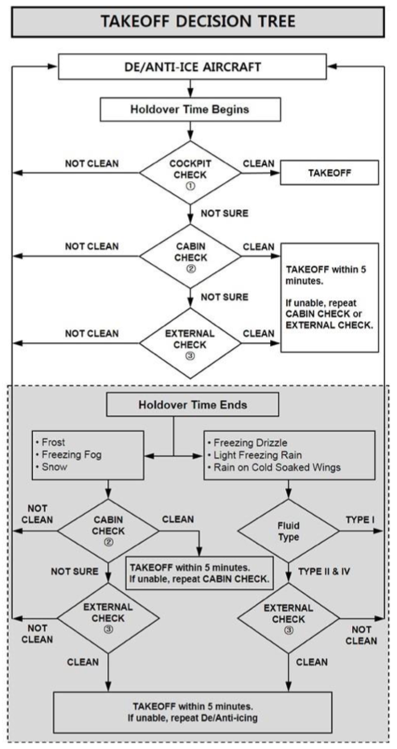
Home

Slide 119
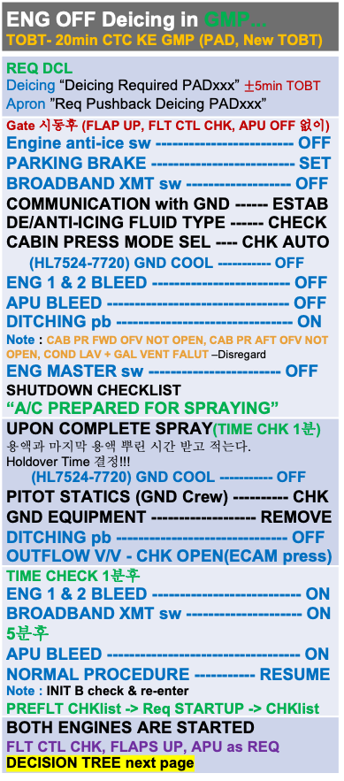
ENG OFF Deicing in GMP... TOBT- 20min CTC KE GMP (PAD, New TOBT)
REQ DCL Deicing “Deicing Required PADxxx” $±$5min TOBT Apron ”Req Pushback Deicing PADxxx”
Gate 시동후 (FLAP UP, FLT CTL CHK, APU OFF 없이) Engine anti-ice sw ------------------------- OFF PARKING BRAKE -------------------------- SET BROADBAND XMT sw ------------------- OFF COMMUNICATION with GND ------ ESTAB DE/ANTI-ICING FLUID TYPE ------ CHECK CABIN PRESS MODE SEL ---- CHK AUTO (HL7524-7720) GND COOL ----------- OFF ENG 1 & 2 BLEED ------------------------- OFF APU BLEED --------------------------------- OFF DITCHING pb -------------------------------- ON Note : CAB PR FWD OFV NOT OPEN, CAB PR AFT OFV NOT OPEN, COND LAV + GAL VENT FALUT –Disregard ENG MASTER sw ------------------------ OFF SHUTDOWN CHECKLIST “A/C PREPARED FOR SPRAYING”
UPON COMPLETE SPRAY(TIME CHK 1분) 용액과 마지막 용액 뿌린 시간 받고 적는다. Holdover Time 결정!!! (HL7524-7720) GND COOL ----------- OFF PITOT STATICS (GND Crew) ---------- CHK GND EQUIPMENT ------------------- REMOVE DITCHING pb ------------------------------- OFF OUTFLOW V/V - CHK OPEN(ECAM press)
TIME CHECK 1분후 ENG 1 & 2 BLEED --------------------------- ON BROADBAND XMT sw --------------------- ON 5분후 APU BLEED ----------------------------------- ON NORMAL PROCEDURE ----------- RESUME Note : INIT B check & re-enter PREFLT CHKlist -> Req STARTUP -> CHKlist
BOTH ENGINES ARE STARTED FLT CTL CHK, FLAPS UP, APU as REQ DECISION TREE next page
Cold Wx

Slide 121
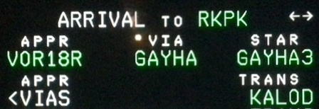
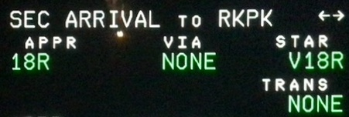
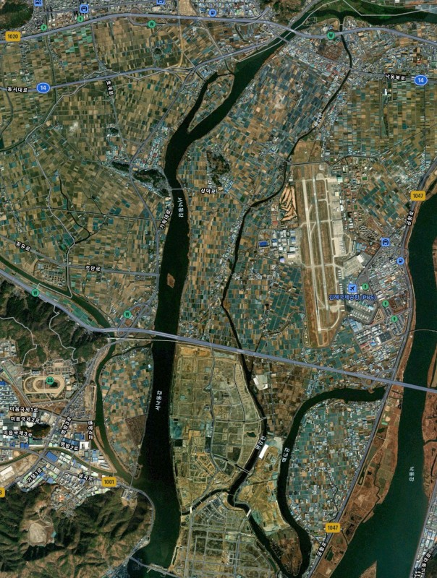
A330 PUS VOR 18L/R
Input PERF -> SEC COPY | CLR CP18L/R, DISCONT MDA : [ ], L/D CONF chk
FIX : KMH 280(Base Turn), 284(Missed App)
KMH32
KMH35
(18L)
KMH34
(18R)
KMH R280
Start Turn
TRK 182
090-1000ft
(900ft)
A/P Off
FD Off
Set RWY
TRK
KMH30
TRK110
KMH30
-3 FPA Des
REF DONUT
KMH22
(MA046)
1700ft L/O 6000ft SET
TRK to KMH22
Act SEC F-PLN
DCT KMH22 - NAV
ECAM memo no blue
FAF
(FF046)
Before L/D CHK Complete
NEXT 1700ft
DES FPA -4
Missed App
Base Turn 이전 : L/H Turn KMH 284 OUTBD (PULL TRK)
Base Turn 이후 : Continue R/H Turn KMH 284 OUTBD (PULL TRK)
LOC 36 Circling
Next Page

Slide 122
A330 PUS LOC 36L/R Circling 18L/R
F-PLN APPR VIA STAR LOC36L KEVOX KEVOX x TRANS MASTA | SEC F-PLN APPR STAR 18L/R V18L/R (MDA: Blank) (LDG CONF chk)
CI36L(CF36R) 3500 FI36L(FF36R) 2100
FIX : KMH 280(Base Turn), 310(Missed App)
KMH32
KMH35
(18L)
KMH34
(18R)
KMH R280
Start Turn
TRK 182
090-1000ft
(900ft)
A/P Off
FD Off -
On
KMH30
TRK 110
KMH30
-3 FPA Des
KMH22
TRK to KMH22
Act SEC F-PLN
DCT KMH22 - NAV
FLAP FULL(LD no blue)
Before L/D CHK
KMH18
Before FAF L/G DN CONF 3
1700ft L/O
6000ft SET
Missed App
Base Turn 이전 : L/H Turn KMH 310 OUTBD (PULL TRK)
Base Turn 이후 : Continue R/H Turn KMH 310 OUTBD (PULL TRK)

Slide 123
QRH LIST Reference Only
AIR | BLEED 1+2 FAULT(APU BLEED ON) BLEED 1+2 FAULT(APU BLEED NOT AVAIL)
DOOR | COCKPIT DOOR FAULT
EIS | DISPLAY UNIT FAILURE EIS DISPLAY DISCREPANCY
ELEC | C/B TRIPPED ELEC EMER CONFIG SYS-REMAINING
ENG | ALL ENG FAIL ENGINE FUEL SYS CONTAMINATION ENG RELIGHT IN FLIGHT ENG STALL ENGINE TAILPIPE FIRE HIGH ENGINE VIBRATION ON GND - NON ENG SHUTDN AFT ENG OFF ONE ENGINE INOPER - CIRCLING APP ENG1(2) EGT OVERLIMIT
F/CTL | LANDING WITH SLATS OR FLAPS JAMMED NO FLAPS NO SLATS LANDING RUDDER JAM / RUDDER PEDAL JAM RUDDER TRIM RUNAWAY
FUEL | FUEL IMBALANCE FUEL LEAK FUEL LOSS REDUCTION FUEL OVERREAD GRAVITY FUEL FEEDING TRIM TANK FUEL UNUSABLE
L/G | LANDING WITH ABNORMAL L/G L/G GRAVITY EXTENSION
NAV | ABNORMAL V ALPHA PROT ADR 1+2+3 FAULT UNREL SPD INDICATION IR ALIGNMENT IN ATT MODE NAV FM / GPS POS DISAGREE ALL ADR OFF
SMOKE | SMOKE / FUMES / AVNCS SMOKE REMOVAL OF SMOKE / FUMES SMOKE / FIRE FROM LITHIUM BATTERY
WHEEL | WHEEL TIRE DAMAGE SUSPECTED
MISC | BOMB ON BOARD COCKPIT WINDSHIELD/WINDOW ARCING COCKPIT WINDSHIELD/WINDOW CRACKED DITCHING EMER EVAC EMER LANDING FORCED LANDING OVERWEIGHT LANDING SEVERE TURBULENCE TAILSTRIKE VOLCANIC ASH ENCOUNTER

Slide 124
SYSTEM RESET TABLE 1/2
CKPT CTL pb 3초, RESET BTN 1초
A-ICE | 2 WHC | GND : A.ICE L(R) WSHLD(WINDOW) HEAT
AIR | ENG BLEED pb | AIR ENG 1(2) BLEED FAULT GND : AIR ENG 1(2) BLEED NOT CLSD
 | 2 PACK CONT | PACK CONT RESET
COND | 1 ZONE CONT | ZONE CONT RESET
APU | APU MASTER | Only APU SPD below 7%
AUTO FLT | REF FCOM | GND/Before TAXI : AUTO FLT A/THR OFF
 | 2 FCU | PART FCU, FCU
 | 2 FMGEC 2 FM | AUTO FLT FM 1(2) FAULT MAP NOT AVAIL
 | MCDU OFF | MCDU RESET
BRKS | REF FCOM | GND : BRAKES RESIDUAL BRAKING WHEEL N/W STRG FAULT
CAB PR | 2 CPC | FAULTY CPC RESET
COM | 2 CIDS | Cabin Intercom Data Sys RESET
 | 2 ACP/AMU | ACP RESET
 | RMP OFF | RMP RESET
 | ELT RESET | ELT RESET
DATA LINK | 1 ATSU | INVALID DATA or ATSU RESET
 | 1 AINS,1 CINS | AINS, CINS RESET
DOOR | 2 PSCU | Proxi Switch Cont Unit RESET
EIS | DU OFF | ECAM, PFD, ND RESET
 | 3 DMC | DMC RESET
ELEC | EXT A,B OFF | GND : RESET EXT A,B
 | 3 BAT pb OFF | BATT RESET
 | COMM, GALL pb OFF | GND : COMMER, GALL RESET
ENG | 2 EIVMU | Eng Interface Vibration Monitor Unit RESET
F/CTL | PRIM,SEC OFF | GND : PRIM, SEC RESET
 | 2 FCDC | FCDC RESET
 | 2 FLAP | GND : F/CTL FLAP SYS FAULT
 | 2 SLAT | GND : F/CTL SLAT SYS FAULT

Slide 125
SYSTEM RESET TABLE 2/2
CKPT CTL pb 3초, RESET BTN 1초
FUEL | 2 FCMC | GND : FUEL ZFW ZFCG DISAGREE
FWS | 2 FWC, 2 SDAC | Waring Sys RESET
L/G | 2 LGCIU | LGCIU RESET
MISC | VSC (Cabin aft C/B) | RESET VACUUM TOILET SYS (Blue pb)
COND | 1 ZONE CONT | ZONE CONT RESET
SMOKE | 2 SDCU | Smoke Dectect RESET
VENT | 2 VENT CONT | RESET VENT CONT
 | 1 AEVC | RESET VENT COMPUTER

Slide 126
GS KTS | KM | MILES
300 310 320 330 340 350 | 560 570 590 610 630 650 | 350 360 370 380 390 400
360 370 380 390 400 | 670 690 710 720 740 | 410 430 440 450 460
410 420 430 440 450 | 760 780 800 820 830 | 470 480 500 510 520
460 470 480 490 500 | 850 870 890 910 930 | 530 540 550 560 580
510 520 530 540 550 | 950 960 980 1000 1020 | 590 600 610 620 630
560 570 580 590 600 | 1040 1060 1070 1090 1110 | 650 660 670 680 690
610 620 630 640 650 | 1130 1150 1170 1190 1200 | 700 710 730 740 750
660 670 680 690 700 | 1220 1240 1260 1280 1300 | 760 770 780 800 810

